Slide 1


第 10 章
排序
孙未未
复旦大学
Notes:
章节页

Slide 2
10.1 问题引入
10.2 插入排序
10.3 选择排序
10.4 交换排序
10.5 归并排序
10.6 基于比较排序的复杂度分析
10.7 基于分配的排序
10.8 索引排序*
10.9 拓展延伸*
10.10 应用场景
Notes:
目录

Slide 3
10.1 问题引入
10.1 问题引入
排序是指将数据按照关键字重新排列为升序（从小到大）或降序（从大到小）的处理。
升序：关键字从小到大
降序：关键字从大到小
示例：
待排序列：34 12 34’ 08 96
升序： 08 12 34’ 34 96
降序： 96 34 34’ 12 08

Slide 4
排序的稳定性
10.1 问题引入
若序列中关键字值相等的节点经过某种排序方法进行排序之后，仍能保持它们在排序前的相对顺序，则称这种排序方法是稳定的；否则，称这种排序方法是不稳定的。
稳定的排序算法有：
插入排序、冒泡排序、归并排序
不稳定的排序算法：
选择排序、快速排序、堆排序
示例：
待排序列：
稳定：
不稳定：
34 12 34’ 08 96
08 12 34 34’ 96
08 12 34’ 34 96

Slide 5
排序的分类
10.1 问题引入
内部排序、外部排序（根据内存使用情况）
内部排序：数据存储调整均在内存中进行
外部排序：大部分节点在外存中，借助内存进行调整
比较、分配（根据排序实现手段）
基于“比较”的排序：通过对关键字的比较，交换关键字在序列中的位置
插入排序、冒泡排序、选择排序、快速排序、归并排序、希尔排序、堆排序
基于“分配”的排序：通过将元素进行分配和收集进行排序
基数排序、桶排序
根据实现的难易程度：
基本排序：插入排序、冒泡排序、选择排序、……
高级排序：快速排序、归并排序、堆排序、基数排序、……
Notes:
按照数据本身的特征值进行分配，通常不需要比较！

Slide 6
排序的应用例
10.1 问题引入
最近数据对(Closest pair)
给定n个数据的序列，求其中差值最小两个数据
如果序列排好序，则差值最小的两个数据一定相邻！
数据的唯一性(Element uniqueness)
给定n个数据的序列, 所有数据互异还是有重复?
对序列排序，然后从左向右依次检查所有相邻的数据对
统计各数据出现的次数(Frequency distribution – Mode)
给定n个数据的序列，查找出现次数最多的数据
序列排序后，所有相同的数据会连续排在一起！
中位数与选择(Median and Selection)
求序列中第k小数据
一旦序列按从小到大排好序，第k小的数据排在序列的第k个位置上

Slide 7
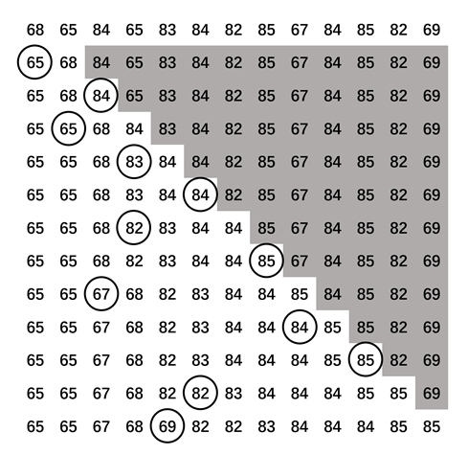
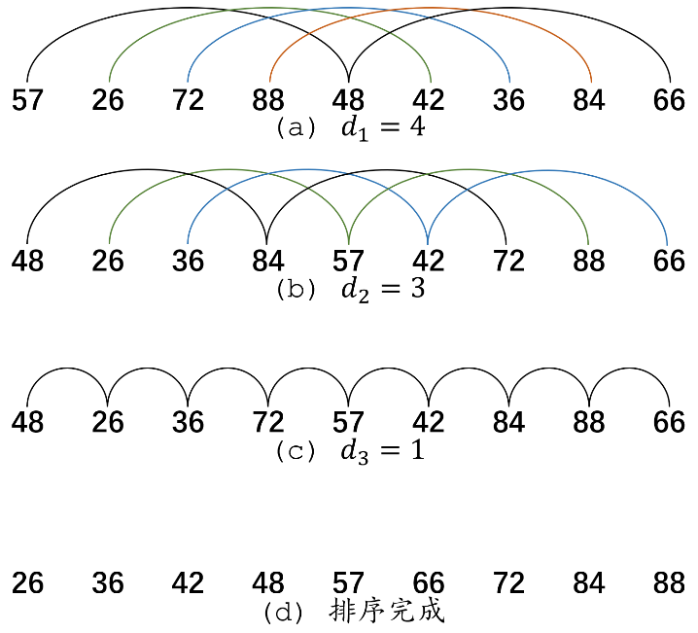
10.2 插入排序
10.2 插入排序
基本思想:将一个记录插入到已排好顺序的序列中，形成一个新的、记录数增1的有序序列
折半插入排序和希尔排序是插入排序的两种改进
直接插入排序
希尔排序

Slide 8
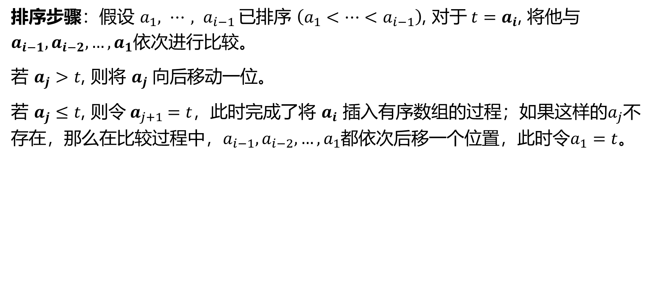
10.2.1 直接插入排序
10.2.1 直接插入排序
排序步骤：假设 $a_{1}, ⋯, a_{i−1 }$已排序 $\left(a_{1}<⋯<a_{i−1}\right)$, 对于$t=a_{i}$, 将他与$a_{i−1},a_{i−2},…,a_{1}$依次进行比较。
若 $a_{j}>t$, 则将 $a_{j} 向后$移动一位。
若 $a_{j}≤t$, 则令${ a}_{j+1} =t，$此时完成了将 $a_{i}$ 插入有序数组的过程；如果这样的$a_{j}$不存在，那么在比较过程中，$a_{i−1},a_{i−2},…,a_{1}$都依次后移一个位置，此时令$a_{1}=t$。

Slide 9
直接插入排序过程
10.2.1 直接插入排序
对关键字序列{68,65,84,65,83,84,82,85,67,84,85,82,69}进行升序排列

Slide 10
直接插入排序过程
10.2.1 直接插入排序
68 65 84 65 83 84 82 85 67 84 85 82 69
已排序
新插入数据
65 65 84 85 82 69
68
82
83
84
84
85
67
t

Slide 11
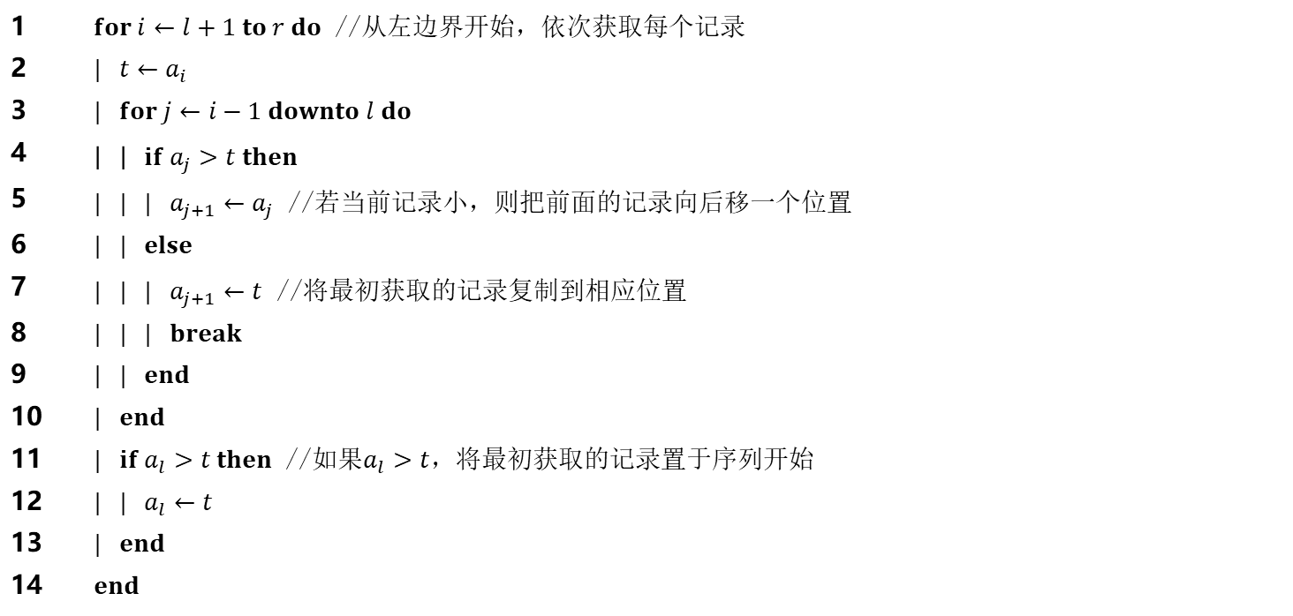
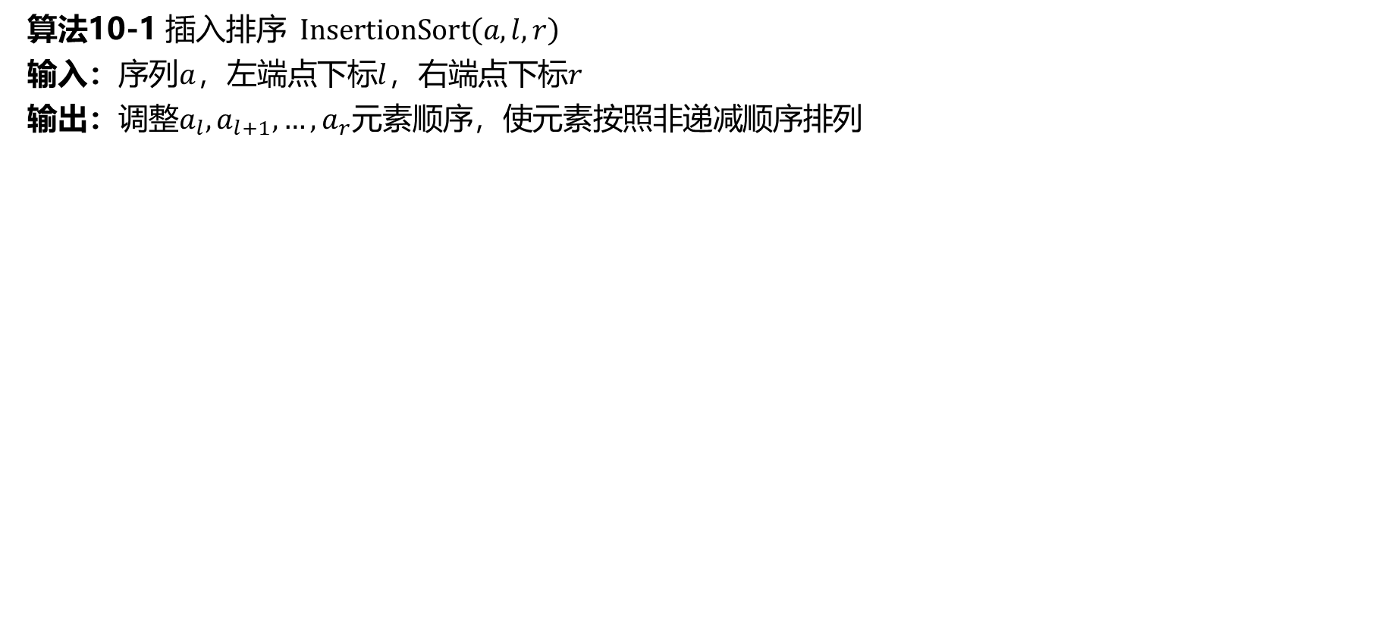
直接插入排序伪代码
10.2.1 直接插入排序
算法10-1 $插入排序 InsertionSort\left(a, l, r\right)$
输入：序列$a$，左端点下标$l$，右端点下标$r$
输出：调整$a_{l},a_{l+1},…,a_{r}$元素顺序，使元素按照非递减顺序排列
template <typename E>
void InsertionSort(E[] a, int l, int r) {
for(int i=l+1; i<=r; i++) {
E t = a[i]; //新插入数据赋值
int j = i - 1;
for( ; j>=l; j--) {
if(a[j] > t) //比较数据大小
a[j+1] = a[j]; //移动数据
else
break;
}
a[j+1] = t;
}
}
1 | $for i←l+1 to r do$ //从左边界开始，依次获取每个记录
2 | $| t←a_{i}$
3 | $| for j←i−1 downto l do$
4 | $\left| \right| if a_{j}>t then$
5 | $| | | a_{j+1}←a_{j}$ //若当前记录小，则把前面的记录向后移一个位置
6 | $| | else$
7 | $| | | a_{j+1}←t$ //将最初获取的记录复制到相应位置
8 | $| | | break$
9 | $| | end$
10 | $| end$
11 | $| if a_{l}>t then$ //如果$a_{l}>t$，将最初获取的记录置于序列开始
12 | $| | a_{l}←t$
13 | $| end$
14 | $end$
C\C++ 代码实现例

Slide 12

单选题
1分
在插入排序过程中，比较两个数据大小的总次数，其最小值和最大值分别是：
A
O(1) 和 O(n)
B
O(1) 和 O($n^{2}$)
C
O(n) 和 O(n)
D
O(n) 和 O($n^{2}$)
提交

Slide 13
单选题
1分
在插入排序过程中，移动数据的总次数，其最小值和最大值分别是：
A
O(1) 和 O(n)
B
O(1) 和 O($n^{2}$)
C
O(n) 和 O(n)
D
O(n) 和 O($n^{2}$)
提交

Slide 14
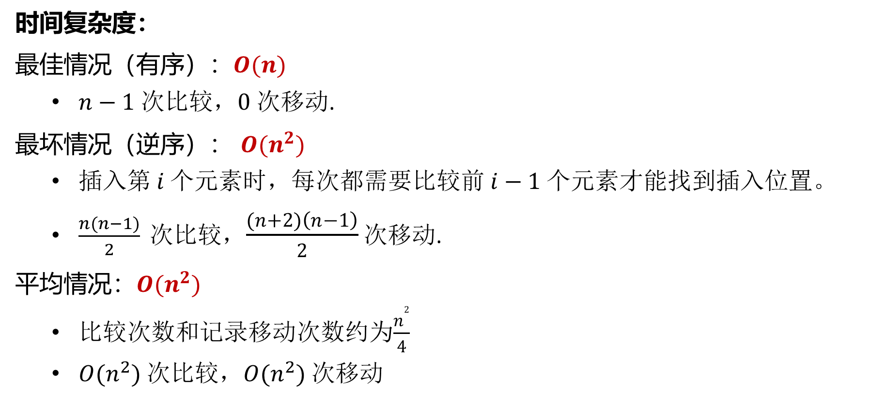
直接插入排序性能分析
10.2.1 直接插入排序
时间复杂度：
最佳情况（有序）：$O(n)$
$n−1 次$比较，$0$ 次移动.
最坏情况（逆序）： $O(n^{2})$
插入第 $i$ 个元素时，每次都需要比较前$i−1$ 个元素才能找到插入位置。
$\frac{n(n−1)}{2} 次$比较，$\frac{(n+2)\left(n−1\right)}{2}次$移动.
平均情况：$O(n^{2})$
比较次数和记录移动次数约为$\frac{n^{2}}{4}$
$O(n^{2})$ 次比较，$O(n^{2})$ 次移动

Slide 15
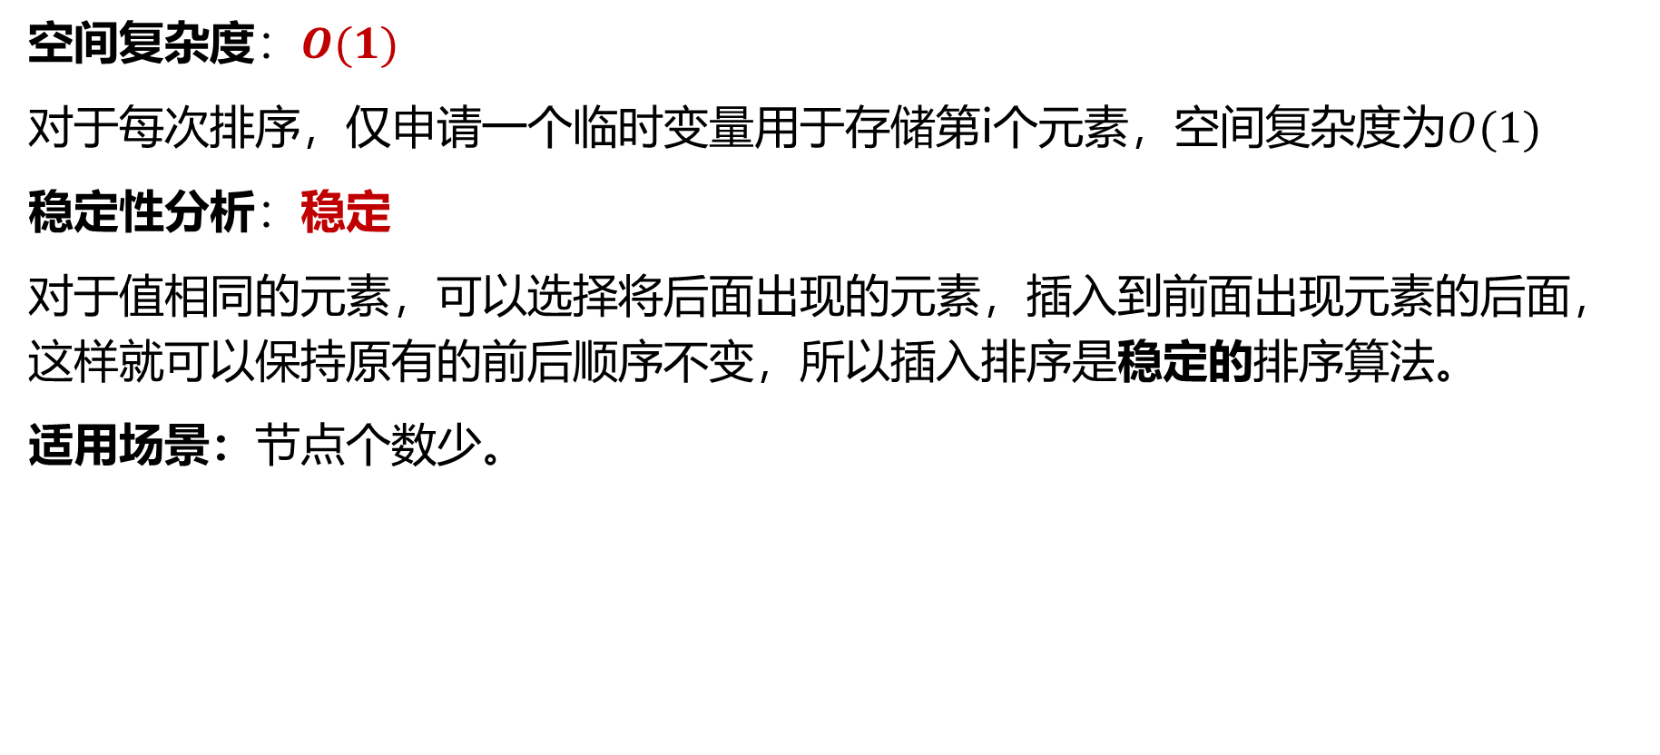
直接插入排序性能分析
10.2.1 直接插入排序
空间复杂度：$O(1)$
对于每次排序，仅申请一个临时变量用于存储第i个元素，空间复杂度为$O(1)$
稳定性分析：稳定
对于值相同的元素，可以选择将后面出现的元素，插入到前面出现元素的后面，这样就可以保持原有的前后顺序不变，所以插入排序是稳定的排序算法。
适用场景：节点个数少。

Slide 16
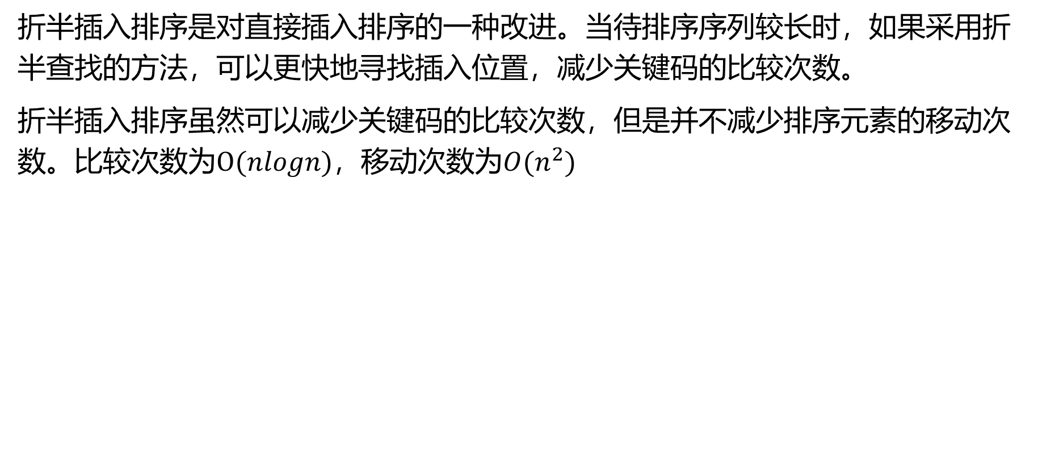
10.2.2 折半插入排序
10.2.2 折半插入排序
折半插入排序是对直接插入排序的一种改进。当待排序序列较长时，如果采用折半查找的方法，可以更快地寻找插入位置，减少关键码的比较次数。
折半插入排序虽然可以减少关键码的比较次数，但是并不减少排序元素的移动次数。比较次数为$O(nlogn)$，移动次数为$O(n^{2})$

Slide 17
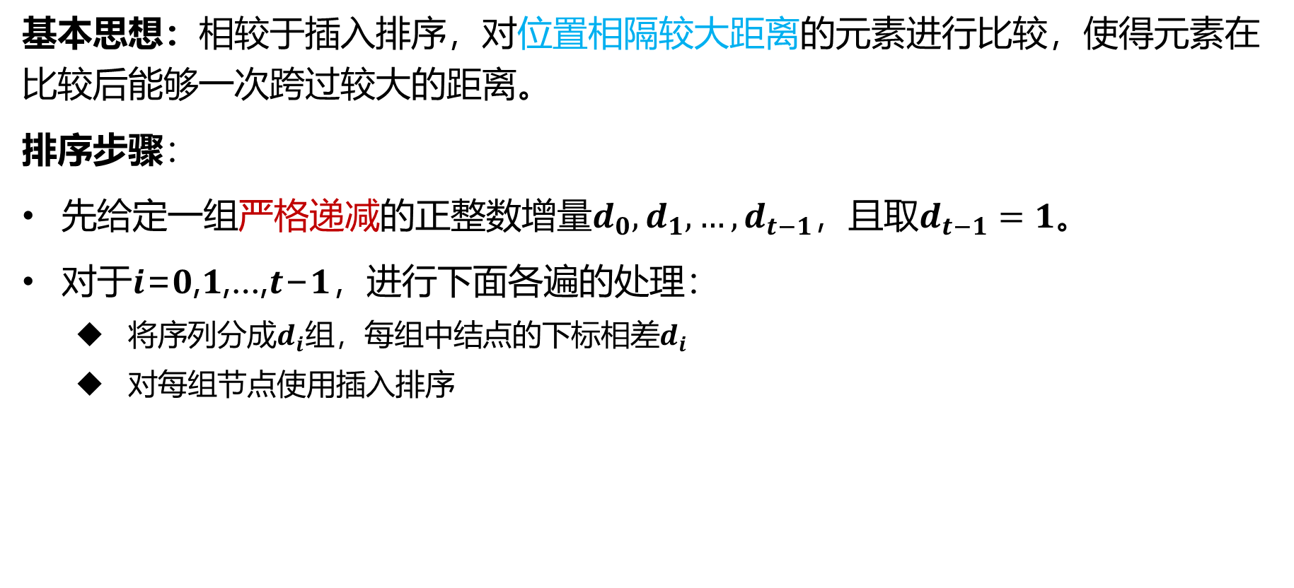
10.2.3 希尔排序
10.2.3 希尔排序
基本思想：相较于插入排序，对位置相隔较大距离的元素进行比较，使得元素在比较后能够一次跨过较大的距离。
排序步骤：
先给定一组严格递减的正整数增量$d_{0},d_{1},…,d_{t−1}$，且取$d_{t−1}=1$。
对于𝒊=𝟎,𝟏,…,𝒕−𝟏，进行下面各遍的处理：
将序列分成$d_{i}$组，每组中结点的下标相差$d_{i}$
对每组节点使用插入排序

Slide 18
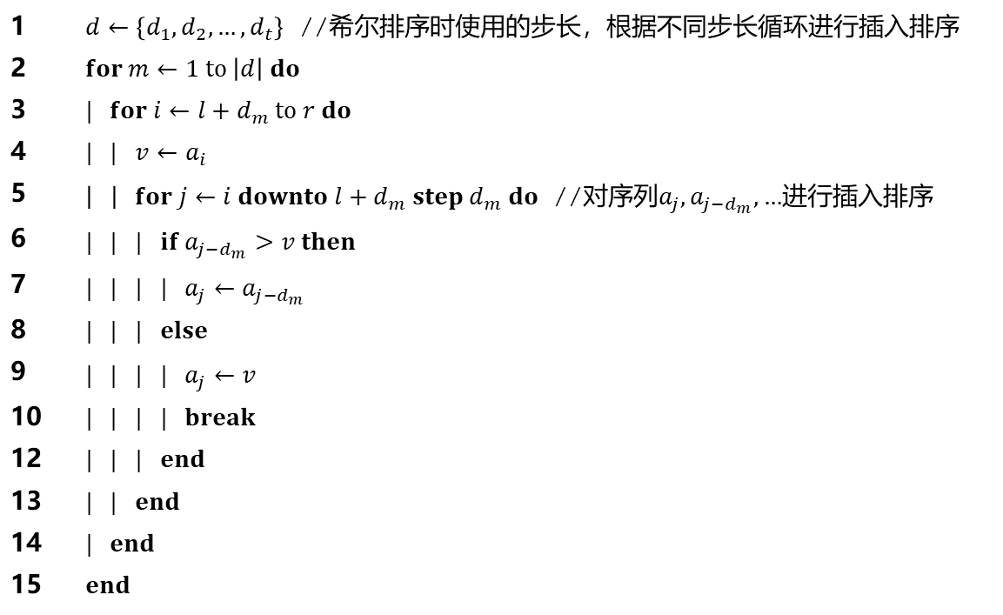
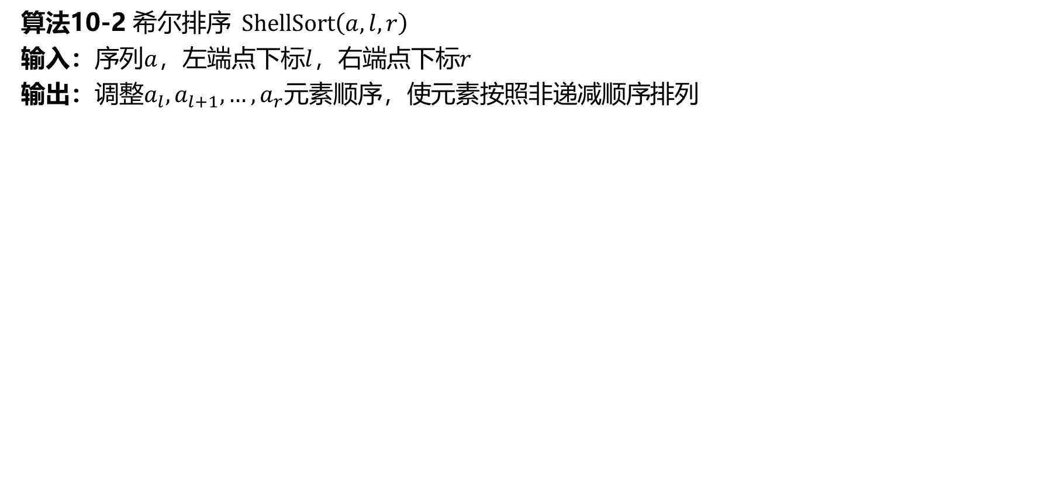
希尔排序伪代码
10.2.3 希尔排序
算法10-2 希尔排序$ShellSort\left(a, l, r\right)$
输入：序列$a$，左端点下标$l$，右端点下标$r$
输出：调整$a_{l},a_{l+1},…,a_{r}$元素顺序，使元素按照非递减顺序排列
1 | $d←\left\{d_{1},d_{2},…,d_{t}\right\}$ //希尔排序时使用的步长，根据不同步长循环进行插入排序
2 | $for m←1 to \left|d\right| do$
3 | $| for i←l+d_{m} to r do$
4 | $| | v←a_{i}$
5 | $\left| \right| for j←i downto l+d_{m} step d_{m} do$ //对序列$a_{j},a_{j−d_{m}},…$进行插入排序
6 | $| | | if a_{j−d_{m}}>v then$
7 | $| | | | a_{j}←a_{j−d_{m}}$
8 | $| | | else$
9 | $| | | | a_{j}←v$
10 | $| | | | break$
12 | $| | | end$
13 | $| | end$
14 | $| end$
15 | $end$

Slide 19
希尔排序的历史
10.2.3 希尔排序
希尔排序最早出现在设计者希尔（Donald Shell）在 1959 年所发表的论文“A high-speed sorting procedure” 中。
1961年，IBM 公司的女程序员 Marlene Metzner Norton（玛琳·梅茨纳·诺顿）首次使用 FORTRAN 语言编程实现了希尔排序算法。
在其程序中使用了一种简易有效的方法设置希尔排序所需的增量序列：第一个增量取待排序记录个数的一半，然后逐次减半，最后一个增量为 1。该算法后来被称为 Shell-Metzner 算法。
但Metzner 本人在2003年的一封电子邮件中说道：“我没有为这种算法做任何事，我的名字不应该出现在算法的名字中”。

Slide 20
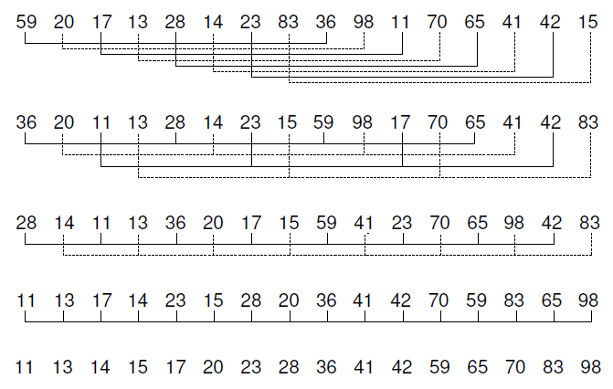
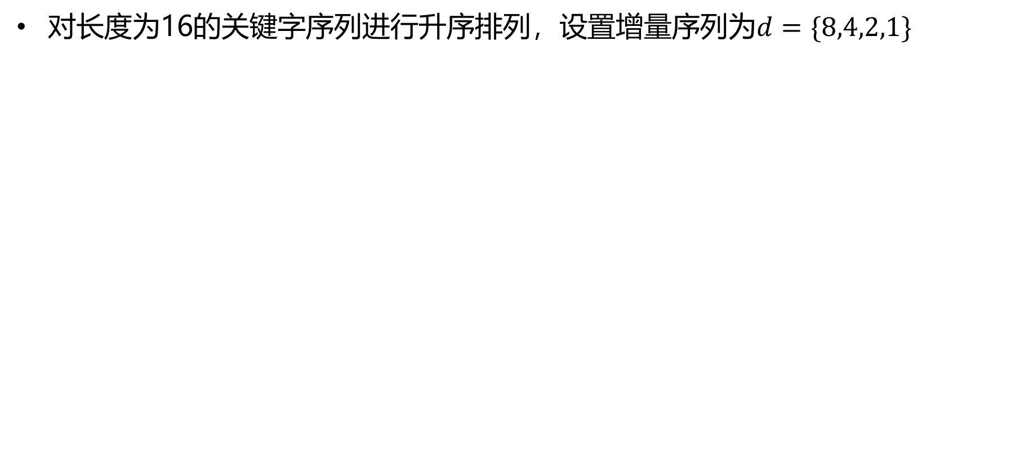
希尔排序过程: Shell-Metzner 算法
10.2.3 希尔排序
对长度为16的关键字序列进行升序排列，设置增量序列为$d=\{8,4,2,1\}$
d1 = 8
d2 = 4
d3 = 2
奇数位子序列和偶数位子序列已分别排好序！
d4 = 1

Slide 21
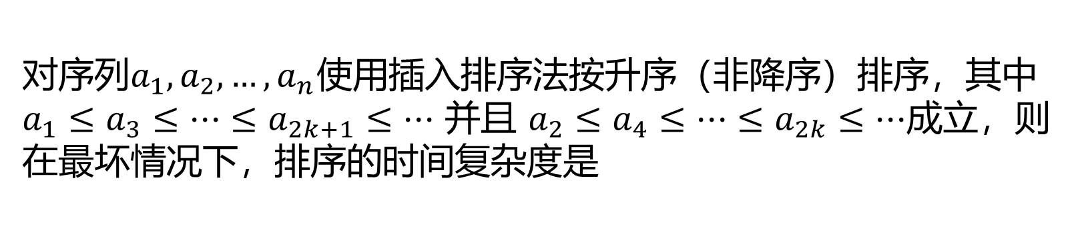
单选题
1分
答案解析
对序列$a_{1},a_{2},…,a_{n}$使用插入排序法按升序（非降序）排序，其中$a_{1}≤a_{3}≤…≤a_{2k+1}≤…$ 并且 $a_{2}≤a_{4}≤…≤a_{2k}≤…$成立，则在最坏情况下，排序的时间复杂度是
例如，序列是1,2,1,3,1,4,1,5,1,6,1,7,…
A
O(n)
B
$$O(nlog\left(n\right))$$
C
$$O(n\sqrt{n})$$
D
$$O(n^{2})$$
提交
可为此题添加文本、图片、公式等解析，且需将内容全部放在本区域内。

Slide 22
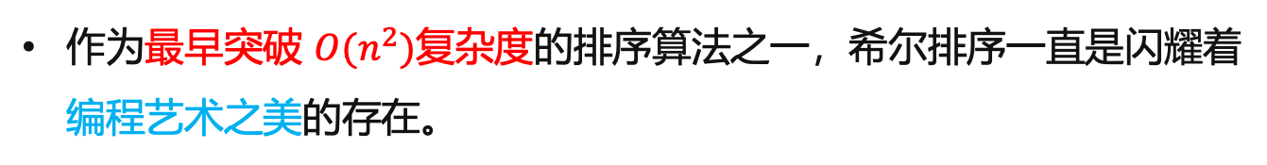
希尔排序性能分析
10.2.3 希尔排序
时间复杂度：
依赖于增量序列，没有确切结论
步长序列 | 最坏情况下复杂度
n / 2^{i} | (n²)
2^{k} − 1 | (n^{3 / 2})
2^{i}3^{i} | (nlog ²n)
Shell-Metzner 算法
Hibbard间隔
作为最早突破 $O(n^{2})$复杂度的排序算法之一，希尔排序一直是闪耀着编程艺术之美的存在。
---《计算机程序设计的艺术》The Art of Computer Programming， Donald E. Knuth著

Slide 23




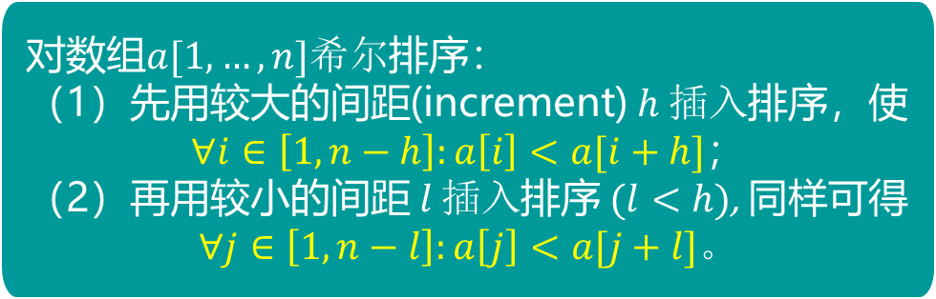








*希尔排序性能分析
10.2.3 希尔排序
对数组$a[1,…,n]希尔$排序：
（1）先用较大的间距(increment) $h 插入$排序，使
$∀i∈\left[1,n−h\right]:a\left[i\right]<a[i+h]$；
（2）再用较小的间距$l 插入$排序 $(l<h)$, 同样可得
$$∀j∈\left[1,n−l\right]:a\left[j\right]<a[j+l]。$$
希尔排序的基本原理：
原理证明所需的基本性质（一道有关序列的趣题！）：
可以证明第（2）次排序后， $∀i∈\left[1,n−h\right]: a\left[i\right]<a\left[i+h\right]$依然成立！
完整的证明可见《The Art of Computer Programming》， Donald E. Knuth著
序列$X=<x_{1},x_{2},…x_{i},…,x_{n}>$
排序
$$X′=<{x′}_{1},{x′}_{2},…{x′}_{i},…,{x′}_{n}>$$
$$≤$$
$$≤$$
$$≤$$
$$≤$$
$$≤$$
$$≤$$
$$≤$$
$$≤$$
序列$Y=<y_{1},y_{2},…y_{i},…,y_{n}>$
排序
$$Y′=<{y′}_{1},{y′}_{2},…{y′}_{i},…,{y′}_{n}>$$

Slide 24
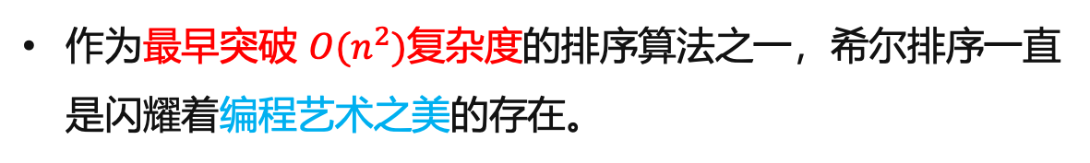
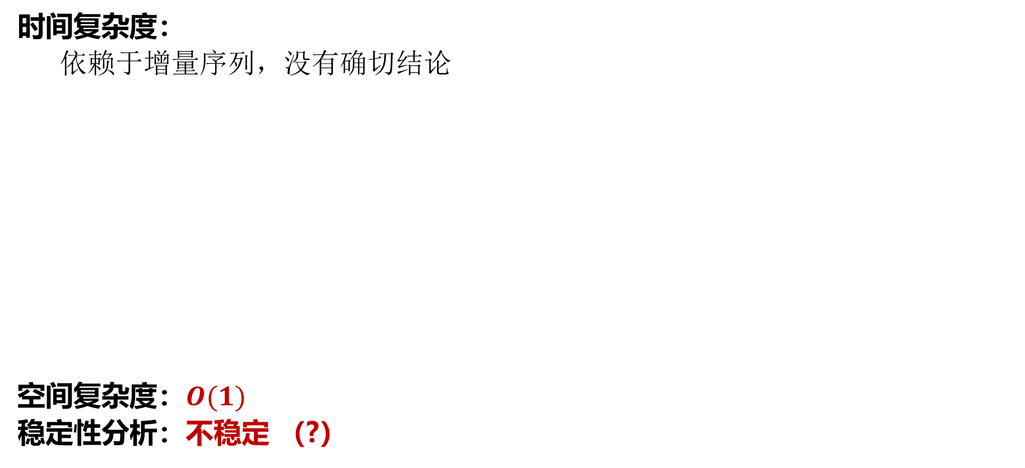
希尔排序性能分析
10.2.3 希尔排序
时间复杂度：
依赖于增量序列，没有确切结论
空间复杂度：$O(1)$
稳定性分析：不稳定 （?）
步长序列 | 最坏情况下复杂度
n / 2^{i} | (n²)
2^{k} − 1 | (n^{3 / 2})
2^{i}3^{i} | (nlog ²n)
Shell-Metzner 算法
Hibbard间隔
作为最早突破 $O(n^{2})$复杂度的排序算法之一，希尔排序一直是闪耀着编程艺术之美的存在。
---《计算机程序设计的艺术》The Art of Computer Programming， Donald E. Knuth著

Slide 25
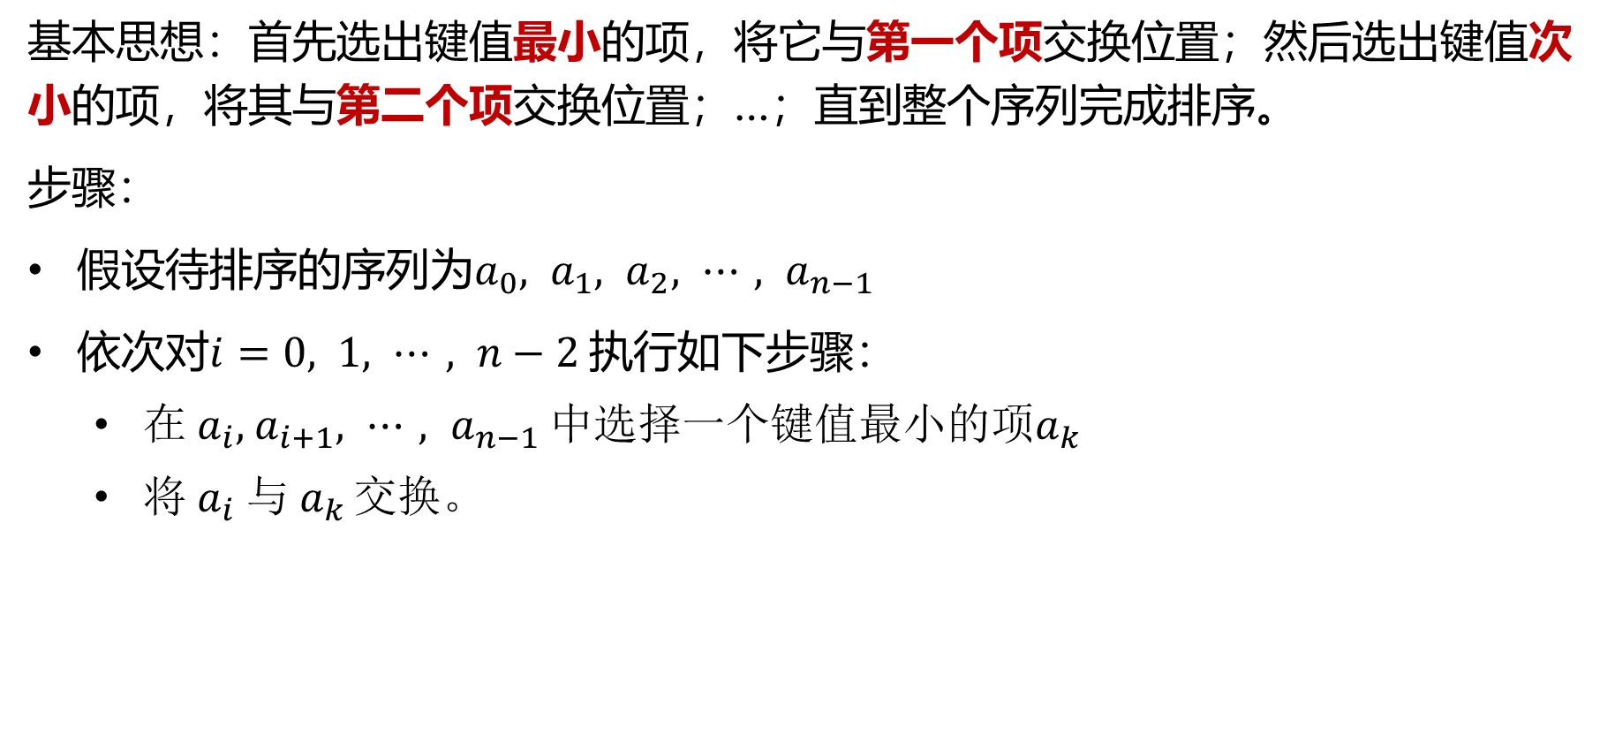
10.3 选择排序
10.3 选择排序
基本思想：首先选出键值最小的项，将它与第一个项交换位置；然后选出键值次小的项，将其与第二个项交换位置；…；直到整个序列完成排序。
步骤：
假设待排序的序列为$a_{0}, a_{1}, a_{2}, ⋯, a_{n−1}$
依次对$i=0, 1, ⋯, n−2$执行如下步骤：
在${ a}_{i}, { a}_{i+1}, ⋯, a_{n−1}$ 中选择一个键值最小的项$a_{k}$
将${ a}_{i} 与 a_{k }交换$。

Slide 26
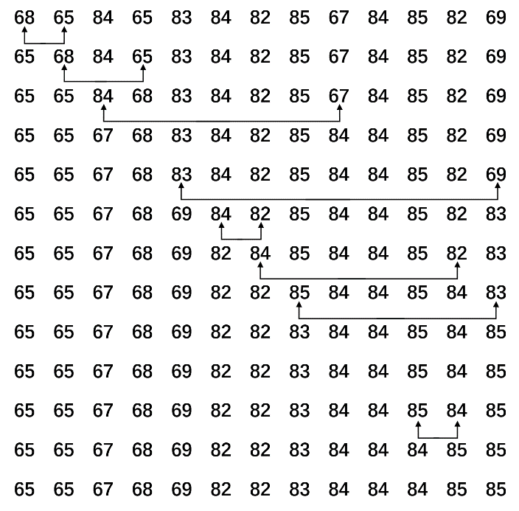
10.3.1 简单选择排序
10.3.1 简单选择排序
简单选择排序在从待排序序列中选出键值最小的项时，所用的策略是简单的逐个枚举法。
简单选择排序过程

Slide 27
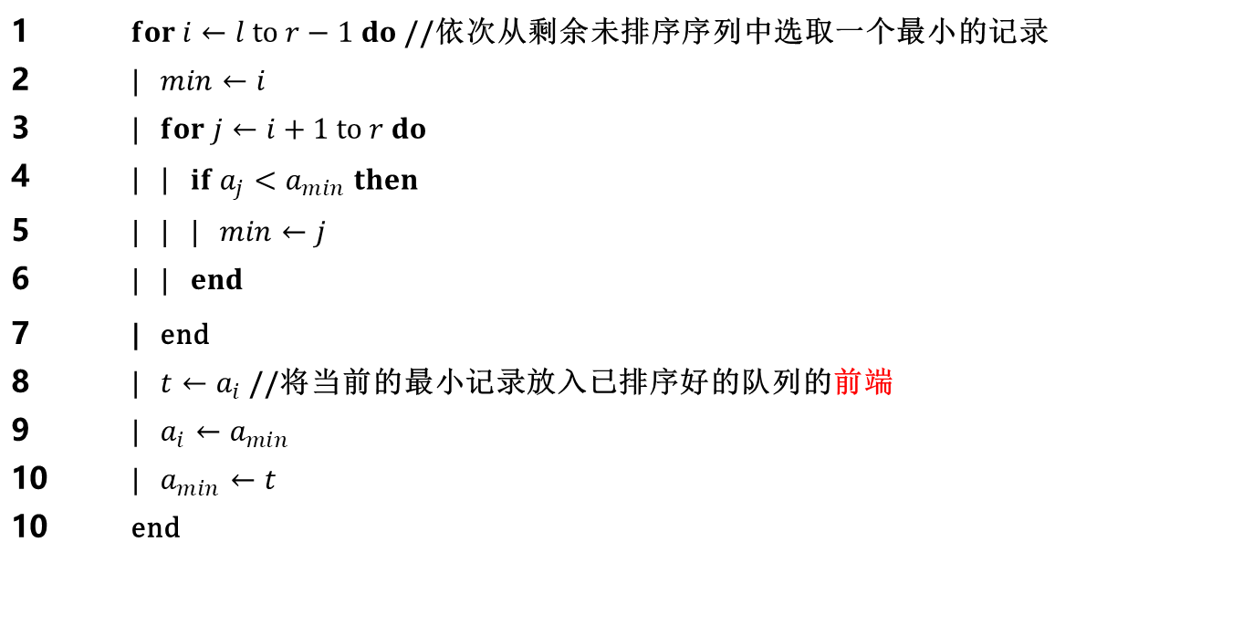
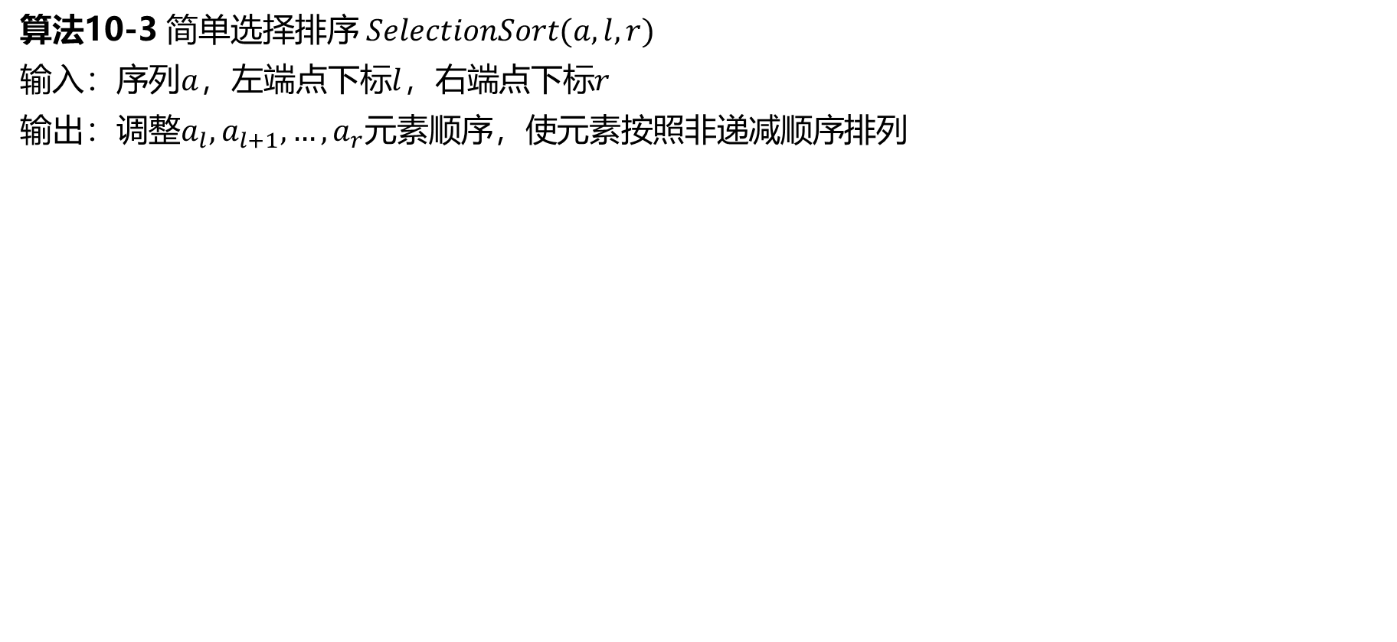
简单选择排序伪代码
10.3.1 简单选择排序
算法10-3 简单选择$排序 SelectionSort(a,l,r)$
输入：序列$a$，左端点下标$l$，右端点下标$r$
输出：调整$a_{l},a_{l+1},…,a_{r}$元素顺序，使元素按照非递减顺序排列
1 | $for i←l to r−1 do$ //依次从剩余未排序序列中选取一个最小的记录
2 | $| min←i$
3 | $| for j←i+1 to r do$
4 | $\left| \right| if a_{j}<a_{min} then$
5 | $| | | min←j$
6 7 | $| | end$ | end
8 | $| t←a_{i}$ //将当前的最小记录放入已排序好的队列的前端
9 | $| a_{i}←a_{min}$
10 | $| a_{min}←t$
10 | end

Slide 28
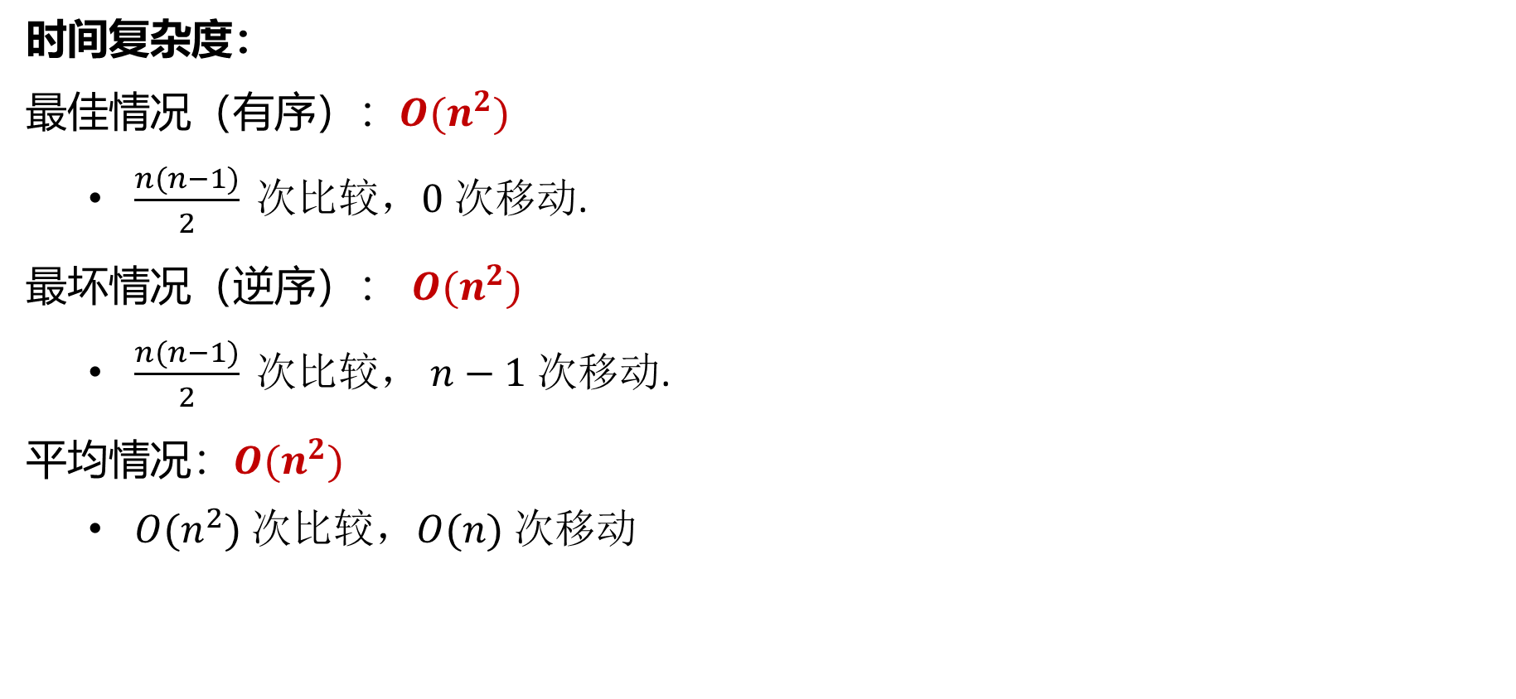
简单选择排序性能分析
10.3.1 简单选择排序
时间复杂度：
最佳情况（有序）：$O(n^{2})$
$\frac{n(n−1)}{2} 次$比较，$0$ 次移动.
最坏情况（逆序）： $O(n^{2})$
$\frac{n(n−1)}{2} 次$比较， $n−1 次$移动.
平均情况：$O(n^{2})$
$O(n^{2})$ 次比较，$O(n)$ 次移动

Slide 29
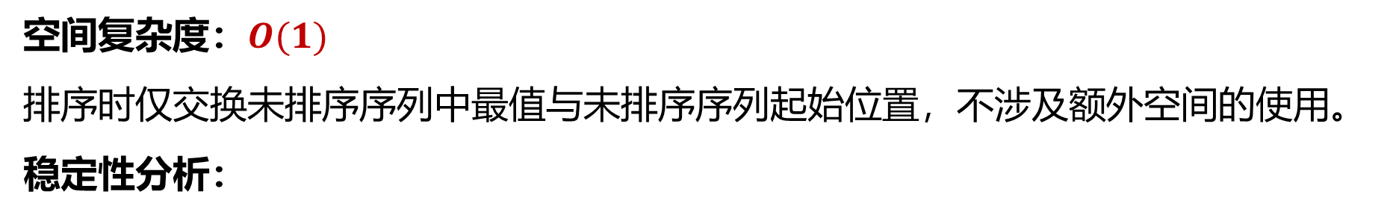
简单选择排序性能分析
10.3.1 简单选择排序
空间复杂度：$O(1)$
排序时仅交换未排序序列中最值与未排序序列起始位置，不涉及额外空间的使用。
稳定性分析：
规则：若有多个最小值，优先选排在最前面的最小值
已排好序
1 | 3 | 8 | 5 | 6 | 5`
选择排序
1 | 3 | 5 | 8 | 6 | 5`
选择排序
1 | 3 | 5 | 5` | 6 | 8
未排序序列中的最小值
最小值
问：选择排序稳定吗？

Slide 30
单选题
1分
选择排序是稳定的排序法吗？
A
是
B
不是
提交

Slide 31
简单选择排序性能分析
10.3.1 简单选择排序
空间复杂度：$O(1)$
排序时仅交换未排序序列中最值与未排序序列起始位置，不涉及额外空间的使用。
稳定性分析：
已排好序
1 | 3 | 8 | 5 | 8` | 5`
1 | 3 | 5 | 8 | 8` | 5`
1 | 3 | 5 | 5` | 8` | 8
不稳定！

Slide 32
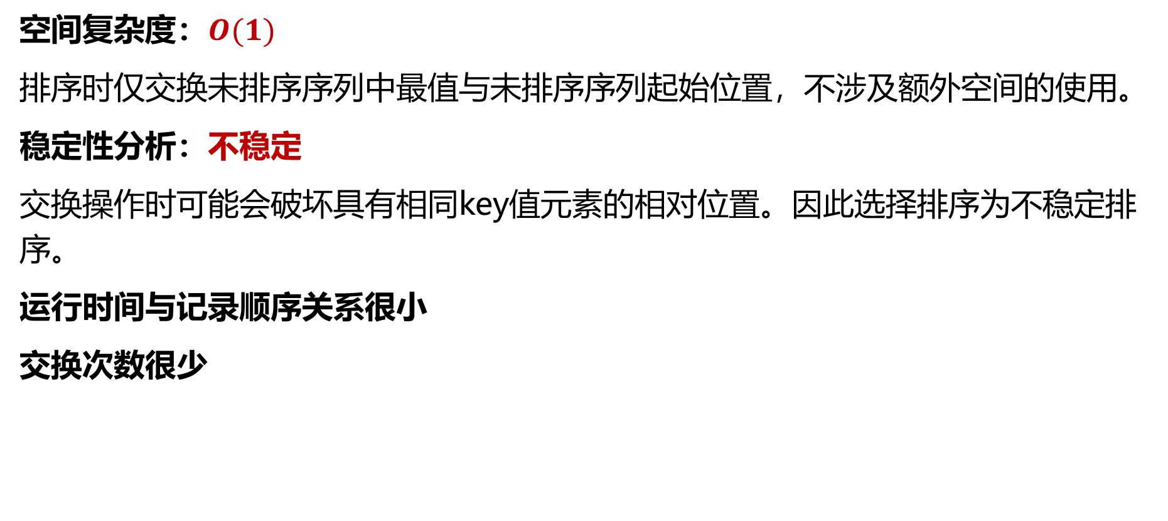
简单选择排序性能分析
10.3.1 简单选择排序
空间复杂度：$O(1)$
排序时仅交换未排序序列中最值与未排序序列起始位置，不涉及额外空间的使用。
稳定性分析：不稳定
交换操作时可能会破坏具有相同key值元素的相对位置。因此选择排序为不稳定排序。
运行时间与记录顺序关系很小
交换次数很少

Slide 33
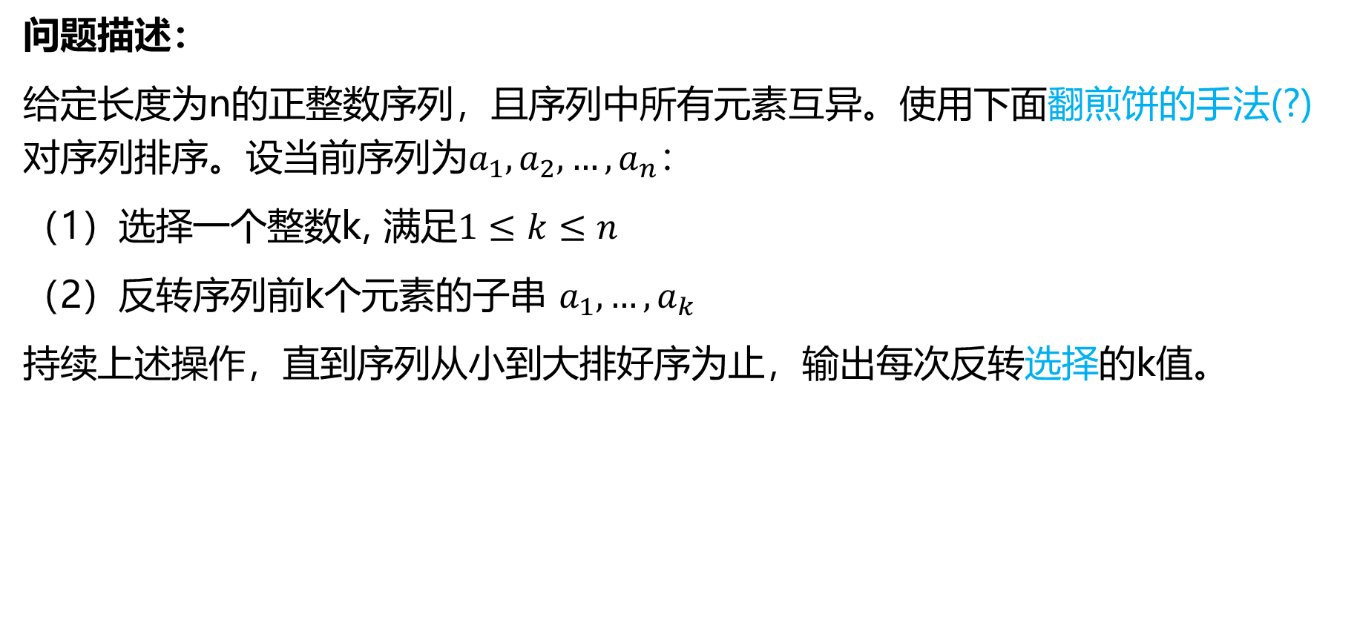
简单选择排序的应用：煎饼排序（LeetCode 969)
10.3.1 简单选择排序
问题描述：
给定长度为n的正整数序列，且序列中所有元素互异。使用下面翻煎饼的手法(?)对序列排序。设当前序列为$a_{1}, a_{2},…, a_{n}$：
（1）选择一个整数k, 满足$1≤k≤n$
（2）反转序列前k个元素的子串 $a_{1},…,a_{k}$
持续上述操作，直到序列从小到大排好序为止，输出每次反转选择的k值。
例：3 2 4 1
1 4 2 3
4 1 2 3
3 2 1 4
1 2 3 4
k = 4
k = 2
k = 4
k = 3

Slide 34
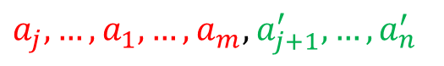
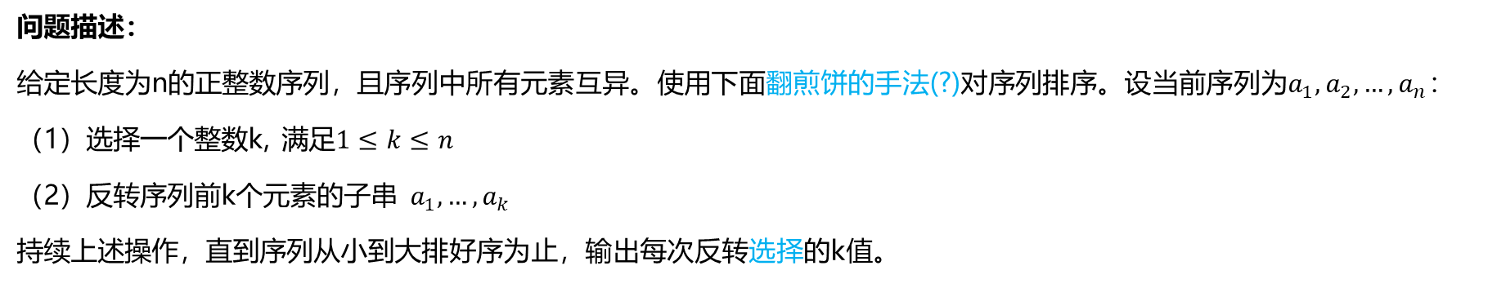
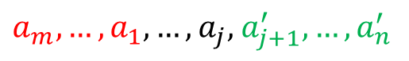
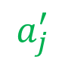
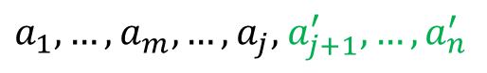
简单选择排序的应用：煎饼排序（LeetCode 969)
10.3.1 简单选择排序
问题描述：
给定长度为n的正整数序列，且序列中所有元素互异。使用下面翻煎饼的手法(?)对序列排序。设当前序列为$a_{1}, a_{2},…, a_{n}$：
（1）选择一个整数k, 满足$1≤k≤n$
（2）反转序列前k个元素的子串 $a_{1},…,a_{k}$
持续上述操作，直到序列从小到大排好序为止，输出每次反转选择的k值。
基于选择排序的算法思路：从后往前排(why？)，依次将序列前段未排好序序列中的最大值通过反转移到未排好序序列的末尾位置！
假设当前序列为：$a_{1},a_{2},…,a_{j},a_{j+1}^{′},…,a_{n}^{′}$, 其中$a_{j+1}^{′},…,a_{n}^{′}$已排好序！
1) 查找$a_{1},a_{2},…,a_{j}$中的最大值 $a_{m}=\max{\{}a_{1},…,a_{j}\} (1≤m≤j)$
$$a_{j}^{′}$$
=
2)
$a_{1},…,a_{m},…,a_{j},$ $a_{j+1}^{′},…,a_{n}^{′}$
反转
$a_{m},…,a_{1},…,a_{j},$ $a_{j+1}^{′},…,a_{n}^{′}$
反转
$a_{j},…,a_{1},…,a_{m},$ $a_{j+1}^{′},…,a_{n}^{′}$
k = m
k = j
思考：什么情况下，不需要反转或只反转1次？

Slide 35

简单选择排序的应用：煎饼排序（LeetCode 969)
10.3.1 简单选择排序
问题描述：
给定长度为n的正整数序列，且序列中所有元素互异。使用下面翻煎饼的方式(?)对序列排序。设当前序列为$a_{1}, a_{2},…, a_{n}$：
（1）选择一个整数k, 满足$1≤k≤n$
（2）反转序列前k个元素的子串 $a_{1},…,a_{k}$
持续上述操作，直到序列从小到大排好序为止，输出每次反转选择的k值。
基于选择排序的算法思路：从后往前排(why？)，依次将序列前段未排好序序列中的最大值通过反转移到未排好序序列的末尾位置！
例：3 2 4 1
4 2 3 1
1 3 2 4
3 1 2 4
2 1 3 4
1 2 3 4
k = 3
k = 4
k = 2
k = 3
k = 2
不是最优算法！！！

Slide 36
单选题
1分
煎饼排序长度n的序列，反转次数的最大值和最小值分别是：
A
2n 和 0
B
2n-1 和 0
C
2n-2 和 0
D
2n-3 和 0
提交

Slide 37
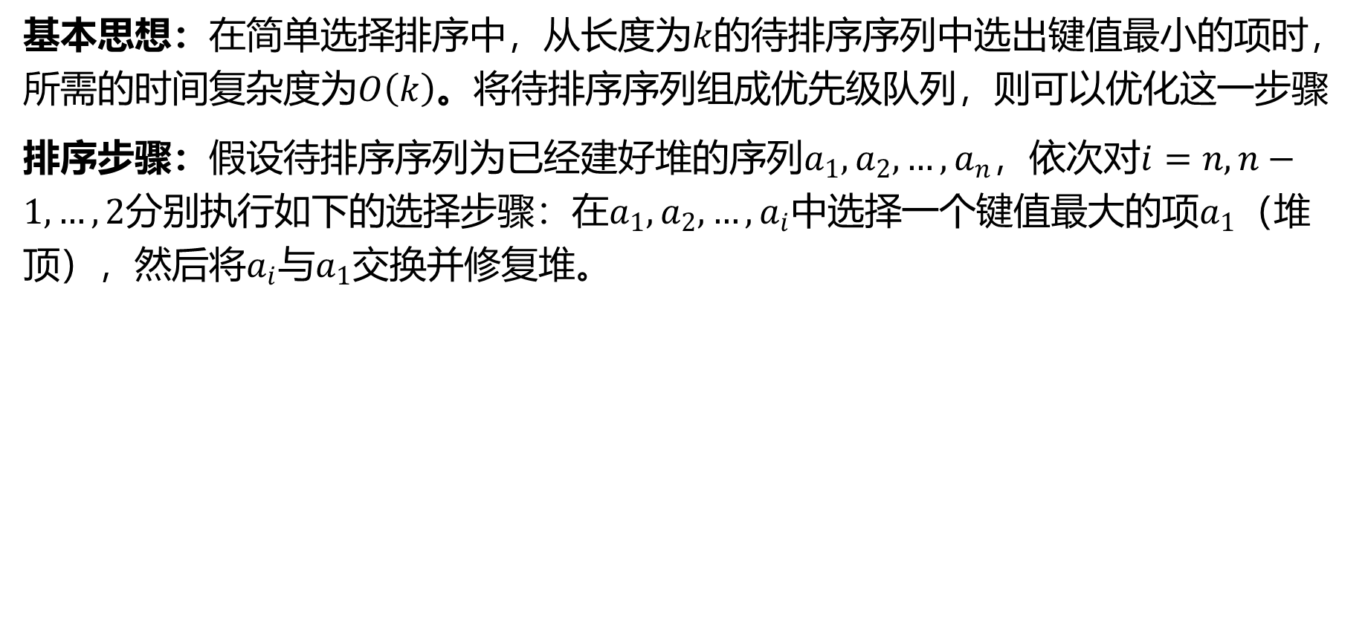
10.3.2 堆排序
10.3.2 堆排序
基本思想：在简单选择排序中，从长度为$k$的待排序序列中选出键值最小的项时，所需的时间复杂度为$O\left(k\right)$。将待排序序列组成优先级队列，则可以优化这一步骤
排序步骤：假设待排序序列为已经建好堆的序列$a_{1},a_{2},…,a_{n}$，依次对$i=n,n−1,…,2$分别执行如下的选择步骤：在$a_{1},a_{2},…,a_{i}$中选择一个键值最大的项$a_{1}$（堆顶），然后将$a_{i}$与$a_{1}$交换并修复堆。

Slide 38
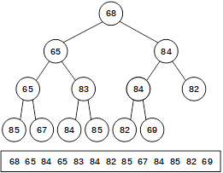
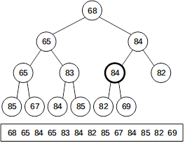
初始堆建立过程
10.3.2 堆排序
（0）初始状态
（1）堆修复：无动作

Slide 39
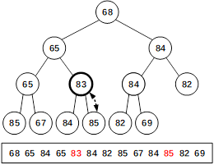
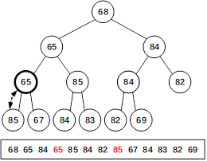
初始堆建立过程
10.3.2 堆排序
（2）堆修复：调整堆顶
（3）堆修复：调整堆顶

Slide 40
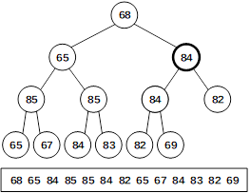
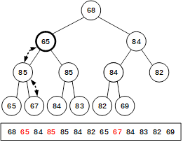
初始堆建立过程
10.3.2 堆排序
（4）堆修复：无动作
（5）堆修复：调整堆顶和堆内修复

Slide 41
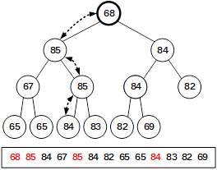
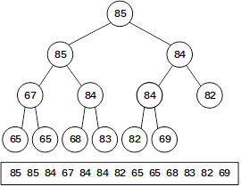
初始堆建立过程
10.3.2 堆排序
（6）堆修复：调整堆顶和堆内修复
（7）修复完成，获得最终状态

Slide 42
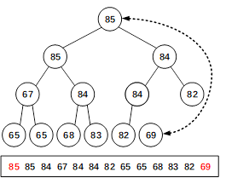
堆排序过程
10.3.2 堆排序
（0）初始状态
（1）堆顶调整

Slide 43
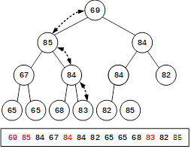
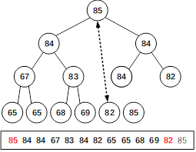
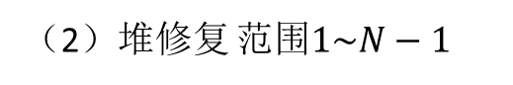
堆排序过程
10.3.2 堆排序
（2）堆修复 范围$1\sim N−1$
（3）堆顶调整

Slide 44
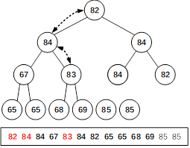
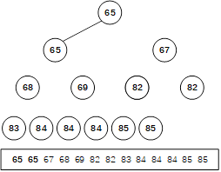
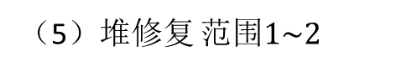
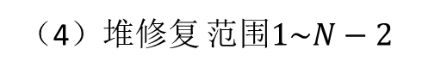
堆排序过程
10.3.2 堆排序
（4）堆修复 范围$1\sim N−2$
（5）堆修复 范围$1\sim 2$

Slide 45
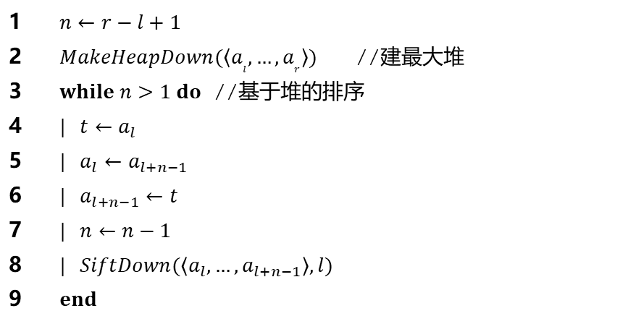
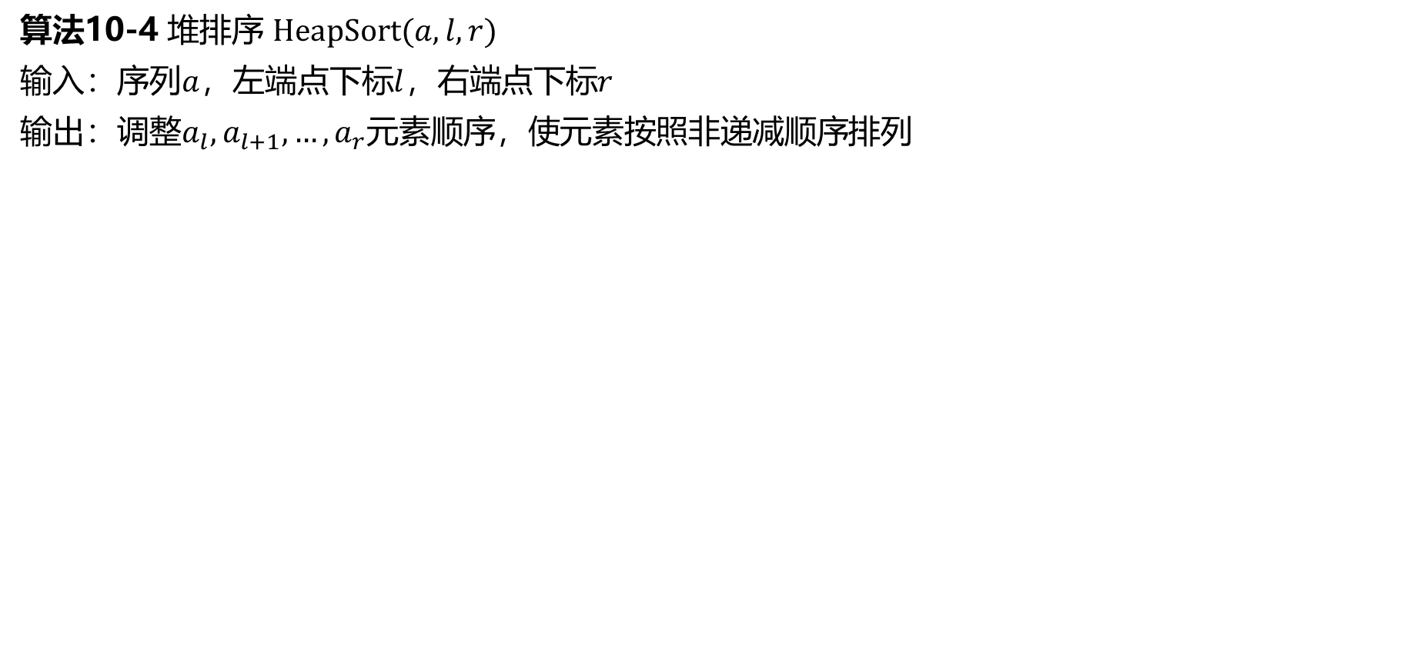
堆排序伪代码
10.3.2 堆排序
算法10-4 堆排序 $HeapSort(a,l,r)$
输入：序列$a$，左端点下标$l$，右端点下标$r$
输出：调整$a_{l},a_{l+1},…,a_{r}$元素顺序，使元素按照非递减顺序排列
1 | $n←r−l+1$
2 | $MakeHeapDown(〈a_{l},…, a_{r}〉)$ //建最大堆
3 | $while n>1 do$ //基于堆的排序
4 | $| t←a_{l}$
5 | $| a_{l}←a_{l+n−1}$
6 | $| a_{l+n−1}←t$
7 | $| n←n−1$
8 | $| SiftDown(〈a_{l},…,a_{l+n−1}〉, l)$
9 | $end$

Slide 46

堆排序性能分析
10.3.2 堆排序
时间代价：$O\left(n log n\right)$
对$n$个元素进行堆排序，建立初始堆需要线性时间，即时间复杂度为$O(n)$，排序过程中需要的比较次数至多为$2n log⁡n$，因此总的时间复杂度为$O(n\log{n})$。
空间代价：$O(1)$
稳定性：不稳定
在堆排序中，会将堆顶元素与数组末尾元素进行交换，这一操作会破坏数组的稳定性，故堆排序是不稳定排序。

Slide 47
10.4 交换排序
10.4 交换排序
数据结构
核心思路：对序列中的元素进行多次两两交换，从而使序列元素有序。
68 | 65 | 84 | 65 | 83 | 84 | 82 | 85 | 67 | 84 | 85 | 82 | 69
65 | 68 | 65 | 84 | 67 | 83 | 84 | 82 | 85 | 69 | 84 | 85 | 82
65 | 65 | 68 | 67 | 84 | 69 | 83 | 84 | 82 | 85 | 82 | 84 | 85
65 | 65 | 67 | 68 | 69 | 84 | 82 | 83 | 84 | 82 | 85 | 84 | 85
65 | 65 | 67 | 68 | 69 | 82 | 84 | 82 | 83 | 84 | 84 | 85 | 85
65 | 65 | 67 | 68 | 69 | 82 | 82 | 84 | 83 | 84 | 84 | 85 | 85
65 | 65 | 67 | 68 | 69 | 82 | 82 | 83 | 84 | 84 | 84 | 85 | 85
65 | 65 | 67 | 68 | 69 | 82 | 82 | 83 | 84 | 84 | 84 | 85 | 85
65 | 65 | 67 | 68 | 69 | 82 | 82 | 83 | 84 | 84 | 84 | 85 | 85
65 | 65 | 67 | 68 | 69 | 82 | 82 | 83 | 84 | 84 | 84 | 85 | 85
65 | 65 | 67 | 68 | 69 | 82 | 82 | 83 | 84 | 84 | 84 | 85 | 85
65 | 65 | 67 | 68 | 69 | 82 | 82 | 83 | 84 | 84 | 84 | 85 | 85
65 | 65 | 67 | 68 | 69 | 82 | 82 | 83 | 84 | 84 | 84 | 85 | 85
68 | 65 | 84 | 65 | 83 | 84 | 82 | 85 | 67 | 84 | 85 | 82 | 69
68 | 65 | 67 | 65 | 69 | 84 | 82 | 85 | 84 | 84 | 85 | 82 | 83
65 | 65 | 67 | 68
 |  | 67 | 68
 |  |  |  |  | 82 | 82 | 83 | 84 | 84 | 85 | 84 | 85
 |  |  |  |  | 82 | 82
 |  |  |  |  |  |  |  | 84 | 84 | 84 | 85 | 85
 |  |  |  |  |  |  |  | 84 | 84 | 84
65 | 65 | 67 | 68 | 69 | 82 | 82 | 83 | 84 | 84 | 84 | 85 | 85
冒泡排序
快速排序

Slide 48

10.4.1 冒泡排序
10.4.1 冒泡排序
数据结构
基本思想：依次比较相邻的两个元素的顺序，如果顺序不对，则将两者交换，重复这样的操作直到整个序列被排好序。
通过比较与交换使得待排序列一个最值元素“上浮”到序列一端，然后缩小排序范围。
排序步骤：（以升序为例）
假设待排序序列为 $a_{0}, { a}_{1}, …, { a}_{n−1}$。
$起始时$排序范围为$a_{0}$到$a_{n−1}$。
从右向左对相邻两元素进行比较，较大值向右移，较小值向左移。比较完当前排序范围后，键值最小的元素被移动到${ a}_{0}$ 位置。
下一次排序范围是$a_{1}$到$a_{n−1}$。

Slide 49
冒泡排序示例
10.4.1 冒泡排序
数据结构
待排序数组
第一轮
第二轮
第三轮
第四轮
第五轮
第六轮
第七轮
第八轮
第九轮
第十轮
第十一轮
第十二轮
68 | 65 | 84 | 65 | 83 | 84 | 82 | 85 | 67 | 84 | 85 | 82 | 69
65 | 68 | 65 | 84 | 67 | 83 | 84 | 82 | 85 | 69 | 84 | 85 | 82
65 | 65 | 68 | 67 | 84 | 69 | 83 | 84 | 82 | 85 | 82 | 84 | 85
65 | 65 | 67 | 68 | 69 | 84 | 82 | 83 | 84 | 82 | 85 | 84 | 85
65 | 65 | 67 | 68 | 69 | 82 | 84 | 82 | 83 | 84 | 84 | 85 | 85
65 | 65 | 67 | 68 | 69 | 82 | 82 | 84 | 83 | 84 | 84 | 85 | 85
65 | 65 | 67 | 68 | 69 | 82 | 82 | 83 | 84 | 84 | 84 | 85 | 85
65 | 65 | 67 | 68 | 69 | 82 | 82 | 83 | 84 | 84 | 84 | 85 | 85
65 | 65 | 67 | 68 | 69 | 82 | 82 | 83 | 84 | 84 | 84 | 85 | 85
65 | 65 | 67 | 68 | 69 | 82 | 82 | 83 | 84 | 84 | 84 | 85 | 85
65 | 65 | 67 | 68 | 69 | 82 | 82 | 83 | 84 | 84 | 84 | 85 | 85
65 | 65 | 67 | 68 | 69 | 82 | 82 | 83 | 84 | 84 | 84 | 85 | 85
65 | 65 | 67 | 68 | 69 | 82 | 82 | 83 | 84 | 84 | 84 | 85 | 85
未排序
已排序
本轮排序
用蓝色标注每轮“冒”上去的数据
已无“泡”可“冒”

Slide 50



冒泡排序伪代码
10.4.1 冒泡排序
数据结构
算法10-5 冒泡排序 $BubbleSort\left(a, l, r\right)$
输入：序列$a$，左端点下标$l$，右端点下标$r$
输出：调整$a_{l},a_{l+1},…,a_{r}$元素顺序，使元素按照非递减顺序排列
1 | $for i←l to r do$
2 | $| for j←r−1 downto i do$
3 | $\left| \right| if a_{j}>a_{j+1} then$ //比较相邻位置的元素
4 | $| | | Swap\left(a_{j},a_{j+1}\right)$ //两个元素交换位置
5 | $| | end$
6 | $| end$
7 | $end$
将$a_{i},a_{i+1},…,a_{r}中的最小值“冒”到a_{i}$

Slide 51

冒泡排序性能分析
10.4.1 冒泡排序
数据结构
假设待排序的序列长度为$n$，那么冒泡排序共执行$n$轮，第$i$轮时最多需要执行$n−i$次比较和交换。因此，冒泡排序最多的比较和交换次数为：
$$\sum_{i=1}^{n}{n−i}=\frac{n(n−1)}{2}$$
所以，冒泡排序的时间复杂度为$O\left(n^{2}\right)$。
冒泡排序仅对数组中的相邻元素进行比较和交换，因此关键字值相同的元素不会改变顺序。所以，冒泡排序是稳定的。
但注意，一旦将算法10-5中比较运算$a_{j}>a_{j+1}$改为$a_{j}≥a_{j+1}$，算法就失去了稳定性。
另外，冒泡排序中的交换次数又称为反序数或逆序数，可用于体现数列的错乱程度。

Slide 52

冒泡排序性能分析
10.4.1 冒泡排序
数据结构
逆序对：设对序列$a_{1},a_{2},…,a_{n}$按升序（非降序）排序，则序列中的任意一对元素$a_{i}和a_{j}$构成逆序对，当且仅当$i<j∧a_{i}>a_{j}$。
当序列已经有序时，逆序对数量为0
当序列逆序时，逆序对数量最多，等于$\frac{n\left(n−1\right)}{2}$
例如：序列2 4 3 1 包含的逆序对有(2,1)、(4,1)、(4,3)和(3,1)
排序算法设计的核心思想就是如何快速消除序列中的所有逆序对！

Slide 53

单选题
1分
设序列$a_{1},…a_{i},{a_{i+1},…,a}_{n}$中，$(a_{i}, a_{i+1})$是逆序对，则交换这两个元素，对序列的逆序对总数有何影响？
A
一定减少1个逆序对
B
一定减少逆序对的总数，且有可能数量大于1
C
不一定会减少，但一定不会增加逆序对
D
有可能会增加逆序对的数量
提交

Slide 54



冒泡排序性能分析
10.4.1 冒泡排序
数据结构
逆序对：设对序列$a_{1},a_{2},…,a_{n}$按升序（非降序）排序，则序列中的任意一对元素$a_{i}和a_{j}$构成逆序对，当且仅当$i<j∧a_{i}>a_{j}$。
逆序对的性质：设序列$a_{1},{…,a}_{i},a_{i+1},…,a_{j−1},a_{j},…,a_{n}$中, ${(a}_{i}, a_{j})$构成逆序对且 $j−i>1$, 则存在$i≤k<j, {(a}_{k},a_{k+1}) 也是逆序对$。
证明：反证法。如果这样的k不存在，
则必须$a_{i}≤a_{i+1}≤…≤a_{j−1}≤a_{j}$
$a_{i}≤a_{j}$ 与$\left(a_{i},a_{j}\right)是逆序对矛盾！$
通过消除相邻元素的逆序对，最终可以消除序列中所有的逆序对，完成排序

Slide 55

单选题
1分
设序列$a_{1},…a_{i},a_{i+1}…,a_{j−1},{a_{j},…,a}_{n}$中，$(a_{i}, a_{j})$是逆序对，则交换这两个元素，对序列的逆序对总数有何影响？
A
一定减少1个逆序对
B
一定减少逆序对，且有可能数量大于1
C
不一定会减少，但一定不会增加逆序对
D
有可能会增加逆序对的数量
提交
Notes:
通过1次交换，能够同时去掉多个逆序对，是快速排序、归并排序等算法效率高的主要原因之一！

Slide 56
冒泡排序示例
10.4.1 冒泡排序
数据结构
待排序数组
第一轮
第二轮
第三轮
第四轮
第五轮
第六轮
第七轮
第八轮
第九轮
第十轮
第十一轮
第十二轮
68 | 65 | 84 | 65 | 83 | 84 | 82 | 85 | 67 | 84 | 85 | 82 | 69
65 | 68 | 65 | 84 | 67 | 83 | 84 | 82 | 85 | 69 | 84 | 85 | 82
65 | 65 | 68 | 67 | 84 | 69 | 83 | 84 | 82 | 85 | 82 | 84 | 85
65 | 65 | 67 | 68 | 69 | 84 | 82 | 83 | 84 | 82 | 85 | 84 | 85
65 | 65 | 67 | 68 | 69 | 82 | 84 | 82 | 83 | 84 | 84 | 85 | 85
65 | 65 | 67 | 68 | 69 | 82 | 82 | 84 | 83 | 84 | 84 | 85 | 85
65 | 65 | 67 | 68 | 69 | 82 | 82 | 83 | 84 | 84 | 84 | 85 | 85
65 | 65 | 67 | 68 | 69 | 82 | 82 | 83 | 84 | 84 | 84 | 85 | 85
65 | 65 | 67 | 68 | 69 | 82 | 82 | 83 | 84 | 84 | 84 | 85 | 85
65 | 65 | 67 | 68 | 69 | 82 | 82 | 83 | 84 | 84 | 84 | 85 | 85
65 | 65 | 67 | 68 | 69 | 82 | 82 | 83 | 84 | 84 | 84 | 85 | 85
65 | 65 | 67 | 68 | 69 | 82 | 82 | 83 | 84 | 84 | 84 | 85 | 85
65 | 65 | 67 | 68 | 69 | 82 | 82 | 83 | 84 | 84 | 84 | 85 | 85
未排序
已排序
本轮排序
用蓝色标注每轮“冒”上去的数据
无“泡”可“冒”
序列中无逆序对！

Slide 57



*冒泡排序的改进
10.4.1 冒泡排序
数据结构
算法： 最优化冒泡排序 $OptimizedBubbleSort\left(a, l, r\right)$
输入：序列$a$，左端点下标$l$，右端点下标$r$
输出：调整$a_{l},a_{l+1},…,a_{r}$元素顺序，使元素按照非递减顺序排列
1 2 3 4 | sorted $←$ false //排序结果的初始值 $i←l$ while sorted = false 且 $i<r$ do | sorted $←$ true //假定已排好序（无逆序对）
5 | $| for j←r−1 downto i do$
6 | $\left| \right| if a_{j}>a_{j+1} then$ //存在逆序对, 需要继续排序
7 8 | $| | | Swap\left(a_{j},a_{j+1}\right)$ //两个元素交换位置 | | | sorted $←$ false //序列未排好序，继续
9 | $| | end$
10 11 | $$| end$$ | $i←i+1$
12 | $end$
交换次数 = 逆序对总数
最好时间复杂度：O(n) –-含比较次数
最坏时间复杂度：O($n^{2}$)—序列逆序

Slide 58
最优化冒泡排序示例
10.4.1 冒泡排序
数据结构
待排序数组
第一轮
第二轮
第三轮
第四轮
第五轮
第六轮
第七轮
第八轮
第九轮
第十轮
第十一轮
第十二轮
68 | 65 | 84 | 65 | 83 | 84 | 82 | 85 | 67 | 84 | 85 | 82 | 69
65 | 68 | 65 | 84 | 67 | 83 | 84 | 82 | 85 | 69 | 84 | 85 | 82
65 | 65 | 68 | 67 | 84 | 69 | 83 | 84 | 82 | 85 | 82 | 84 | 85
65 | 65 | 67 | 68 | 69 | 84 | 82 | 83 | 84 | 82 | 85 | 84 | 85
65 | 65 | 67 | 68 | 69 | 82 | 84 | 82 | 83 | 84 | 84 | 85 | 85
65 | 65 | 67 | 68 | 69 | 82 | 82 | 84 | 83 | 84 | 84 | 85 | 85
65 | 65 | 67 | 68 | 69 | 82 | 82 | 83 | 84 | 84 | 84 | 85 | 85
未排序
已排序
本轮排序
用蓝色标注每轮“冒”上去的数据
无“冒泡”，排序结束

Slide 59

冒泡排序的应用I：摆动排序（LeetCode 280）
10.4.1 冒泡排序
数据结构
序列$a_{0},a_{1},…,a_{n−1}$构成摆动序当且仅当 $a_{0}≤a_{1}≥a_{2}≤…≥a_{2k}≤a_{2k+1}≥a_{2\left(k+1\right)}≤…$
奇数（下标）位置的元素不小于两边（偶数位置）的元素
3 5 2 1 6 4
不是摆动序
3 6 2 5 1 4
摆动序
1 4 3 5 2 6
问题：给定一组整数序列，将其调整成摆动序

Slide 60

冒泡排序的应用I：摆动排序（LeetCode 280）
10.4.1 冒泡排序
数据结构
序列$a_{0},a_{1},…,a_{n−1}$构成摆动序当且仅当 $a_{0}≤a_{1}≥a_{2}≤…≥a_{2k}≤a_{2k+1}≥a_{2\left(k+1\right)}≤…$
算法1：排序+分段交换
对序列按升序（非降序）排序：$b_{0}≤b_{1}≤b_{2}≤…≤b_{2k−1}≤b_{2k}≤…$
交换所有相邻元素对${(a}_{2k−1}, a_{2k}) [1≤k≤\frac{n}{2}]$
$$b_{0}≤b_{2}≥b_{1}≤…≤b_{2k}≥b_{2k−1}≤…$$
摆动序列
例：3 5 2 1 6 4 1 2 3 4 5 6 1 3 2 5 4 6
时间复杂度：排序时间 + O(n)

Slide 61

冒泡排序的应用I：摆动排序（LeetCode 280）
10.4.1 冒泡排序
数据结构
序列$a_{0},a_{1},…,a_{n−1}$构成摆动序当且仅当 $a_{0}≤a_{1}≥a_{2}≤…≥a_{2k}≤a_{2k+1}≥a_{2\left(k+1\right)}≤…$
算法2：冒泡（从左向右依次调整元素）
设$a_{0},a_{1},…,a_{k}$已调整成：$b_{0},…,b_{k} (0≤k<n)$, 继续调整元素$a_{k+1}$
Case 1: k是奇数， 即 $b_{0}≤b_{1}≥…≥b_{k−1}≤b_{k}$
如果 $b_{k}≥a_{k+1}$, 则$b_{0}≤b_{1}≥…≥b_{k−1}≤b_{k}≥a_{k+1}$ 是摆动序，不需要调整
如果 $b_{k}<a_{k+1}$, 则交换${(b}_{k}, a_{k+1})$，可得 $b_{0}≤b_{1}≥…≥b_{k−1}<a_{k+1}>b_{k}$ ，成为摆动序

Slide 62
冒泡排序的应用I：摆动排序（LeetCode 280）
10.4.1 冒泡排序
数据结构
序列$a_{0},a_{1},…,a_{n−1}$构成摆动序当且仅当 $a_{0}≤a_{1}≥a_{2}≤…≥a_{2k}≤a_{2k+1}≥a_{2\left(k+1\right)}≤…$
算法2：冒泡（从左向右依次调整元素）
设$a_{0},a_{1},…,a_{k}$已调整成：$b_{0},…,b_{k} (0≤k<n)$, 继续调整元素$a_{k+1}$
Case 2: k+1是偶数， 即 $b_{0}≤b_{1}≥…≤b_{k−1}≥b_{k}$
如果 $b_{k}≤a_{k+1}$, 则$b_{0}≤b_{1}≥…≤b_{k−1}≥b_{k}≤a_{k+1}$ 是摆动序，不需要调整
如果 $b_{k}>a_{k+1}$, 则交换${(b}_{k}, a_{k+1})$，可得 $b_{0}≤b_{1}≥…≤b_{k−1}>a_{k+1}<b_{k}$ ，成为摆动序

Slide 63
冒泡排序的应用I：摆动排序（LeetCode 280）
10.4.1 冒泡排序
数据结构
序列$a_{0},a_{1},…,a_{n−1}$构成摆动序当且仅当 $a_{0}≤a_{1}≥a_{2}≤…≥a_{2k}≤a_{2k+1}≥a_{2\left(k+1\right)}≤…$
算法2：冒泡（从左向右依次调整元素）
算法：摆动排序 wiggle_sort(A, n)
——————————————————————
输入：长度为n的顺序表A
输出：A的摆动序列
for i ← 0 to n-1 do //调整 i+1
| if i % 2 = 1 then //奇数位置
| | if A[i] < A[i+1] then
| | | Swap(A[i] , A[i+1] )
| | end
| else //偶数位置
| | if A[i] > A[i+1] then
| | | Swap(A[i] , A[i+1] )
| | end
| end
end
例：3 5 2 1 6 4
3 5 2 1 6 4
3 5 2 1 6 4
3 5 1 2 6 4
3 5 1 6 2 4
3 5 1 6 2 4
时间复杂度: O(n)?

Slide 64
*冒泡排序的应用II：最多交换K次冒泡排序
10.4.1 冒泡排序
数据结构
问题描述：
冒泡排序通过交换相邻元素来调整元素的顺序。限制相邻元素的交换次数不超过K，输出字典序最小的排序结果。
越靠前的元素越小越好！
序列
42
20
17
13
28
14
23
15
20
42
17
13
28
14
23
15
42
20
17
13
28
14
23
15
17
42
20
13
28
14
23
15
42
20
17
13
28
14
23
15
13
42
20
17
28
14
23
15
42
20
17
13
28
14
23
15
13
42
20
17
28
14
23
15
13
20
42
17
28
14
23
15
42
20
17
13
28
14
23
15
K = 1
K = 2
K = 3
K = 4
Notes:
容易想到的一个算法，就是优先把序列中的最小值往前移，但从上面的例子中可以看出，这种算法有误！

Slide 65




*冒泡排序的应用II：最多交换K次冒泡排序
10.4.1 冒泡排序
数据结构
问题描述：
冒泡排序通过交换相邻元素来调整元素的顺序。限制相邻元素的交换次数不超过K，输出字典序最小的排序结果。
越靠前的元素越小越好！
target position
目标：使第i个位置的数据越小越好！
Sorted
查找$a_{i},a_{i+1},…,a_{i+k}中$的最小值（？）
通过交换将$a_{j}$移到序列第i个位置
Sorted
目标位置：i+1
剩下交换次数：k – j + i
target position

Slide 66




投票
最多可选1项
基本排序法：插入、选择和冒泡，都可对存放在单链表上的数据序列进行排序，其中时间效率受影响最大的算法是哪个？
list.head
$$a_{1}$$
$$a_{2}$$
$$a_{i}$$
$$a_{n}$$
A
插入排序
B
选择排序
C
冒泡排序
提交
Notes:
影响最大的应该是插入排序，其它两种算法基本上保持不变，而插入排序每次需要先找到新插入的数据（结点），然后执行插入操作。

Slide 67
10.4.2 快速排序
10.4.2 快速排序
数据结构
快速排序是一种所需比较次数较少、速度较快的排序方法，由英国计算机科学家，图灵奖获得者东尼·霍尔于1961年发表。在基于比较的排序算法中，快速排序的平均性能突出。
基本思想：通过递归分治方法，基于轴点（基准值pivot）将待排序序列拆分成两个子序列并分别排序，直到序列有序。
排序步骤：
从待排序序列中选取轴点。
通过交换序列元素，将待排序序列拆分为左右两个子序列，左子序列元素小于等于轴点，右子序列元素大于等于轴点。
对两个子序列递归进行上述操作，直到子序列元素个数小于等于1。

Slide 68


快速排序的序列拆分（划分）
10.4.2 快速排序
数据结构
序列拆分（Partition）会根据所选轴点将序列拆分成两个子序列，进而确定轴点在序列的最终位置
对于序列$a_{l},…,a_{r}$和轴点元素$p$，我们需要交换序列中的元素，将轴点$p$置于正确的位置$a_{i}，$使得
$a_{l},…,a_{i−1}≤a_{i}≤a_{i+1},…,a_{r}$
返回轴点所在下标$i$

Slide 69


快速排序的序列拆分
10.4.2 快速排序
数据结构
序列拆分（Partition）会根据所选轴点将序列拆分成两个子序列，进而确定轴点在序列的最终位置
对于序列$a_{l},…,a_{r}$和轴点元素$p$，我们需要交换序列中的元素，将轴点$p$置于正确的位置$a_{i}，$使得
$a_{l},…,a_{i−1}≤a_{i}≤a_{i+1},…,a_{r}$
返回轴点所在下标$i$
思考：为何划分后，轴点左右两个子序列可以分开独立排序？
$a_{l}$ $…$ $a_{r}$
Partition
$a_{l}$ $a_{i−1}$ $a_{i}$ $a_{i+1}$ $a_{r}$
Partition
Partition
$$…$$
$$…$$

Slide 70


序列拆分示例
10.4.2 快速排序
数据结构
对序列$a=\left\{75, 34, 45, 32, 78, 12, 34’, 40\right\}$进行一次拆分，其中$l=0,r=7$。
$i$指向待划分区域首元素，$j$指向待划分区域尾元素的前一个元素
待划分区域最后的元素作为轴点
0 | 1 | 2 | 3 | 4 | 5 | 6 | 7
75 | 34 | 45 | 32 | 78 | 12 | 34’ | 40
75 | 34 | 45 | 32 | 78 | 12 | 34’ | 40
i
j
轴点

Slide 71


序列拆分示例
10.4.2 快速排序
数据结构
对序列$a=\left\{75, 34, 45, 32, 78, 12, 34’, 40\right\}$进行一次拆分，其中$l=0,r=7$。
$i$指向待划分区域首元素，$j$指向待划分区域尾元素的前一个元素
待划分区域最后的元素作为轴点
$i$从前往后移动直到找到一个比轴点大或相等的项
$j$从后往前移动直到找到一个比轴点小或相等的项
0 | 1 | 2 | 3 | 4 | 5 | 6 | 7
75 | 34 | 45 | 32 | 78 | 12 | 34’ | 40
75 | 34 | 45 | 32 | 78 | 12 | 34’ | 40
i
j
轴点

Slide 72


序列拆分示例
10.4.2 快速排序
数据结构
对序列$a=\left\{75, 34, 45, 32, 78, 12, 34’, 40\right\}$进行一次拆分，其中$l=0,r=7$。
$i$指向待划分区域首元素，$j$指向待划分区域尾元素的前一个元素
待划分区域最后的元素作为轴点
$i$从前往后移动直到找到一个比轴点大或相等的项
$j$从后往前移动直到找到一个比轴点小或相等的项
交换$a_{0}$ 与$a_{6}$
0 | 1 | 2 | 3 | 4 | 5 | 6 | 7
75 | 34 | 45 | 32 | 78 | 12 | 34’ | 40
75 | 34 | 45 | 32 | 78 | 12 | 34’ | 40
i
j
轴点

Slide 73

序列拆分示例
10.4.2 快速排序
数据结构
对序列$a=\left\{75, 34, 45, 32, 78, 12, 34’, 40\right\}$进行一次拆分，其中$l=0,r=7$。
$i$指向待划分区域首元素，$j$指向待划分区域尾元素的前一个元素
待划分区域最后的元素作为轴点
$i$从前往后移动直到找到一个比轴点大或相等的项
$j$从后往前移动直到找到一个比轴点小或相等的项
交换$a_{0}$ 与$a_{6}$
0 | 1 | 2 | 3 | 4 | 5 | 6 | 7
75 | 34 | 45 | 32 | 78 | 12 | 34’ | 40
34’ | 34 | 45 | 32 | 78 | 12 | 75 | 40
i
j
轴点

Slide 74

序列拆分示例
10.4.2 快速排序
数据结构
对序列$a=\left\{75, 34, 45, 32, 78, 12, 34’, 40\right\}$进行一次拆分，其中$l=0,r=7$。
$i$指向待划分区域首元素，$j$指向待划分区域尾元素的前一个元素
待划分区域最后的元素作为轴点
$i$从前往后移动直到找到一个比轴点大或相等的项
$j$从后往前移动直到找到一个比轴点小或相等的项
交换$a_{0}$ 与$a_{6}$
i向右移动一位，j向前移动一位
goto 3
0 | 1 | 2 | 3 | 4 | 5 | 6 | 7
75 | 34 | 45 | 32 | 78 | 12 | 34’ | 40
34’ | 34 | 45 | 32 | 78 | 12 | 75 | 40
i
j
轴点

Slide 75

序列拆分示例
10.4.2 快速排序
数据结构
对序列$a=\left\{75, 34, 45, 32, 78, 12, 34’, 40\right\}$进行一次拆分，其中$l=0,r=7$。
$i$指向待划分区域首元素，$j$指向待划分区域尾元素的前一个元素
待划分区域最后的元素作为轴点
$i$从前往后移动直到找到一个比轴点大或相等的项
$j$从后往前移动直到找到一个比轴点小或相等的项
交换$a_{0}$ 与$a_{6}$
i向右移动一位，j向前移动一位
goto 3
再一次循环后：交换 $a_{2}$ 与$a_{5}$
0 | 1 | 2 | 3 | 4 | 5 | 6 | 7
75 | 34 | 45 | 32 | 78 | 12 | 34’ | 40
34’ | 34 | 45 | 32 | 78 | 12 | 75 | 40
i
j
轴点

Slide 76


序列拆分示例
10.4.2 快速排序
数据结构
对序列$a=\left\{75, 34, 45, 32, 78, 12, 34’, 40\right\}$进行一次拆分，其中$l=0,r=7$。
$i$指向待划分区域首元素，$j$指向待划分区域尾元素的前一个元素
待划分区域最后的元素作为轴点
$i$从前往后移动直到找到一个比轴点大或相等的项
$j$从后往前移动直到找到一个比轴点小或相等的项
交换$a_{0}$ 与$a_{6}$
i向右移动一位，j向前移动一位
goto 3
再一次循环后：交换 $a_{2}$ 与$a_{5}$
再一次循环后：$i≥j$循环结束
0 | 1 | 2 | 3 | 4 | 5 | 6 | 7
75 | 34 | 45 | 32 | 78 | 12 | 34’ | 40
34’ | 34 | 12 | 32 | 78 | 45 | 75 | 40
j
i
轴点

Slide 77

序列拆分示例
10.4.2 快速排序
数据结构
对序列$a=\left\{75, 34, 45, 32, 78, 12, 34’, 40\right\}$进行一次拆分，其中$l=0,r=7$。
$i$指向待划分区域首元素，$j$指向待划分区域尾元素的前一个元素
待划分区域最后的元素作为轴点
$i$从前往后移动直到找到一个比轴点大或相等的项
$j$从后往前移动直到找到一个比轴点小或相等的项
交换$a_{0}$ 与$a_{6}$
i向右移动一位，j向前移动一位
goto 3
再一次循环后：交换 $a_{2}$ 与$a_{5}$
再一次循环后：$i≥j$循环结束
交换$a_{i}$与$a_{r}$，划分结束
0 | 1 | 2 | 3 | 4 | 5 | 6 | 7
75 | 34 | 45 | 32 | 78 | 12 | 34’ | 40
34’ | 34 | 12 | 32 | 40 | 45 | 75 | 78
j
i
轴点

Slide 78
序列拆分示例
10.4.2 快速排序
数据结构
对序列$a=\left\{75, 34, 45, 32, 78, 12, 34’, 40\right\}$进行一次拆分，其中$l=0,r=7$。
$i$指向待划分区域首元素，$j$指向待划分区域尾元素的前一个元素
待划分区域最后的元素作为轴点
$i$从前往后移动直到找到一个比轴点大或相等的项
$j$从后往前移动直到找到一个比轴点小或相等的项
交换$a_{0}$ 与$a_{6}$
i向右移动一位，j向前移动一位
goto 3
再一次循环后：交换 $a_{2}$ 与$a_{5}$
再一次循环后：$i≥j$循环结束
交换$a_{i}$与$a_{r}$，划分结束
11. 返回4，即轴点最终位置！
0 | 1 | 2 | 3 | 4 | 5 | 6 | 7
75 | 34 | 45 | 32 | 78 | 12 | 34’ | 40
34’ | 34 | 12 | 32 | 40 | 45 | 75 | 78
j
i
轴点

Slide 79



序列拆分伪代码
10.4.2 快速排序
数据结构
算法10-5 序列拆分 $Partition\left(a, l, r\right)$
输入：序列$a$，左端点下标$l$，右端点下标$r$
输出：将序列a根据轴点拆分，并输出轴点在序列中的位置
1 | $i←l$
2 | $j←r−1$
3 | $p←a_{r}$ //选择序列最后一个元素作为轴点
4 | while true do
5 | $| while a_{i}<p do$ //找到$i$以右第一个大于等于轴点的元素
6 | $\left| \right| i←i+1$
7 | $| end$
8 | $| while a_{j}>p and j>l do$ //找到$j$以前第一个小于等于 轴点的元素
9 | $\left| \right| j←j−1$
10 | $| end$
11 | $| if i≥j then$ //如果$i$大于等于$j$，完成拆分，退出循环
12 | $\left| \right| break$
13 | $| end$
14 | $| Swap\left(a_{i}, a_{j}\right)$ //交换$a_{i}$和$a_{j}$并右移$i$左移$j$
15 | $| i←i+1$
16 | $| j←j−1$
17 | $end$
18 | $Swap(a_{i},a_{r})$
19 | //此时$\left\{a_{l},…,a_{i−1}\right\}≤a_{i}≤\left\{a_{i+1},…,a_{r}\right\}$
20 | $return i$

Slide 80
单选题
1分
对长度为n的序列进行划分，时间复杂度是
A
O(n)
B
O(nlog(n))
C
O$(n\sqrt{n})$
D
O$(1)$
提交

Slide 81
多选题
1分
由1-10这十个数值按任意顺序构成的序列，5排在最后且作为轴点进行了划分，下面哪些描述是正确的？
A
1一定在序列的最前端，10一定在序列的最后
B
总的交换次数不会超过五次
C
划分结束时一定是 i > j
D
如果要让10排到序列最后，开始时10就必须在序列第五个位置
提交
Notes:
10不是最开始，而是划分结束时在第5个位置！如 3 10 1 2 4 6 8 7 9

Slide 82


快速排序伪代码
10.4.2 快速排序
数据结构
算法10-5 快速排序 $QuickSort\left(a, l, r\right)$
输入：序列$a$，左端点下标$l$，右端点下标$r$
输出：调整$a_{l},a_{l+1},…,a_{r}$元素顺序，使元素按照非递减顺序排列
1 | $if i<r then$ //超过1个元素才进行排序
2 | $| i←Partition(a,l,r)$ //划分，返回轴点最终位置
3 | $| QuickSort(a,l,i−1)$ //对轴点前段数据排序
4 | $| QuickSort(a,i+1,r)$ //对轴点后段数据排序
5 | $end$

Slide 83
快速排序示例
10.4.2 快速排序
数据结构
68 | 65 | 84 | 65 | 83 | 84 | 82 | 85 | 67 | 84 | 85 | 82 | 69
68 | 65 | 67 | 65 | 69 | 84 | 82 | 85 | 84 | 84 | 85 | 82 | 83
65 | 65 | 67 | 68
 |  | 67 | 68
 |  |  |  |  | 82 | 82 | 83 | 84 | 84 | 85 | 84 | 85
 |  |  |  |  | 82 | 82
 |  |  |  |  |  |  |  | 84 | 84 | 84 | 85 | 85
 |  |  |  |  |  |  |  | 84 | 84 | 84
65 | 65 | 67 | 68 | 69 | 82 | 82 | 83 | 84 | 84 | 84 | 85 | 85
被选为轴点
序列拆分后轴点所在位置

Slide 84
快速排序性能分析
10.4.2 快速排序
数据结构
最好情况分析：
假设每次对序列的划分结果，两个子序列的长度比为1:1。
3 | 5 | 2 | 6 | 1 | 7 | 4
3 | 1 | 2 | 4 | 5 | 7 | 6
1 | 2 | 3
 |  |  |  | 5 | 7 | 6
 |  |  |  | 5 | 6 | 7
1 | 2 | 3 | 4 | 5 | 6 | 7
被选为轴点
序列拆分后轴点所在位置

Slide 85



快速排序性能分析
10.4.2 快速排序
数据结构
最好情况分析：
假设每次对序列的划分结果，两个子序列的长度比为1:1。这种情况下，设快速排序算法的时间为T(n), 则T(n)可表示成以下的递推方程：
$T\left(n\right)=2T\left(\frac{n}{2}\right)+O\left(n\right), T\left(1\right)=O(1)$
$O(n)$是划分的时间
log(n)个n
$$T\left(n\right)=O(n log{(n))}$$

Slide 86

快速排序性能分析
10.4.2 快速排序
数据结构
最好情况分析：
假设每次对序列的划分结果，两个子序列的长度比为1:1。这种情况下，设快速排序算法的时间为T(n), 则T(n)可表示成以下的递推方程：
$T\left(n\right)=2T\left(\frac{n}{2}\right)+O\left(n\right), T\left(1\right)=O(1)$
最好情况出现的条件：
3 | 5 | 2 | 6 | 1 | 7 | 4
3 | 1 | 2 | 4 | 5 | 7 | 6
1 | 2 | 3
 |  |  |  | 5 | 7 | 6
 |  |  |  | 5 | 6 | 7
1 | 2 | 3 | 4 | 5 | 6 | 7
(1) 每次都能选出序列的中位数作为轴点
(2)序列中所有元素相同

Slide 87
快速排序性能分析
10.4.2 快速排序
数据结构
最坏情况分析：
每次划分，都选择最大值或最小值作为轴点，划分的结果是其中一个子序列为空序列，而另一个子序列包含除轴点外的所有元素。
6 | 5 | 4 | 3 | 2 | 1 | 7
6 | 5 | 4 | 3 | 2 | 1 | 7
1 | 5 | 4 | 3 | 2 | 6
 | 5 | 4 | 3 | 2 | 6
 | 2 | 4 | 3 | 5
 |  | 4 | 3 | 5
 |  | 3 | 4
1 | 2 | 3 | 4 | 5 | 6 | 7
被选为轴点
序列拆分后轴点所在位置

Slide 88


快速排序性能分析
10.4.2 快速排序
数据结构
最坏情况分析：
每次划分，都选择最大值或最小值作为轴点，划分的结果是其中一个子序列为空序列，而另一个子序列包含除轴点外的所有元素。因此，时间复杂度为
$T\left(n\right)=T\left(n−1\right)+O\left(n\right), T\left(1\right)=O(1)$
$$T\left(n\right)=O(n^{2})$$

Slide 89


快速排序性能分析
10.4.2 快速排序
数据结构
平均情况分析：
假设 $a_{1}<…{<a}_{k}<…<a_{n}，且perm(a_{1},…,a_{n})表示n个$元素的某个序列。因此，共有$n!种不同$的序列，而其中 $a_{k} (1≤k≤n)$在末尾的序列有$(n−1)!$，即$a_{k}$出现在序列末尾的概率为 $\frac{1}{n}。$
考虑$a_{k}出现在序列$末尾，作为轴点划分的结果如下：
$$perm\left(a_{1},…a_{k−1}\right), { a}_{k}, perm(a_{k+1},…,a_{n})$$

Slide 90
单选题
1分
从n个互不相同的数值中，随机选择一个值作为轴点，将所有数据分成小于该轴点和大于该轴点的两组，两组长度比例的平均值（期待值）是：
A
1:3
B
1:2
C
1:1
D
2:1
E
3:1
提交

Slide 91







快速排序性能分析
10.4.2 快速排序
数据结构
平均情况分析：
假设 $a_{1}<…{<a}_{k}<…<a_{n}，且perm(a_{1},…,a_{n})表示n个$元素的某个序列。因此，共有$n!$种不同的序列，而其中 $a_{k} (1≤k≤n)$在末尾的序列有$(n−1)!$，即$a_{k}$出现在序列末尾的概率为 $\frac{1}{n}。$
考虑$a_{k}出现在序列$末尾，作为基准值划分的结果如下：
$$perm\left(a_{1},…a_{k−1}\right), { a}_{k}, perm(a_{k+1},…,a_{n})$$
划分的平衡性: 元素数量较少的子序列 元素数量较多的子序列
$$\left\{\begin{aligned}k−1, if k≤\frac{n}{2} \\ n−k, if k>\frac{n}{2}\end{aligned}\right.$$
${ a}_{k} 划分$出的元素数量少的子序列长度 =
$$\frac{1}{n}(\sum_{1≤k≤\frac{n}{2}}{\left(k−1\right) + \sum_{\frac{n}{2}<k≤n}{\left(n−k\right) )}}$$
$$= \frac{1}{n}\sum_{1≤k≤\frac{n}{2}}{[k−1+n−\left(\frac{n}{2}+k\right)]}=\frac{1}{n}\sum_{1≤k≤\frac{n}{2}}{(\frac{n}{2}−1)}$$
$$≈ \frac{n}{4} (n→ ∞)$$
平均长度

Slide 92


快速排序性能分析
10.4.2 快速排序
数据结构
平均情况分析：
假设 $a_{1}<…{<a}_{k}<…<a_{n}，且perm(a_{1},…,a_{n})表示n个$元素的某个序列。因此，共有$n!$种不同的序列，而其中 $a_{k} (1≤k≤n)$在末尾的序列有$(n−1)!$，即$a_{k}$出现在序列末尾的概率为 $\frac{1}{n}。$
考虑$a_{k}出现在序列$末尾，作为基准值划分的结果如下：
轴点选择的重要性质：
随机选择轴点，则划分出的 数量较少组 与 数量较多组 的平均长度比为 1 : 3
$$perm\left(a_{1},…a_{k−1}\right), { a}_{k}, perm(a_{k+1},…,a_{n})$$
随机选择（或选择末尾）元素作为轴点，80%以上的几率划分出的两组长度比好于 1 : 9
Q: 长度比不低于 1:9 的概率是多少？
A: $如果选{ a}_{k} (k∈\left[\frac{n}{10}, \frac{9n}{10}\right])为$基准值，则长度比大于等于 1 ：9

Slide 93


快速排序性能分析
10.4.2 快速排序
数据结构
平均情况分析：
假设 $a_{1}<…{<a}_{k}<…<a_{n}，且perm(a_{1},…,a_{n})表示n个$元素的某个序列。因此，共有$n!$种不同的序列，而其中 $a_{k} (1≤k≤n)$在末尾的序列有$(n−1)!$，即$a_{k}$出现在序列末尾的概率为 $\frac{1}{n}。$
考虑$a_{k}出现在序列$末尾，作为基准值划分的结果如下：
轴点选择的重要性质：
随机选择轴点，则划分出的 数量少组 与 数量多组 的平均长度比为 1 : 3
随机选择轴点，80%以上的几率划分出的两组长度比好于 1 : 9
同理可证，90%以上的几率划分出的两组长度比不低于1 : 19
$$perm\left(a_{1},…a_{k−1}\right), { a}_{k}, perm(a_{k+1},…,a_{n})$$

Slide 94


快速排序性能分析
10.4.2 快速排序
数据结构
平均情况分析：
随机选择轴点，则划分出的 数量少组 与 数量多组 的平均长度比为 1 : 3
随机选择轴点，80%以上的几率划分出的两组长度比好于 1 : 9
同理可证，90%以上的几率划分出的两组长度比不低于1 : 19
假设在排序过程中，每次划分出的两组比例不低于 $1 :γ (γ≥1)$
时间复杂度：$T\left(n\right)=T\left(\frac{1}{1+γ}n\right)+T\left(\frac{γ}{1+γ}n\right)+O\left(n\right), T\left(1\right)=O(1)$
$$T\left(n\right)=O(n log{(n))}$$
--证明可见《算法导论》等
注：每次划分的比例越趋近于1 : 1 $(γ→1)$， $n log{(n))}$前面的常数越小，因此实际的排序效率越高！

Slide 95

快速排序性能分析
10.4.2 快速排序
数据结构
基于组合数学的直接证明
平均情况分析：
元素互异且长度为n的序列共有$n!$种排列顺序，设$C\left(n\right)$表示用快速排序对所有可能排列进行排序所需的总比较次数。则所有排列的平均比较次数为$\frac{C\left(n\right)}{n!}$。
对于$n!$种可能排列进行划分，需要进行$n×n!$次比较。
在快速排序中，如果轴点是第$k大$的值，则将序列分成长度为$n−k$和$k−1$两个子序列，将这两个子序列排序分别需要$C\left(n−k\right)$和$C\left(k−1\right)$次比较，划分后的总比较次数分别为：
$$C\left(n−k\right)\frac{\left(n−1\right)!}{\left(n−k\right)!} 和 C\left(k−1\right)\frac{\left(n−1\right)!}{\left(k−1\right)!}$$
于是有
$$\frac{C\left(n\right)}{n!}=\frac{n×n!+\sum_{k=1}^{n}{\left[C(n−k)\frac{\left(n−1\right)!}{\left(n−k\right)!}+C(k−1)\frac{\left(n−1\right)!}{\left(k−1\right)!}\right]}}{n!}<2n\log{n}$$
故快速排序的平均复杂度为$O\left(n\log{n}\right)$。

Slide 96

快速排序性能分析
10.4.2 快速排序
数据结构
时间复杂度：
最好时间复杂度：$O\left(n\log{n}\right)$
最坏时间复杂度：$O\left(n^{2}\right)$
平均时间复杂度：$O\left(n\log{n}\right)$
空间复杂度（递归栈深度）：
最好空间复杂度：$O\left(\log{n}\right)$
最坏空间复杂度：$O\left(n\right)$
平均空间复杂度：$O\left(\log{n}\right)$
快速排序是不稳定排序。

Slide 97

快速排序的应用
10.4.2 快速排序
数据结构
百度面试题：假设一整型数组存在若干正数和负数，现在通过某种算法使得该数组的所有负数在正数的左边，时间复杂度O(n)
长度为n的正整数数组，分成两个不相交的子数组并分别计算其中的元素和。求两个子数组长度差最小，且和相差最大的分法。
算法：选0作基准值进行划分！
分法1：从小到大快速排序，前$\left\lfloor \frac{n}{2}\right\rfloor$个元素为一组，其它一组
*时间复杂度$O(n log\left(n\right))$
分法2：找到排位$\left\lfloor \frac{n}{2}\right\rfloor$的数值，作为轴点进行一次划分即可！？
快速查找算法：QuickSearch
Notes:
快速查找放在查找章节里讲解

Slide 98
快速排序的改进：三数取中
10.4.2 快速排序
数据结构
快速排序具有优秀的平均性能，但是最坏情况下性能会退化成和冒泡排序相当。
快速排序的时间效率受序列拆分（划分）的平衡性影响大，划分越平衡时间效率越高
实现最好的时间效率需要每次划分时，先快速（线性时间内？）查找序列中的中位数，难度大（不比排序问题简单！！！）
一种直观的改进：不从整个序列，而是从一部分元素（子序列）中找中位数，然后作为轴点进行划分
例如：随机选择三个数，选其中的中位数作为轴点，即三数取中法

Slide 99

快速排序的改进：三数取中
10.4.2 快速排序
数据结构
三数取中方法对轴点选择进行改进：
选取序列中$a_{l},a_{\frac{l+r}{2}},a_{r}$三个元素的中位数作为轴点
或者从序列内随机选择三个元素，并选择三个元素的中位数作为轴点
需要指出的是，上述轴点选择策略都只能降低快速排序退化的概率，而不能完全避免快速排序退化。

Slide 100
快速排序的改进：三数取中
10.4.2 快速排序
数据结构
median(A, a, b, c) //序列A, 三数位置a,b,c
if A[a] < A[b] then
| if A[b] < A[c] then
| | return b //中位数在位置b
| else if A[a] < A[c] then
| | | return c //中位数在位置c
| | else
| | | return a //中位数在位置a
| | end
| end
else if A[c] < A[b] then
| | return b
| else if A[a] < A[c] then
| | | return c
| | else
| | | return a
| | end
| end
end
三数取中法的简单实现

Slide 101


快速排序的改进：三数取中
10.4.2 快速排序
数据结构
median(A, a, b, c) //序列A, 三数位置a,b,c
if A[a] < A[b] then
| if A[b] < A[c] then
| | return b //中位数在位置b
| else if A[a] < A[c] then
| | | return c //中位数在位置c
| | else
| | | return a //中位数在位置a
| | end
| end
else if A[c] < A[b] then
| | return b
| else if A[a] < A[c] then
| | | return c
| | else
| | | return a
| | end
| end
end
设 $a_{1}<…{<a}_{k}<…<a_{n}$
随机挑选元素，每个数值被选的概率相同
按三数选中法，先随机选出三个元素，再从中选出中位数
问$a_{k}$被选作轴点(pivot)的概率是多少？
思考： $a_{k}$成为轴点的条件是什么？

Slide 102





快速排序的改进：三数取中
10.4.2 快速排序
数据结构
median(A, a, b, c) //序列A, 三数位置a,b,c
if A[a] < A[b] then
| if A[b] < A[c] then
| | return b //中位数在位置b
| else if A[a] < A[c] then
| | | return c //中位数在位置c
| | else
| | | return a //中位数在位置a
| | end
| end
else if A[c] < A[b] then
| | return b
| else if A[a] < A[c] then
| | | return c
| | else
| | | return a
| | end
| end
end
设 $a_{1}<…{<a}_{k}<…<a_{n}$
随机挑选元素，每个数值被选的概率相同
按三数选中法，先随机选出三个元素，再从中选出中位数
问$a_{k}$被选作轴点(pivot)的概率是多少？
（1）选了$a_{k}$
$a_{k}$成为轴点的条件：
（2）选了比$a_{k}$小的元素
（3）选了比$a_{k}$大的元素

Slide 103


单选题
1分
设 $a_{1}<…{<a}_{k}<…<a_{n}$，从中随机选一个元素，该元素 ${小于a}_{k}$的概率是：
A
$$\frac{1}{n}$$
B
$$\frac{k−1}{n}$$
C
$$\frac{k}{n}$$
D
$$\frac{n−k}{n}$$
提交

Slide 104









快速排序的改进：三数取中
10.4.2 快速排序
数据结构
median(A, a, b, c) //序列A, 三数位置a,b,c
if A[a] < A[b] then
| if A[b] < A[c] then
| | return b //中位数在位置b
| else if A[a] < A[c] then
| | | return c //中位数在位置c
| | else
| | | return a //中位数在位置a
| | end
| end
else if A[c] < A[b] then
| | return b
| else if A[a] < A[c] then
| | | return c
| | else
| | | return a
| | end
| end
end
设 $a_{1}<…{<a}_{k}<…<a_{n}$
随机挑选元素，每个数值被选的概率相同
按三数选中法，先随机选出三个元素，再从中选出中位数
问$a_{k}$被选作轴点(pivot)的概率是多少？
$a_{k}$成为轴点的条件：
$$p_{1}=\frac{1}{n}$$
（1）选了$a_{k}$
$$p_{2}=\frac{k−1}{n−1}$$
（2）选了比$a_{k}$小的元素
$$p_{3}=\frac{n−k}{n−2}$$
（3）选了比$a_{k}$大的元素
(1), (2) 和（3）的顺序可以任意交换！
${P(a}_{k}→pivot)= \frac{3! (k−1)(n−k)}{n(n−1)(n−2)}$

Slide 105



快速排序的改进：三数取中
10.4.2 快速排序
数据结构
median(A, a, b, c) //序列A, 三数位置a,b,c
if A[a] < A[b] then
| if A[b] < A[c] then
| | return b //中位数在位置b
| else if A[a] < A[c] then
| | | return c //中位数在位置c
| | else
| | | return a //中位数在位置a
| | end
| end
else if A[c] < A[b] then
| | return b
| else if A[a] < A[c] then
| | | return c
| | else
| | | return a
| | end
| end
end
设 $a_{1}<…{<a}_{k}<…<a_{n}$
随机挑选元素，每个数值被选的概率相同，即 $\frac{1}{n}$
按三数选中法，先随机选出三个元素，再从中选出中位数
问$a_{k}$被选作轴点(pivot)的概率是多少？
${P(a}_{k}→pivot)= \frac{3! (k−1)(n−k)}{n(n−1)(n−2)}$
思考：{$a_{1},…,a_{n}\}$中，哪个元素被选为轴点的概率最大? 即
$\max_{1≤k≤n}\{\frac{3! (k−1)(n−k)}{n(n−1)(n−2)}$}

Slide 106


快速排序的改进：三数取中
10.4.2 快速排序
数据结构
median(A, a, b, c) //序列A, 三数位置a,b,c
if A[a] < A[b] then
| if A[b] < A[c] then
| | return b //中位数在位置b
| else if A[a] < A[c] then
| | | return c //中位数在位置c
| | else
| | | return a //中位数在位置a
| | end
| end
else if A[c] < A[b] then
| | return b
| else if A[a] < A[c] then
| | | return c
| | else
| | | return a
| | end
| end
end
设 $a_{1}<…{<a}_{k}<…<a_{n}$
随机挑选元素，每个数值被选的概率相同，即 $\frac{1}{n}$
按三数选中法，先随机选出三个元素，再从中选出中位数
问$a_{k}$被选作轴点(pivot)的概率是多少？
${P(a}_{k}→pivot)= \frac{3! (k−1)(n−k)}{n(n−1)(n−2)}$
median
概率
P
random
$$k∈[1, 100] (n=100)$$

Slide 107

三数取中法对快速排序的作用
10.4.2 快速排序
数据结构
随机选择轴点的性能：
随机选择轴点，划分出的 数量较少组 与 数量较多组 的平均长度比为 1 : 3
80%以上的几率划分出的两组长度比好于 1 : 9
90%以上的几率划分出的两组长度比不低于1 : 19
三数取中法选择轴点的性能：
三数选中法选择轴点，划分出的 数量较少组 与 数量较多组 的平均长度比为 5 : 11 ($≈1 :2)$
90%以上的几率划分出的两组长度比不低于 1 : 6.388

Slide 108
快速排序的示例
10.4.2 快速排序
数据结构
三数取中法，选择57作为轴点

Slide 109

快速排序的示例
10.4.2 快速排序
数据结构
将57与24交换，轴点移到序列末尾

Slide 110

快速排序的示例
10.4.2 快速排序
数据结构
划分结果

Slide 111

快速排序的示例
10.4.2 快速排序
数据结构
对57前面的子序列快速排序

Slide 112

快速排序的示例
10.4.2 快速排序
数据结构
对57前面的子序列快速排序
三数取中选择轴点

Slide 113

快速排序的示例
10.4.2 快速排序
数据结构
对57前面的子序列快速排序
三数取中选择轴点
将轴点移到子序列末尾，开始排序

Slide 114

快速排序的示例
10.4.2 快速排序
数据结构
对57前面的子序列快速排序
三数取中选择轴点
将轴点移到子序列末尾，开始排序
前段子序列排序结束

Slide 115

快速排序的示例
10.4.2 快速排序
数据结构
对57前面的子序列快速排序
三数取中选择轴点
将轴点移到子序列末尾，开始排序
前段子序列排序结束
对57后面的子序列排序，三数取中选轴点

Slide 116

快速排序的示例
10.4.2 快速排序
数据结构
对57前面的子序列快速排序
三数取中选择轴点
将轴点移到子序列末尾，开始排序
前段子序列排序结束
对57后面的子序列排序，三数取中选轴点
整个序列排序结束！

Slide 117
10.5 归并排序
10.5 归并排序
数据结构
核心思路：基于分治思想，将两个或两个以上的有序序列合并为一个新的有序序列。
归并次序：
自顶向下：将序列拆分直到有序；然后使用归并算法得到排序结果。
自底向上：将序列看成多条有序子序列，并将子序列两两合并。
应用场景：
求逆序数对：通过归并排序，快速计算序列中逆序数对的数量。

Slide 118

10.5.1 二路归并
10.5.1 二路归并
数据结构
二路归并算法将两个有序序列合并为一个新的有序序列。
对两个有序序列，分别取出这两个序列中键值最小的项，并选出两个数据项中最小的放置到新的序列中；循环上述动作，直到两个序列中的所有数据都已被放置到新的序列中。此时，新的序列即为排序结果。
对于长度分别为$n$和$m$的有序序列，二路归并算法的主循环最多执行$n+m$次，因此其复杂度为$O\left(n+m\right)$。

Slide 119


二路归并伪代码
10.5.1 二路归并
数据结构
算法10-8 二路归并 $TwoWayMerge\left(a, l_{x},r_{x},l_{y},r_{y}\right)$
输入：序列$a$及其有序子序列$x$和$y$的下标范围$l_{x},r_{x}$和$l_{y},r_{y}$
输出：将两个有序序列合并后的新有序序列$t$
1 | InitList(t) //新序列t, 存放合并后的有序序列
2 | $i←l_{x}$
3 4 5 | $j←l_{y}$ $$k←0$$ while $i≤r_{x} or j≤r_{y}$ do
6 | $| if j>r_{y} or \left(i≤r_{x} and a_{i}≤a_{j}\right) then$
7 | $| |$ $t_{k}←a_{i}$ //将$a_{i}$添加至$t$
8 | $\left| \right| i←i+1$
9 | $| else$
10 | $\left| \right| t_{k}←a_{j}$ //将$a_{j}$添加至$t$
11 | $\left| \right| j←j+1$
12 13 | $| end$ | $k←k+1$
14 | $end$
15 | $return t$
思考：可否不使用新序列，直接在原序列a上合并

Slide 120

二路归并示例
10.5.1 二路归并
数据结构
算法10-8 二路归并 $TwoWayMerge\left(a, l_{x},r_{x},l_{y},r_{y}\right)$
输入：序列$a$及其有序子序列$x$和$y$的下标范围$l_{x},r_{x}$和$l_{y},r_{y}$
输出：将两个有序序列合并后的新有序序列$t$
i
j
A
G
L
O
R
H
I
M
S
T
序列a
lx
rx
ly
ry
新序列t

Slide 121
二路归并示例
10.5.1 二路归并
数据结构
算法10-8 二路归并 $TwoWayMerge\left(a, l_{x},r_{x},l_{y},r_{y}\right)$
输入：序列$a$及其有序子序列$x$和$y$的下标范围$l_{x},r_{x}$和$l_{y},r_{y}$
输出：将两个有序序列合并后的新有序序列$t$
i
j
A
G
L
O
R
H
I
M
S
T
序列a
lx
rx
ly
ry
A
新序列t

Slide 122
二路归并示例
10.5.1 二路归并
数据结构
算法10-8 二路归并 $TwoWayMerge\left(a, l_{x},r_{x},l_{y},r_{y}\right)$
输入：序列$a$及其有序子序列$x$和$y$的下标范围$l_{x},r_{x}$和$l_{y},r_{y}$
输出：将两个有序序列合并后的新有序序列$t$
i
j
A
G
L
O
R
H
I
M
S
T
序列a
lx
rx
ly
ry
A
G
新序列t

Slide 123
二路归并示例
10.5.1 二路归并
数据结构
算法10-8 二路归并 $TwoWayMerge\left(a, l_{x},r_{x},l_{y},r_{y}\right)$
输入：序列$a$及其有序子序列$x$和$y$的下标范围$l_{x},r_{x}$和$l_{y},r_{y}$
输出：将两个有序序列合并后的新有序序列$t$
i
j
A
G
L
O
R
H
I
M
S
T
序列a
lx
rx
ly
ry
A
G
H
新序列t

Slide 124
二路归并示例
10.5.1 二路归并
数据结构
算法10-8 二路归并 $TwoWayMerge\left(a, l_{x},r_{x},l_{y},r_{y}\right)$
输入：序列$a$及其有序子序列$x$和$y$的下标范围$l_{x},r_{x}$和$l_{y},r_{y}$
输出：将两个有序序列合并后的新有序序列$t$
i
j
A
G
L
O
R
H
I
M
S
T
序列a
lx
rx
ly
ry
A
G
H
I
新序列t

Slide 125
二路归并示例
10.5.1 二路归并
数据结构
算法10-8 二路归并 $TwoWayMerge\left(a, l_{x},r_{x},l_{y},r_{y}\right)$
输入：序列$a$及其有序子序列$x$和$y$的下标范围$l_{x},r_{x}$和$l_{y},r_{y}$
输出：将两个有序序列合并后的新有序序列$t$
i
j
A
G
L
O
R
H
I
M
S
T
序列a
lx
rx
ly
ry
A
G
H
I
L
新序列t

Slide 126
二路归并示例
10.5.1 二路归并
数据结构
算法10-8 二路归并 $TwoWayMerge\left(a, l_{x},r_{x},l_{y},r_{y}\right)$
输入：序列$a$及其有序子序列$x$和$y$的下标范围$l_{x},r_{x}$和$l_{y},r_{y}$
输出：将两个有序序列合并后的新有序序列$t$
i
j
A
G
L
O
R
H
I
M
S
T
序列a
lx
rx
ly
ry
A
G
H
I
L
M
O
新序列t

Slide 127


二路归并示例
10.5.1 二路归并
数据结构
算法10-8 二路归并 $TwoWayMerge\left(a, l_{x},r_{x},l_{y},r_{y}\right)$
输入：序列$a$及其有序子序列$x$和$y$的下标范围$l_{x},r_{x}$和$l_{y},r_{y}$
输出：将两个有序序列合并后的新有序序列$t$
$i>r_{x}$ 子序列$a\left[l_{x},r_{x}\right]$合并结束
i
j
A
G
L
O
R
H
I
M
S
T
序列a
lx
rx
ly
ry
A
G
H
I
L
M
O
R
新序列t
子序列$a\left[l_{y},r_{y}\right]$中剩下的元素可以按序移至新序列t（不需要比较！）

Slide 128
二路归并示例
10.5.1 二路归并
数据结构
算法10-8 二路归并 $TwoWayMerge\left(a, l_{x},r_{x},l_{y},r_{y}\right)$
输入：序列$a$及其有序子序列$x$和$y$的下标范围$l_{x},r_{x}$和$l_{y},r_{y}$
输出：将两个有序序列合并后的新有序序列$t$
i
j
A
G
L
O
R
H
I
M
S
T
序列a
lx
rx
ly
ry
A
G
H
I
L
M
O
R
S
新序列t

Slide 129

二路归并示例
10.5.1 二路归并
数据结构
算法10-8 二路归并 $TwoWayMerge\left(a, l_{x},r_{x},l_{y},r_{y}\right)$
输入：序列$a$及其有序子序列$x$和$y$的下标范围$l_{x},r_{x}$和$l_{y},r_{y}$
输出：将两个有序序列合并后的新有序序列$t$
i
j
A
G
L
O
R
H
I
M
S
T
序列a
合并结束
lx
rx
ly
ry
A
G
H
I
L
M
O
R
S
T
新序列t
比较次数：$O(r_{y}−l_{y}+r_{x}−l_{x}+2)$

Slide 130
单选题
1分
根据合并算法，合并两个长度均为n的有序序列，元素之间比较次数的最大值和最小值是
A
2n 和 n
B
2n 和 1
C
2n-1 和 n
D
2n-1 和 1
提交
Notes:
每次比较都有一个元素被放入新序列，因此最多次数就是出最后一个元素外，其余元素都是通过比较放入新序列。

Slide 131
10.5.2 归并排序
10.5.2 归并排序
数据结构
利用上述归并思想和二路归并算法来实现的排序算法称为归并排序。
算法首先将序列拆分，直到被拆分的子序列长度为1，此时子序列显然有序。
然后，使用上述二路归并算法，将有序的短序列依次合并为长序列，最终完成序列的排序。
据归并时对子序列划分方式的不同，归并排序算法又可分为自顶向下和自底向上两种。

Slide 132

自顶向下归并排序示例
10.5.2 归并排序
数据结构

Slide 133


自顶向下归并排序伪代码
10.5.2 归并排序
数据结构
算法10-9 归并排序 $MergeSort\left(a, l, r\right)$
输入：序列$a$，左端点下标$l$，右端点下标$r$
输出：调整$a_{l},a_{l+1},…,a_{r}$元素顺序，使元素按照非递减顺序排列
1 | $if l<r then$ //序列中有至少两个元素待排
2 | | $m←(l+r)/2$
3 | | $MergeSort(a, l, m)$
4 | | $MergeSort(a,m+1,r)$
5 6 | | $〈a_{l},…,a_{r}〉←TwoWayMerge(a, l, m,m+1,r)$ end
合并后的新序列复制回原序列

Slide 134

自顶向下归并排序C++代码例
10.5.2 归并排序
数据结构
template <typename E>
void MergeSort(E a[], int l, int r, E t[])
{
if(l == r) return; //边界条件
int m = (l + r) / 2;
MergeSort<E>(a, l, m, t); //归并排序a[l..m]
MergeSort<E>(a, m+1, r, t); //归并排序a[m+1..r]
for(int k=l, i=l, j=m+1; k<=r; k++) { //双指针
if( j > r || (i <= m && a[i] <= a[j]) ) //稳定排序(?)
t[k] = a[i++];
else
t[k] = a[j++];
}
for(int k=l; k<=r; k++) { //复制t[l..r] → a[l..r]
a[k] = r[k];
}
}
归并排序 $MergeSort\left(a, l, r, t\right)$
输入：序列$a$，左端点下标$l$，右端点下标$r$, 辅助序列t
输出：调整$a_{l},a_{l+1},…,a_{r}$元素顺序，使元素按照非递减顺序排列

Slide 135

自底向上归并排序示例
10.5.2 归并排序
数据结构

Slide 136


自底向上归并排序伪代码
10.5.2 归并排序
数据结构
算法10-9 自底向上归并排序 $MergeSortBottomUp\left(a, l, r\right)$
输入：序列$a$，左端点下标$l$，右端点下标$r$
输出：调整$a_{l},a_{l+1},…,a_{r}$元素顺序，使元素按照非递减顺序排列
sorted_len ← 1 //当前有序子列长度
n ← r-l+1 //待排元素个数，即序列长度
while sorted_len < n do //当前有序子列长度小于序列长度，则相邻两子序列归并
| l_{x} ← l //左子序列从最左端开始
| while l_{x} ≤ r-sorted_len do
| | r_{x} ← l_{x}+sorted_len-1 //左子序列的右端点
| | l_{y} ← r_{x}+1 //右子序列的左端点
| | r_{y} ← Min(l_{y}+sorted_len-1, r) //右子序列的右端点
| | $〈a_{l_{x}},…,a_{r_{y}}〉←TwoWayMerge(a, l_{x}, r_{x}, l_{y}, r_{y})$ //归并
| | l_{x} ← r_{y}+1 //下一对子序列的左子序列的左端点
| end
| sorted_len ← sorted_len × 2 //有序子列长度加倍
end
倍增法

Slide 137

归并排序性能分析
10.5.2 归并排序
数据结构
由于二路归并算法的复杂度为两个序列长度之和$O\left(n+m\right)$，因此我们分析每个元素至多会被二路归并算法调用几次。
自顶向下：
递归的深度每多一层，其待排序序列的长度就减半；同时，对于任意深度相同的递归调用，它们所覆盖的元素不相交。因此，递归的最大深度为$\left\lceil \log\left(n\right)\right\rceil$，且每层递归最多覆盖$n$个元素，其时间复杂度为$O\left(n\log{n}\right)$。
自底向上：
其外循环的最大循环次数为$\left\lceil \log\left(n\right)\right\rceil$，内循环将每个元素进行二路归并最多一次，因此复杂度也为$O\left(n\log{n}\right)$。

Slide 138
二路归并的应用：合并有序单链表
10.5.2 归并排序
数据结构
两个有序序列用单链表存放，将两个链表合并为一个有序单链表
List1
A
G
L
O
R
List2
H
I
M
S
T
合并
L
A
G
L
O
R
H
I
M
S
T

Slide 139

二路归并的应用：合并有序单链表
10.5.2 归并排序
数据结构
两个有序序列用单链表存放，将两个链表合并为一个有序单链表
——————————————————————
$p_{1}←List_{1}$
$p_{2}←List_{2}$
while $p_{2}≠NIL$do //将List2中的所有结点归并至List1
| $pre←NIL$ //pre的初始化
| while $p_{1}≠NIL$且 $p_{1}.data≤p_{2}.data$ do //遍历List1
| | $pre←p_{1}$
| | $p_{1}←p_{1}.next$
| end //找到大于p2的结点或者到达List1末尾
| $tmp←p_{2}$ //取出p2的头结点
| $p_{2}←p_{2}.next$
| $tmp.next←p_{1}$ //将tmp插在p1前面
| if $pre=NIL$ then //pre为空表示 p1=List1 (?)
| | $List_{1}←tmp$//tmp成为List1的新头结点
| else
| | $pre.next←tmp$ //tmp连在pre后面
| end
| $p_{1}←tmp$ //p1指向新插入的结点
end
return $List_{1}$
——————————————————————

Slide 140
二路归并的应用：合并有序单链表
10.5.2 归并排序
数据结构
两个有序序列用单链表存放，将两个链表合并为一个有序单链表
——————————————————————
$p_{1}←List_{1}$
$p_{2}←List_{2}$
while $p_{2}≠NIL$do //将List2中的所有结点归并至List1
| $pre←NIL$ //pre的初始化
| while $p_{1}≠NIL$且 $p_{1}.data≤p_{2}.data$ do //遍历List1
| | $pre←p_{1}$
| | $p_{1}←p_{1}.next$
| end //找到大于p2的结点或者到达List1末尾
| $tmp←p_{2}$ //取出p2的头结点
| $p_{2}←p_{2}.next$
| $tmp.next←p_{1}$ //将tmp插在p1前面
| if $pre=NIL$ then //pre为空表示 p1=List1 (?)
| | $List_{1}←tmp$//tmp成为List1的新头结点
| else
| | $pre.next←tmp$ //tmp连在pre后面
| end
| $p_{1}←tmp$ //p1指向新插入的结点
end
return $List_{1}$
——————————————————————
pre
p1
L
i
s
t
A
G
L
O
R
1
L
i
s
t
2
H
I
M
S
T
p2

Slide 141
二路归并的应用：合并有序单链表
10.5.2 归并排序
数据结构
两个有序序列用单链表存放，将两个链表合并为一个有序单链表
——————————————————————
$p_{1}←List_{1}$
$p_{2}←List_{2}$
while $p_{2}≠NIL$do //将List2中的所有结点归并至List1
| $pre←NIL$ //pre的初始化
| while $p_{1}≠NIL$且 $p_{1}.data≤p_{2}.data$ do //遍历List1
| | $pre←p_{1}$
| | $p_{1}←p_{1}.next$
| end //找到大于p2的结点或者到达List1末尾
| $tmp←p_{2}$ //取出p2的头结点
| $p_{2}←p_{2}.next$
| $tmp.next←p_{1}$ //将tmp插在p1前面
| if $pre=NIL$ then //pre为空表示 p1=List1 (?)
| | $List_{1}←tmp$//tmp成为List1的新头结点
| else
| | $pre.next←tmp$ //tmp连在pre后面
| end
| $p_{1}←tmp$ //p1指向新插入的结点
end
return $List_{1}$
——————————————————————
pre
p1
L
i
s
t
A
G
L
O
R
1
L
i
s
t
2
H
I
M
S
T
p2

Slide 142
二路归并的应用：合并有序单链表
10.5.2 归并排序
数据结构
两个有序序列用单链表存放，将两个链表合并为一个有序单链表
——————————————————————
$p_{1}←List_{1}$
$p_{2}←List_{2}$
while $p_{2}≠NIL$do //将List2中的所有结点归并至List1
| $pre←NIL$ //pre的初始化
| while $p_{1}≠NIL$且 $p_{1}.data≤p_{2}.data$ do //遍历List1
| | $pre←p_{1}$
| | $p_{1}←p_{1}.next$
| end //找到大于p2的结点或者到达List1末尾
| $tmp←p_{2}$ //取出p2的头结点
| $p_{2}←p_{2}.next$
| $tmp.next←p_{1}$ //将tmp插在p1前面
| if $pre=NIL$ then //pre为空表示 p1=List1 (?)
| | $List_{1}←tmp$//tmp成为List1的新头结点
| else
| | $pre.next←tmp$ //tmp连在pre后面
| end
| $p_{1}←tmp$ //p1指向新插入的结点
end
return $List_{1}$
——————————————————————
pre
p1
L
i
s
t
A
G
L
O
R
1
L
i
s
t
2
H
I
M
S
T
p2

Slide 143
二路归并的应用：合并有序单链表
10.5.2 归并排序
数据结构
两个有序序列用单链表存放，将两个链表合并为一个有序单链表
——————————————————————
$p_{1}←List_{1}$
$p_{2}←List_{2}$
while $p_{2}≠NIL$do //将List2中的所有结点归并至List1
| $pre←NIL$ //pre的初始化
| while $p_{1}≠NIL$且 $p_{1}.data≤p_{2}.data$ do //遍历List1
| | $pre←p_{1}$
| | $p_{1}←p_{1}.next$
| end //找到大于p2的结点或者到达List1末尾
| $tmp←p_{2}$ //取出p2的头结点
| $p_{2}←p_{2}.next$
| $tmp.next←p_{1}$ //将tmp插在p1前面
| if $pre=NIL$ then //pre为空表示 p1=List1 (?)
| | $List_{1}←tmp$//tmp成为List1的新头结点
| else
| | $pre.next←tmp$ //tmp连在pre后面
| end
| $p_{1}←tmp$ //p1指向新插入的结点
end
return $List_{1}$
——————————————————————
pre
p1
L
i
s
t
A
G
L
O
R
1
H
I
M
S
T
tmp
p2

Slide 144
二路归并的应用：合并有序单链表
10.5.2 归并排序
数据结构
两个有序序列用单链表存放，将两个链表合并为一个有序单链表
——————————————————————
$p_{1}←List_{1}$
$p_{2}←List_{2}$
while $p_{2}≠NIL$do //将List2中的所有结点归并至List1
| $pre←NIL$ //pre的初始化
| while $p_{1}≠NIL$且 $p_{1}.data≤p_{2}.data$ do //遍历List1
| | $pre←p_{1}$
| | $p_{1}←p_{1}.next$
| end //找到大于p2的结点或者到达List1末尾
| $tmp←p_{2}$ //取出p2的头结点
| $p_{2}←p_{2}.next$
| $tmp.next←p_{1}$ //将tmp插在p1前面
| if $pre=NIL$ then //pre为空表示 p1=List1 (?)
| | $List_{1}←tmp$//tmp成为List1的新头结点
| else
| | $pre.next←tmp$ //tmp连在pre后面
| end
| $p_{1}←tmp$ //p1指向新插入的结点
end
return $List_{1}$
——————————————————————
p1
L
i
s
t
A
G
L
O
R
1
H
I
M
S
T
p2

Slide 145
二路归并的应用：合并有序单链表
10.5.2 归并排序
数据结构
两个有序序列用单链表存放，将两个链表合并为一个有序单链表
——————————————————————
$p_{1}←List_{1}$
$p_{2}←List_{2}$
while $p_{2}≠NIL$do //将List2中的所有结点归并至List1
| $pre←NIL$ //pre的初始化
| while $p_{1}≠NIL$且 $p_{1}.data≤p_{2}.data$ do //遍历List1
| | $pre←p_{1}$
| | $p_{1}←p_{1}.next$
| end //找到大于p2的结点或者到达List1末尾
| $tmp←p_{2}$ //取出p2的头结点
| $p_{2}←p_{2}.next$
| $tmp.next←p_{1}$ //将tmp插在p1前面
| if $pre=NIL$ then //pre为空表示 p1=List1 (?)
| | $List_{1}←tmp$//tmp成为List1的新头结点
| else
| | $pre.next←tmp$ //tmp连在pre后面
| end
| $p_{1}←tmp$ //p1指向新插入的结点
end
return $List_{1}$
——————————————————————
时间复杂度：O(|List1|+|List2|)
空间复杂度：O(1)

Slide 146
投票
最多可选1项
合并两个顺序表，通常需要使用与两个顺序表的总长度相同大小的额外空间，而合并单链表不需要其它存储空间，主要的原因是什么？
A
在顺序表中插入或删除元素需要移动大量的数据
B
顺序表的长度固定不变
提交
Notes:
如果不考虑时间，不使用额外空间也可以做到顺序表的合并！

Slide 147
经典面试题
10.5.2 归并排序
数据结构
问题描述
有两个按升序排列的序列，长度分别是n和m且各自存储在顺序表中。设第一个顺序表的容量为n+m，如下所示。要求将两个序列合并在第一个顺序表中，时间复杂度为O(n+m)，空间复杂度O(1)。
多余空间
1 | 3 | 5 | 6 | 8
合并
1 | 2 | 3 | 4 | 5 | 6 | 7 | 8 | 9
2 | 4 | 7 | 9

Slide 148
经典面试题
10.5.2 归并排序
数据结构
问题描述
有两个按升序排列的序列，长度分别是n和m且各自存储在顺序表中。设第一个顺序表的容量为n+m，如下所示。要求将两个序列合并在第一个顺序表中，时间复杂度为O(n+m)，空间复杂度O(1)。
算法1：将第二个顺序表的元素先移到第一个顺序表后段，然后排序！
1 | 3 | 5 | 6 | 8
移动
1 | 3 | 5 | 6 | 7 | 2 | 4 | 7 | 9
2 | 4 | 7 | 9
排序
时间复杂度：O((n+m)log(n+m)) 或 nm
1 | 2 | 3 | 4 | 5 | 6 | 7 | 8 | 9

Slide 149
经典面试题
10.5.2 归并排序
数据结构
问题描述
有两个按升序排列的序列，长度分别是n和m且各自存储在顺序表中。设第一个顺序表的容量为n+m，如下所示。要求将两个序列合并在第一个顺序表中，时间复杂度为O(n+m)，空间复杂度O(1)。
算法2：先将第一个顺序表的所有元素移到右端，然后合并两个序列
k
i
移位
1 | 3 | 5 | 6 | 8
 |  |  |  | 1 | 3 | 5 | 6 | 8
2 | 4 | 7 | 9
2 | 4 | 7 | 9
j

Slide 150
经典面试题
10.5.2 归并排序
数据结构
 |  |  |  | 1 | 3 | 5 | 6 | 8
1 | 2 | 3 | 4 |  |  | 5 | 6 | 8
1 | 2 | 3 | 4 | 5 | 6 | 7 | 8
2 | 4 | 7 | 9
 |  | 7 | 9
 |  |  | 9
1 |  |  |  |  | 3 | 5 | 6 | 8
1 | 2 | 3 | 4 | 5 |  |  | 6 | 8
1 | 2 | 3 | 4 | 5 | 6 | 7 | 8 | 9
2 | 4 | 7 | 9
 |  | 7 | 9
1 | 2 |  |  |  | 3 | 5 | 6 | 8
1 | 2 | 3 | 4 | 5 | 6 |  |  | 8
 | 4 | 7 | 9
时间复杂度：O(n+m)
 |  | 7 | 9
1 | 2 | 3 |  |  |  | 5 | 6 | 8
1 | 2 | 3 | 4 | 5 | 6 | 7 |  | 8
思考：还有哪些合并方式？
 | 4 | 7 | 9
 |  |  | 9
Notes:
可以从后往前合并，这种情况下，不需要预先移动第一个顺序表中的元素

Slide 151

归并排序的改进
10.5.2 归并排序
数据结构
从二路归并的伪代码可以看到，需要使用一个临时数组来存储归并结果，并在归并排序完成后将结果拷贝回原数组，共进行$2n+2m$次拷贝（归并次数x2）。在序列元素占用内存较大时，拷贝可能花费大量时间。实际上，可以通过互换当前数组和临时数组的技巧来减少一半的拷贝时间。
以自底向上的归并排序为例，当外循环进行奇数次时，$a$作为有序子序列，$t$作为存放合并结果的临时序列；当外循环进行偶数次时，$t$作为有序子序列，$a$作为存放合并结果的临时序列。

Slide 152


改进后二路归并的伪代码
10.5.2 归并排序
数据结构
算法10-11 改进二路归并 $TwoWayMergeImproved\left(a, t,l_{x},r_{x},l_{y},r_{y}\right)$
输入：序列$a$及其有序子序列$x$和$y$的下标范围$l_{x},r_{x}$和$l_{y},r_{y}$，辅助序列t
输出：将两个有序序列合并至序列$t$
1 | $i←l_{x}$ //左子序列当前待比较的元素位置
2 | $j←l_{y}+1$ //右子序列当前待比较的元素位置
3 | $k←l_{x}$ //结果序列当前待放入的元素位置
4 | $while i≤r_{x} or j≤r_{y} do$
5 | $| if j>r_{y} or \left(i≤r_{x} and a_{i}≤a_{j}\right) then$
6 | $\left| \right| t_{k}←a_{i}$
7 | $\left| \right| i←i+1$
8 | $| else$
9 | $$\left| \right| t_{k}←a_{j}$$
10 | $\left| \right| j←j+1$
11 12 | $| end$ | $k←k+1$
13 | $end$

Slide 153


改进后自底向上归并排序的伪代码
10.5.2 归并排序
数据结构
算法10-12 改进自底向上归并排序 $MergeSortBottomUp\left(a, l, r\right)$
输入：序列$a$，左端点下标$l$，右端点下标$r$
输出：调整$a_{l},a_{l+1},…,a_{r}$元素顺序，使元素按照非递减顺序排列
sorted_len ← 1 //当前有序子列长度
n ← r-l+1 //待排元素个数，即序列长度
count ← 0
InitList(t) //辅组序列的初始化
while sorted_len < n do //当前有序子列长度小于序列长度，则相邻两子序列归并
| count ← count + 1
| l_{x} ← l //左子序列从最左端开始
| while l_{x} ≤ r-sorted_len do
| | r_{x} ← l_{x}+sorted_len-1 //左子序列的右端点
| | l_{y} ← $r_{x}+1$ //右子序列的左端点
| | r_{y} ← Min(r_{x}+sorted_len, r) //右子序列的右端点
| | if count%2=1 then
| | | TwoWayMergeImproved(a, t, l_{x}, r_{x}, l_{y}, r_{y}) //a并入t
| | else
| | | TwoWayMergeImproved(t, a, l_{x}, r_{x}, l_{y}, r_{y}) //t并入a
| | end
| | l_{x} ← r_{y}+1 //下一对子序列的左子序列的左端点
| end
| sorted_len ← sorted_len × 2 //有序子列长度加倍
end

Slide 154

归并排序的经典应用: 求逆序对数量
10.5.2 归并排序
数据结构
归并排序的一个经典应用是求逆序对数量。

Slide 155

归并排序的经典应用: 求逆序对数量
10.5.2 归并排序
数据结构
在一个序列中，两个元素$a_{i}$和$a_{j}$逆序指它们满足$i<j$和$a_{i}>a_{j}$，称这两个元素为一个逆序对。求一个序列的逆序对数量则是找到序列中有多少组不同的$i$和$j$，满足$a_{i}$和$a_{j}$是逆序对。
显然，当序列有序时，序列的逆序对数量为零。
最简单的方法是枚举所有可能的$i$和$j$，如果逆序则答案加1。这种算法的时间复杂度为$O\left(n^{2}\right)$。
另一种简单方法是用（最优）冒泡排序算法对序列排序，并统计相邻元素的交换次数。这种算法的时间复杂度为$O\left(e\right)$, e表示逆序对数量。
基于归并排序算法思想，可以在$O(n\log{n})$的时间里找到序列的逆序对数量。
算法的核心思想在于：统计两个子序列进行二路归时序列逆序对数量减少了多少。

Slide 156



归并排序的经典应用:求逆序对数量
10.5.2 归并排序
数据结构
考虑二路归并时，输入有序子序列$x,y$的区间分别为$l_{x},r_{x}$和$l_{y},r_{y}$。
由于在归并排序中待归并的子序列满足首尾相连，规定$l_{x}≤r_{x}<l_{y}≤r_{y}$，就有$r_{x}+1=l_{y}$。
为了便于理解，可以将辅助序列$t$看作拼接于待排序子序列前，且每次将元素插入$t$末尾的操作看成将元素从原序列首移动至序列末尾，如图所示。
初始序列
归并子序列$x$的首元素
归并子序列$y$的首元素

Slide 157

归并排序的经典应用:求逆序对数量
10.5.2 归并排序
数据结构
初始时，辅助序列$t$中不包含任何元素。
若将$x$的$a_{l_{x}}$移至$t$末尾，相当于序列t 和子序列$x$的分界符$l_{x}$右移，序列元素顺序没有发生改变。
若将$y$的$a_{l_{y}}$移至$t$末尾，相当于将该元素使用插入排序插至$l_{x}$处，此时序列中元素间两两顺序关系发生改变的只有$a_{l_{y}}$和子序列$x$剩余元素之间。
由于二路归并每次选择的元素是子序列剩余元素中最小的，逆序对数量减少了$x$目前剩余的元素数量。
最后，二路归并这两个子序列时，如果一个逆序对的两个元素未被两个子序列完全包含，则二路归并后它们仍然为逆序对。
因此，通过二路归并，将两个子序列合并为有序序列后，求出了逆序对减少的数量，同时没有影响其它未被两个子序列完全包含的逆序对数量。
算法时间复杂度和归并排序相同，为$O\left(n\log{n}\right)$。
初始序列
归并子序列$x$的首元素
归并子序列$y$的首元素

Slide 158


二路归并求逆序对减量的伪代码
10.5.2 归并排序
数据结构
算法10-13 二路归并求逆序对减量 $TwoWayInversionCount\left(a, t,l,m,r\right)$
输入：序列$a$，相邻两个有序子序列范围$l,m$和$m+1,r$，辅组序列$t$
输出：将两个有序序列合并，并返回减少的逆序对数量
1 | $i←l$
2 3 | $j←m+1$ $$k←l$$
4 | count $←0$ //记录逆序对数量
5 | $while i≤m or j≤r do$
6 | $| if j>r or \left(i≤m and a_{i}≤a_{j}\right) then$
7 | $$\left| \right| t_{k}←a_{i}$$
8 | $\left| \right| i←i+1$
9 | $| else$ //$a_{i}>a_{j}$
10 | $$\left| \right| {t_{k}←a}_{j}$$
11 12 | $\left| \right| j←j+1$ $\left| \right| count←count+\left(m−i+1\right)$ //减少的逆序对
14 15 | $| end$ | $k←k+1$
16 17 18 19 | $$end$$ for $i←l$ to $r$ do $| a_{i}←t_{i}$ //将合并好的序列复制回序列a end
20 | $return$count
由于函数返回的是逆序对数量，需要在函数内将合并好的序列复制给序列a
时间复杂度：O(r-l+1)

Slide 159


归并排序兼求逆序对数量的伪代码
10.5.2 归并排序
数据结构
算法10-14 归并排序兼求逆序对数量 $InversionCount\left(a, t,l,r\right)$
输入：序列$a$，左端点下标$l$，右端点下标$r$，辅组序列t
输出：调整$a_{l},a_{l+1},…,a_{r}$元素顺序，使元素按照非递减顺序排列，同时返回序列中逆序对数量
1 2 | $count$ ←0 $if l<r then$ //序列中至少有2个元素时才执行
3 | $| m←(l+r)/2$
4 | |$count←count+InversionCount(a, t,l, m)$
5 | |$count←count+InversionCount(a,t, m+1,r)$
6 7 | |$count←count+TwoWayInversionCount(a, t,l, m ,r)$ end
8 | $return$ count

Slide 160



*归并排序的经典应用: 所有元素的逆序数
10.5.2 归并排序
数据结构
序列$<a_{1}, a_{2},…, a_{n}>$中，元素$a_{j}$是元素$a_{i}$的一个逆序数当且仅当 $1≤i<j≤n and a_{i}>a_{j}$成立，即$<a_{i},a_{j}>构成$序列的一个逆序对。求序列中所有元素的逆序数数目。

Slide 161


归并排序兼求所有元素逆序数的伪代码
10.5.2 归并排序
数据结构
算法 归并排序兼求所有元素逆序数 $InversionCount\left(a, t,l,r,count\right)$
输入：序列$a$，左端点下标$l$，右端点下标$r$，辅组序列t, 辅助序列count
输出：调整$a_{l},a_{l+1},…,a_{r}$元素顺序，使元素按照非递减顺序排列
辅助序列 $count\left[l..r\right]$, $count[i]$记录元素$a_{i}$在序列中的逆序数量 $(l≤i≤r)$
初始化：$∀i∈\left[l,r\right], count\left[i\right]←0$
1 | $if l<r then$ //序列中至少有2个元素时才执行
2 | $| m←(l+r)/2$
3 | |$InversionCount(a, t,l, m, count)$ //计算$a[l..m]各$元素逆序数
4 | |$InversionCount(a,t, m+1,r,count)$ //计算$a[m+1..r]各$元素逆序数
5 6 | |$TwoWayInversionCount(a, t,l, m,r,count)$ //对$a[l..m]$中各元素， end //计算$a[m+1..r]中$小于该元素的元素数目

Slide 162




二路归并求子序列间逆序数的伪代码
10.5.2 归并排序
数据结构
算法10-13 二路归并求逆序对减量 $TwoWayInversionCount\left(a, t,l,m,r,count\right)$
输入：序列$a$，相邻两个有序子序列范围$l,m$和$m+1,r$，辅组序列$t$和count
输出：将两个有序序列合并
1 | $i←l$
2 3 | $j←m+1$ $$k←l$$
5 | $while i≤m or j≤r do$
6 | $| if j>r or \left(i≤m and a_{i}≤a_{j}\right) then$
7 | $\left| \right| t_{k}←a_{i}$ // $a_{i}$的逆序数统计完毕
8 9 10 | | | $i←i+1$ //接下来统计$a_{i+1}$的逆序数 | | if $i≤m$ then | | | count[$i$] $←$ count[$i$] + count[$i$-1] | | end
12 | $| else$ //$a_{i}>a_{j}$
13 | $$\left| \right| {t_{k}←a}_{j}$$
14 15 | | | $count\left[i\right]←count\left[i\right]+1$ $\left| \right| j←j+1$
16 17 | $| end$ | $k←k+1$
18 19 20 21 | $$end$$ for $i←l$ to $r$ do $| a_{i}←t_{i}$ //将合并好的序列复制回序列a end
因为$a_{i}≤a_{i+1}$， $a_{i}的$逆序数也是$a_{i+1}$的逆序数
因为$a_{i}>a_{j}$， $a_{j}$是$a_{i}$的一个逆序数

Slide 163


二路归并求逆序对算法的应用：翻转对(LeetCode493)
10.5.2 归并排序
数据结构
1 | $i←l$
2 3 4 | $j←m+1$ $p←l$ //指向翻转对的开始位置 $$k←0$$
5 | count $←0$ //记录翻转对数量
6 | $while i≤m or j≤r do$
7 | $| if j>r or \left(i≤m and a[i]≤a[j]\right) then$
8 | $$\left| \right| t[k]←a[i]$$
9 | $\left| \right| i←i+1$
10 | $| else$ // $a[i]>a[j]$
11 12 13 14 | $t[k]←a[j]$ while $p≤m$ and $a\left[p\right]≤2∗a[j]$ do $\left| \right| |$ $p←p+1$ end //查找a[j]的最小翻转对
15 16 | $\left| \right| j←j+1$ $$\left| \right| count←count+(m−p+1)$$
17 18 | $| end$ | $k←k+1$
19 20 21 22 | $end$ for $i←l$ to $r$ do $| a[i]←t[i]$ end
23 | $return$count
问题描述：给定一个数组 a ，如果 i < j 且
a[i] > 2a[j]，就将 (i, j) 称作一个翻转对。
输入：数组$a$，长度不超过${10}^{5}$
输出：返回给定数组中的翻转对数量
例：输入 [1,3,2,4,1]， 输出 2
--翻转对(3,1), (4,1)
思路：改写求$逆序对函数 TwoWayInversionCount\left(a, t,l,m,r\right)$
时间复杂度：O(n log(n))

Slide 164

10.6 基于比较排序的复杂度分析
10.6 基于比较排序的复杂度分析
数据结构
核心问题：是否存在时间复杂度优于 $O(n\log{n})$ 的基于比较排序的算法？
基于比较的排序的复杂度下界
基于比较的排序的平均复杂度
最少比较排序

Slide 165

10.6.1 基于比较的排序的复杂度下界
10.6.1 基于比较的排序的复杂度下界
数据结构
核心问题：每次操作可以询问两个元素 $a_{i}$ 是否大于 $a_{j}$，对于任意的输入数组，在最坏情况下，至少需要进行多少次操作才能确定输入数组中所有元素的次序。
理论分析：对于每次询问操作，都可以将剩下可能的次序分成“满足条件”和“不满足条件”两类，在最坏情况下，我们每次最多只能排除一半的可能次序。对于 $n!$ 种可能次序，至少需要进行 $O\left(\log\left(n!\right)\right)$ 次操作。
Notes:
最坏情况下的最好，因为是计算下限

Slide 166


10.6.1 基于比较的排序的复杂度下界
10.6.1 基于比较的排序的复杂度下界
数据结构
理论分析（二叉决策树）：（以四个元素为例）非叶节点 $i:j$ 表示比较 $a_{i}$ 和 $a_{j}$，如果小于则走向左子树，否则走向右子树。叶子结点包含了所有的可能次序。

Slide 167

10.6.1 基于比较的排序的复杂度下界
10.6.1 基于比较的排序的复杂度下界
数据结构
理论分析（二叉决策树）：设所有非叶节点的深度均小于 $d$，则叶子结点的数量最多为 $2^{d}（满二叉树时取到）$。
$$n!≤2^{d}⇒$$
$$d≥⌈\log{(n!)⌉}∼O(n\log{n)}$$

Slide 168

10.6.2 基于比较的排序的平均复杂度
10.6.2 基于比较的排序的平均复杂度
数据结构
核心问题：假设输入是随机的，每种排列都有相等的概率被取到。结合二叉决策树，问题即为：对于一个有 $n!$ 个叶结点的二叉树，这些叶结点的平均深度的最小值是多少。
理论分析：设叶子结点数量为 $N$，$q=⌈\log{n⌉}$。最好情况下，恰好有 $2N−2^{q}$ 个叶节点深度为 $q$，有 $2^{q}−N$ 个叶节点深度为 $q−1$，总深度为 $\left(q+1\right)N−2^{q}$。设 $q=\log{N+θ}$，$0≤θ<1$，则
$$\left(q+1\right)N−2^{q}=N(\log{N+1+θ−2^{θ})≤N(\log{N+0.0861)}}$$
除以 $n!$ 可知，平均比较次数的下限为 $O(n\log{n)}$。

Slide 169


10.6.3 最少比较排序
10.6.3 最少比较排序
数据结构
核心问题：我们通过理论分析得到了比较排序比较次数的下界，但是否能找到满足下界的排序算法仍是未知之数。对于长度 $n$ 的序列，找到一个在最坏情况下比较次数最少的排序算法。记理论下界为 $C\left(n\right)$，已知的最好比较排序的比较次数为 $S\left(n\right)$^{[1]}。
 | $$C\left(n\right)$$ | $$S\left(n\right)$$ |  | $$C\left(n\right)$$ | $$S\left(n\right)$$ |  | $$C\left(n\right)$$ | $$S\left(n\right)$$
$$n=3$$ | 3 | 3 | $$n=8$$ | 16 | 16 | $$n=13$$ | 33 | 34
$$n=4$$ | 5 | 5 | $$n=9$$ | 19 | 19 | $$n=14$$ | 37 | 38
$$n=5$$ | 7 | 7 | $$n=10$$ | 22 | 22 | $$n=15$$ | 41 | 42
$$n=6$$ | 10 | 10 | $$n=11$$ | 26 | 26 | $$n=16$$ | 45 | 46
$$n=7$$ | 13 | 13 | $$n=12$$ | 29 | 30 | $$n=17$$ | 49 | 50
[1] Stober F, Weiß A. Lower Bounds for Sorting 16, 17, and 18 Elements[C]//2023 Proceedings
of the Symposium on Algorithm Engineering and Experiments (ALENEX). Society for Industrial
and Applied Mathematics, 2023: 201-213.

Slide 170


10.6.3 最少比较排序
10.6.3 最少比较排序
数据结构
示例（$n=5$）：7 次比较。先比较 $a_{1}、a_{2}$ 和 $a_{3}、a_{4}$，再将两者的较大者进行比较，得到如下图所示次序图，其中 $a→b$ 表示 $a<b$。再通过最多两次比较将 $a_{5}$ 插入到 $a、b、d$ 中的适当位置。继续通过最多两次比较将 $c$ 插入到 $a、b、d、a_{5}$ 中的适当位置。一共进行最多七次比较完成排序。
思考：当 $n=6$ 时，如何设计一个最小比较排序算法^{[1]}。
[1] Ford L R , Johnson S M .A Tournament Problem[J].American Mathematical Monthly, 1959, 66(5):387-389.DOI:10.2307/2308750.
Notes:
二分法：a b d 有序，a5只需先和b比较，再于a或d比较一次。同样，c已经比d小，最坏情况下，只需和 a b a5这三个有序序列比较2次

Slide 171
10.7 基于分配的排序
10.7 基于分配的排序
数据结构
定义：不基于“比较-移动”的排序方式，常见的基于分配的排序有
计数排序（Counting Sort）
桶排序（Bucket Sort）
基数排序（Radix Sort）

Slide 172
10.7.1 计数排序
10.7.1 计数排序
数据结构
排位原则：
假设在序列A中，已知有17个元素小于元素x，则对A按升序（非降序）排序后，x可以排在第18个位置
同时，如果A中有多个元素等于x，则从序列前端数起，第一个等于x的元素排在第18位，第二个排在第19位，第三个排在20位，…（连续排放！）
另一方面，如果在序列A中，只知道有17个元素不大于（小于等于）元素x，则x应该如何放置？
--稳定性原则：从序列后端数起，第一个x排在第17位，第二个排在第16位，。。。

Slide 173

10.7.1 计数排序
10.7.1 计数排序
数据结构
计数排序：不需要比较的排序法！
输入：序列A[1…n], $∀i∈\left[1,n\right]: A\left[i\right]∈\{0,1,2,…,k\}$
输出：排好序的序列B[1…n]
辅组序列：C[0…k]
--辅组序列C的规模取决于序列A中的最大值！

Slide 174

10.7.1 计数排序的伪代码
10.7.1 计数排序
数据结构
———————————————
for $i←0$ to $k$ do
| $C\left[i\right]←0$
end
for $j←1$ to $n$ do
| $C\left[A[j\right]]←C\left[A\left[j\right]\right]+1$
end //C[i]记录序列A中等于i的元素个数
for $i←1$ to $k$ do
| $C\left[i\right]← C\left[i\right]+C[i−1]$ //前缀和！
end //C[i]记录序列A中小于等于i的元素个数
for $j←n$ to $1$ do
| $B\left[C\left[A[j]\right]\right]←A\left[j\right]$
| $C\left[A\left[j\right]\right]←C\left[A\left[j\right]\right]−1$
end
———————————————
代码中没有对元素进行任何比较！

Slide 175

10.7.1 计数排序的示例
10.7.1 计数排序
数据结构
———————————————
for $i←0$ to $k$ do
| $C\left[i\right]←0$
end
for $j←1$ to $n$ do
| $C\left[A[j\right]]←C\left[A\left[j\right]\right]+1$
end //C[i]记录序列A中等于i的元素个数
for $i←1$ to $k$ do
| $C\left[i\right]← C\left[i\right]+C[i−1]$ //前缀和！
end //C[i]记录序列A中小于等于i的元素个数
for $j←n$ to $1$ do
| $B\left[C\left[A[j]\right]\right]←A\left[j\right]$
| $C\left[A\left[j\right]\right]←C\left[A\left[j\right]\right]−1$
end
———————————————
1 | 2 | 3 | 4 | 5
1 | 2 | 3 | 4
A:
4 | 1 | 3 | 4 | 3
C:
1 | 2 | 3 | 4 | 5
B:
n=5, k=4

Slide 176

10.7.1 计数排序的示例
10.7.1 计数排序
数据结构
———————————————
for $i←0$ to $k$ do
| $C\left[i\right]←0$
end
for $j←1$ to $n$ do
| $C\left[A[j\right]]←C\left[A\left[j\right]\right]+1$
end //C[i]记录序列A中等于i的元素个数
for $i←1$ to $k$ do
| $C\left[i\right]← C\left[i\right]+C[i−1]$ //前缀和！
end //C[i]记录序列A中小于等于i的元素个数
for $j←n$ to $1$ do
| $B\left[C\left[A[j]\right]\right]←A\left[j\right]$
| $C\left[A\left[j\right]\right]←C\left[A\left[j\right]\right]−1$
end
———————————————
1 | 2 | 3 | 4 | 5
1 | 2 | 3 | 4
A:
4 | 1 | 3 | 4 | 3
C:
1 | 2 | 3 | 4 | 5
B:

Slide 177
10.7.1 计数排序的示例
10.7.1 计数排序
数据结构
———————————————
for $i←0$ to $k$ do
| $C\left[i\right]←0$
end
for $j←1$ to $n$ do
| $C\left[A[j\right]]←C\left[A\left[j\right]\right]+1$
end //C[i]记录序列A中等于i的元素个数
for $i←1$ to $k$ do
| $C\left[i\right]← C\left[i\right]+C[i−1]$ //前缀和！
end //C[i]记录序列A中小于等于i的元素个数
for $j←n$ to $1$ do
| $B\left[C\left[A[j]\right]\right]←A\left[j\right]$
| $C\left[A\left[j\right]\right]←C\left[A\left[j\right]\right]−1$
end
———————————————
1 | 2 | 3 | 4 | 5
1 | 2 | 3 | 4
A:
4 | 1 | 3 | 4 | 3
C:
0 | 0 | 0 | 0
1 | 2 | 3 | 4 | 5
B:

Slide 178
10.7.1 计数排序的示例
10.7.1 计数排序
数据结构
———————————————
for $i←0$ to $k$ do
| $C\left[i\right]←0$
end
for $j←1$ to $n$ do
| $C\left[A[j\right]]←C\left[A\left[j\right]\right]+1$
end //C[i]记录序列A中等于i的元素个数
for $i←1$ to $k$ do
| $C\left[i\right]← C\left[i\right]+C[i−1]$ //前缀和！
end //C[i]记录序列A中小于等于i的元素个数
for $j←n$ to $1$ do
| $B\left[C\left[A[j]\right]\right]←A\left[j\right]$
| $C\left[A\left[j\right]\right]←C\left[A\left[j\right]\right]−1$
end
———————————————
1 | 2 | 3 | 4 | 5
1 | 2 | 3 | 4
A:
4 | 1 | 3 | 4 | 3
C:
0 | 0 | 0 | 0
1 | 2 | 3 | 4 | 5
B:

Slide 179
10.7.1 计数排序的示例
10.7.1 计数排序
数据结构
———————————————
for $i←0$ to $k$ do
| $C\left[i\right]←0$
end
for $j←1$ to $n$ do
| $C\left[A[j\right]]←C\left[A\left[j\right]\right]+1$
end //C[i]记录序列A中等于i的元素个数
for $i←1$ to $k$ do
| $C\left[i\right]← C\left[i\right]+C[i−1]$ //前缀和！
end //C[i]记录序列A中小于等于i的元素个数
for $j←n$ to $1$ do
| $B\left[C\left[A[j]\right]\right]←A\left[j\right]$
| $C\left[A\left[j\right]\right]←C\left[A\left[j\right]\right]−1$
end
———————————————
1 | 2 | 3 | 4 | 5
1 | 2 | 3 | 4
4
1
3
4
3
0
0
0
1
A:
C:
0
1 | 2 | 3 | 4 | 5
B:

Slide 180
10.7.1 计数排序的示例
10.7.1 计数排序
数据结构
———————————————
for $i←0$ to $k$ do
| $C\left[i\right]←0$
end
for $j←1$ to $n$ do
| $C\left[A[j\right]]←C\left[A\left[j\right]\right]+1$
end //C[i]记录序列A中等于i的元素个数
for $i←1$ to $k$ do
| $C\left[i\right]← C\left[i\right]+C[i−1]$ //前缀和！
end //C[i]记录序列A中小于等于i的元素个数
for $j←n$ to $1$ do
| $B\left[C\left[A[j]\right]\right]←A\left[j\right]$
| $C\left[A\left[j\right]\right]←C\left[A\left[j\right]\right]−1$
end
———————————————
1 | 2 | 3 | 4 | 5
1 | 2 | 3 | 4
4
1
3
4
3
0
0
0
A:
C:
1
1
1 | 2 | 3 | 4 | 5
B:

Slide 181
10.7.1 计数排序的示例
10.7.1 计数排序
数据结构
———————————————
for $i←0$ to $k$ do
| $C\left[i\right]←0$
end
for $j←1$ to $n$ do
| $C\left[A[j\right]]←C\left[A\left[j\right]\right]+1$
end //C[i]记录序列A中等于i的元素个数
for $i←1$ to $k$ do
| $C\left[i\right]← C\left[i\right]+C[i−1]$ //前缀和！
end //C[i]记录序列A中小于等于i的元素个数
for $j←n$ to $1$ do
| $B\left[C\left[A[j]\right]\right]←A\left[j\right]$
| $C\left[A\left[j\right]\right]←C\left[A\left[j\right]\right]−1$
end
———————————————
1 | 2 | 3 | 4 | 5
1 | 2 | 3 | 4
4
1
3
4
3
1
0
1
A:
C:
2
2
1 | 2 | 3 | 4 | 5
B:

Slide 182
10.7.1 计数排序的示例
10.7.1 计数排序
数据结构
———————————————
for $i←0$ to $k$ do
| $C\left[i\right]←0$
end
for $j←1$ to $n$ do
| $C\left[A[j\right]]←C\left[A\left[j\right]\right]+1$
end //C[i]记录序列A中等于i的元素个数
for $i←1$ to $k$ do
| $C\left[i\right]← C\left[i\right]+C[i−1]$ //前缀和！
end //C[i]记录序列A中小于等于i的元素个数
for $j←n$ to $1$ do
| $B\left[C\left[A[j]\right]\right]←A\left[j\right]$
| $C\left[A\left[j\right]\right]←C\left[A\left[j\right]\right]−1$
end
———————————————
1 | 2 | 3 | 4 | 5
1 | 2 | 3 | 4
4
1
3
4
3
1
0
1
A:
C:
2
2
1 | 2 | 3 | 4 | 5
B:

Slide 183

10.7.1 计数排序的示例
10.7.1 计数排序
数据结构
———————————————
for $i←0$ to $k$ do
| $C\left[i\right]←0$
end
for $j←1$ to $n$ do
| $C\left[A[j\right]]←C\left[A\left[j\right]\right]+1$
end //C[j]记录序列A中等于j的元素个数
for $j←1$ to $n$ do
| $C\left[j\right]← C\left[j\right]+C[j−1]$ //前缀和！
end //C[j]记录序列A中小于等于j的元素个数
for $j←n$ to $1$ do
| $B\left[C\left[A[j]\right]\right]←A\left[j\right]$
| $C\left[A\left[j\right]\right]←C\left[A\left[j\right]\right]−1$
end
———————————————
1 | 2 | 3 | 4 | 5
1 | 2 | 3 | 4
4
1
3
4
3
1
1
1
A:
C:
3
5
1 | 2 | 3 | 4 | 5
B:

Slide 184
10.7.1 计数排序的示例
10.7.1 计数排序
数据结构
———————————————
for $i←0$ to $k$ do
| $C\left[i\right]←0$
end
for $j←1$ to $n$ do
| $C\left[A[j\right]]←C\left[A\left[j\right]\right]+1$
end //C[i]记录序列A中等于i的元素个数
for $i←1$ to $k$ do
| $C\left[i\right]← C\left[i\right]+C[i−1]$ //前缀和！
end //C[i]记录序列A中小于等于i的元素个数
for $j←n$ to $1$ do
| $B\left[C\left[A[j]\right]\right]←A\left[j\right]$
| $C\left[A\left[j\right]\right]←C\left[A\left[j\right]\right]−1$
end
———————————————
1 | 2 | 3 | 4 | 5
1 | 2 | 3 | 4
4
1
3
4
3
1
1
1
A:
C:
3
5
1 | 2 | 3 | 4 | 5
B:

Slide 185

10.7.1 计数排序的示例
10.7.1 计数排序
数据结构
———————————————
for $i←0$ to $k$ do
| $C\left[i\right]←0$
end
for $j←1$ to $n$ do
| $C\left[A[j\right]]←C\left[A\left[j\right]\right]+1$
end //C[i]记录序列A中等于i的元素个数
for $i←2$ to $k$ do
| $C\left[i\right]← C\left[i\right]+C[i−1]$ //前缀和！
end //C[i]记录序列A中小于等于i的元素个数
for $j←n$ to $1$ do
| $B\left[C\left[A[j]\right]\right]←A\left[j\right]$
| $C\left[A\left[j\right]\right]←C\left[A\left[j\right]\right]−1$
end
———————————————
1 | 2 | 3 | 4 | 5
1 | 2 | 3 | 4
4
1
3
4
3
1
1
3
A:
C:
3
5
1 | 2 | 3 | 4 | 5
B:
3

Slide 186
10.7.1 计数排序的示例
10.7.1 计数排序
数据结构
———————————————
for $i←0$ to $k$ do
| $C\left[i\right]←0$
end
for $j←1$ to $n$ do
| $C\left[A[j\right]]←C\left[A\left[j\right]\right]+1$
end //C[i]记录序列A中等于i的元素个数
for $i←1$ to $k$ do
| $C\left[i\right]← C\left[i\right]+C[i−1]$ //前缀和！
end //C[i]记录序列A中小于等于i的元素个数
for $j←n$ to $1$ do
| $B\left[C\left[A[j]\right]\right]←A\left[j\right]$
| $C\left[A\left[j\right]\right]←C\left[A\left[j\right]\right]−1$
end
———————————————
1 | 2 | 3 | 4 | 5
1 | 2 | 3 | 4
4
1
3
4
3
1
1
2
A:
C:
3
5
1 | 2 | 3 | 4 | 5
B:
3

Slide 187
10.7.1 计数排序的示例
10.7.1 计数排序
数据结构
———————————————
for $i←0$ to $k$ do
| $C\left[i\right]←0$
end
for $j←1$ to $n$ do
| $C\left[A[j\right]]←C\left[A\left[j\right]\right]+1$
end //C[i]记录序列A中等于i的元素个数
for $i←1$ to $k$ do
| $C\left[i\right]← C\left[i\right]+C[i−1]$ //前缀和！
end //C[i]记录序列A中小于等于i的元素个数
for $j←n$ to $1$ do
| $B\left[C\left[A[j]\right]\right]←A\left[j\right]$
| $C\left[A\left[j\right]\right]←C\left[A\left[j\right]\right]−1$
end
———————————————
1 | 2 | 3 | 4 | 5
1 | 2 | 3 | 4
4
1
3
4
3
1
1
2
5
A:
C:
5
1 | 2 | 3 | 4 | 5
B:
3
4

Slide 188
10.7.1 计数排序的示例
10.7.1 计数排序
数据结构
———————————————
for $i←0$ to $k$ do
| $C\left[i\right]←0$
end
for $j←1$ to $n$ do
| $C\left[A[j\right]]←C\left[A\left[j\right]\right]+1$
end //C[i]记录序列A中等于i的元素个数
for $i←1$ to $k$ do
| $C\left[i\right]← C\left[i\right]+C[i−1]$ //前缀和！
end //C[i]记录序列A中小于等于i的元素个数
for $j←n$ to $1$ do
| $B\left[C\left[A[j]\right]\right]←A\left[j\right]$
| $C\left[A\left[j\right]\right]←C\left[A\left[j\right]\right]−1$
end
———————————————
1 | 2 | 3 | 4 | 5
1 | 2 | 3 | 4
4
1
3
4
3
1
1
2
4
A:
C:
5
1 | 2 | 3 | 4 | 5
B:
3
4

Slide 189
10.7.1 计数排序的示例
10.7.1 计数排序
数据结构
———————————————
for $i←0$ to $k$ do
| $C\left[i\right]←0$
end
for $j←1$ to $n$ do
| $C\left[A[j\right]]←C\left[A\left[j\right]\right]+1$
end //C[i]记录序列A中等于i的元素个数
for $i←1$ to $k$ do
| $C\left[i\right]← C\left[i\right]+C[i−1]$ //前缀和！
end //C[i]记录序列A中小于等于i的元素个数
for $j←n$ to $1$ do
| $B\left[C\left[A[j]\right]\right]←A\left[j\right]$
| $C\left[A\left[j\right]\right]←C\left[A\left[j\right]\right]−1$
end
———————————————
1 | 2 | 3 | 4 | 5
1 | 2 | 3 | 4
4
1
3
4
3
1
1
2
A:
C:
2
4
1 | 2 | 3 | 4 | 5
B:
3
3
4

Slide 190
10.7.1 计数排序的示例
10.7.1 计数排序
数据结构
———————————————
for $i←0$ to $k$ do
| $C\left[i\right]←0$
end
for $j←1$ to $n$ do
| $C\left[A[j\right]]←C\left[A\left[j\right]\right]+1$
end //C[i]记录序列A中等于i的元素个数
for $i←1$ to $k$ do
| $C\left[i\right]← C\left[i\right]+C[i−1]$ //前缀和！
end //C[i]记录序列A中小于等于i的元素个数
for $j←n$ to $1$ do
| $B\left[C\left[A[j]\right]\right]←A\left[j\right]$
| $C\left[A\left[j\right]\right]←C\left[A\left[j\right]\right]−1$
end
———————————————
1 | 2 | 3 | 4 | 5
1 | 2 | 3 | 4
4
1
3
4
3
1
1
1
A:
C:
2
4
1 | 2 | 3 | 4 | 5
B:
3
3
4

Slide 191
10.7.1 计数排序的示例
10.7.1 计数排序
数据结构
———————————————
for $i←0$ to $k$ do
| $C\left[i\right]←0$
end
for $j←1$ to $n$ do
| $C\left[A[j\right]]←C\left[A\left[j\right]\right]+1$
end //C[i]记录序列A中等于i的元素个数
for $i←1$ to $k$ do
| $C\left[i\right]← C\left[i\right]+C[i−1]$ //前缀和！
end //C[i]记录序列A中小于等于i的元素个数
for $j←n$ to $1$ do
| $B\left[C\left[A[j]\right]\right]←A\left[j\right]$
| $C\left[A\left[j\right]\right]←C\left[A\left[j\right]\right]−1$
end
———————————————
1 | 2 | 3 | 4 | 5
1 | 2 | 3 | 4
4
1
3
4
3
1
A:
C:
1
1
1
4
1 | 2 | 3 | 4 | 5
B:
1
3
3
4

Slide 192
10.7.1 计数排序的示例
10.7.1 计数排序
数据结构
———————————————
for $i←0$ to $k$ do
| $C\left[i\right]←0$
end
for $j←1$ to $n$ do
| $C\left[A[j\right]]←C\left[A\left[j\right]\right]+1$
end //C[i]记录序列A中等于i的元素个数
for $i←1$ to $k$ do
| $C\left[i\right]← C\left[i\right]+C[i−1]$ //前缀和！
end //C[i]记录序列A中小于等于i的元素个数
for $j←n$ to $1$ do
| $B\left[C\left[A[j]\right]\right]←A\left[j\right]$
| $C\left[A\left[j\right]\right]←C\left[A\left[j\right]\right]−1$
end
———————————————
1 | 2 | 3 | 4 | 5
1 | 2 | 3 | 4
4
1
3
4
3
0
A:
C:
1
1
1
4
1 | 2 | 3 | 4 | 5
B:
1
3
3
4

Slide 193
10.7.1 计数排序的示例
10.7.1 计数排序
数据结构
———————————————
for $i←0$ to $k$ do
| $C\left[i\right]←0$
end
for $j←1$ to $n$ do
| $C\left[A[j\right]]←C\left[A\left[j\right]\right]+1$
end //C[i]记录序列A中等于i的元素个数
for $i←1$ to $k$ do
| $C\left[i\right]← C\left[i\right]+C[i−1]$ //前缀和！
end //C[i]记录序列A中小于等于i的元素个数
for $j←n$ to $1$ do
| $B\left[C\left[A[j]\right]\right]←A\left[j\right]$
| $C\left[A\left[j\right]\right]←C\left[A\left[j\right]\right]−1$
end
———————————————
1 | 2 | 3 | 4 | 5
1 | 2 | 3 | 4
4
1
3
4
3
0
1
1
4
A:
C:
4
1 | 2 | 3 | 4 | 5
B:
1
3
3
4
4

Slide 194
10.7.1 计数排序的示例
10.7.1 计数排序
数据结构
———————————————
for $i←0$ to $k$ do
| $C\left[i\right]←0$
end
for $j←1$ to $n$ do
| $C\left[A[j\right]]←C\left[A\left[j\right]\right]+1$
end //C[i]记录序列A中等于i的元素个数
for $i←1$ to $k$ do
| $C\left[i\right]← C\left[i\right]+C[i−1]$ //前缀和！
end //C[i]记录序列A中小于等于i的元素个数
for $j←n$ to $1$ do
| $B\left[C\left[A[j]\right]\right]←A\left[j\right]$
| $C\left[A\left[j\right]\right]←C\left[A\left[j\right]\right]−1$
end
———————————————
1 | 2 | 3 | 4 | 5
1 | 2 | 3 | 4
4
1
3
4
3
0
1
1
3
A:
C:
4
1 | 2 | 3 | 4 | 5
B:
1
3
3
4
4

Slide 195
10.7.1 计数排序的示例
10.7.1 计数排序
数据结构
———————————————
for $i←0$ to $k$ do
| $C\left[i\right]←0$
end
for $j←1$ to $n$ do
| $C\left[A[j\right]]←C\left[A\left[j\right]\right]+1$
end //C[i]记录序列A中等于i的元素个数
for $i←1$ to $k$ do
| $C\left[i\right]← C\left[i\right]+C[i−1]$ //前缀和！
end //C[i]记录序列A中小于等于i的元素个数
for $j←n$ to $1$ do
| $B\left[C\left[A[j]\right]\right]←A\left[j\right]$
| $C\left[A\left[j\right]\right]←C\left[A\left[j\right]\right]−1$
end
———————————————
1 | 2 | 3 | 4 | 5
1 | 2 | 3 | 4
4
1
3
4
3
0
1
1
A:
C:
1
3
1 | 2 | 3 | 4 | 5
B:
1
3
3
4
4
排序结束！

Slide 196


计数排序性能分析
10.7.1 计数排序
数据结构
———————————————
for $i←0$ to $k$ do
| $C\left[i\right]←0$
end
for $j←1$ to $n$ do
| $C\left[A[j\right]]←C\left[A\left[j\right]\right]+1$
end //C[i]记录序列A中等于i的元素个数
for $i←1$ to $k$ do
| $C\left[i\right]← C\left[i\right]+C[i−1]$ //前缀和！
end //C[i]记录序列A中小于等于i的元素个数
for $j←n$ to $1$ do
| $B\left[C\left[A[j]\right]\right]←A\left[j\right]$
| $C\left[A\left[j\right]\right]←C\left[A\left[j\right]\right]−1$
end
———————————————
时间复杂度：
空间复杂度：排序过程中需要两个额外数组 B 和 C，故空间复杂度为 $O(n+k)$。
O(k)
O(n)
时间复杂度：O(n+k)
O(k)
O(n)

Slide 197

计数排序性能分析
10.7.1 计数排序
数据结构
计数排序的稳定性：
思考：计数排序的限制是什么？
——————————
for $j←n$ to $1$ do
| $B\left[C\left[A[j]\right]\right]←A\left[j\right]$
| $C\left[A\left[j\right]\right]←C\left[A\left[j\right]\right]−1$
end
——————————
从后往前安排位置

Slide 198

计数排序的应用：金榜题名
10.7.1 计数排序
数据结构
问题描述：2021年全国有1071万学生参加高考，根据考试成绩对学生进行排序。时间复杂度为 O(n)，可使用复杂度 O(n)的辅助空间 。
分析：
如果使用插入、归并、冒泡、快速等比较排序法，时间复杂度为$O(n^{2})或O(n log(n))$。
题目要求按考试成绩排序，而成绩都在[0,750]区间内。因此可以先统计每个分数有多少学生，有哪些学生，再按照分数从高到低依次排列全体学生（相同分数的按考号排列）。

Slide 199
*计数排序的应用：和为0的最长子段
10.7.1 计数排序
数据结构
序列: 5, -1, -2, 3, 4, 0, -6, 1, 5, 1, -3, 1, 2, 1
和为0的连续子序列（子段）：
0
-1, -2, 3
-3, 1, 2
-6, 1, 5
0, -6, 1, 5
和为0的最长子段：
-2, 3, 4, 0, -6, 1

Slide 200



*计数排序的应用：和为0的最长子段
10.7.1 计数排序
数据结构
序列: $a_{1},a_{2},…,a_{k},…a_{n} (1≤k≤n)$
算法一：穷举所有子段
———————————————
Len $←$ 0 //和为0最长子段的长度
for $i←1$ to $n$ do //子段开始位置
| sum $←$ 0 //子段和的初始化
| for $j←i$ to $n$ do //子段结束位置
| | sum $←$ sum + a[j] //更新子段和值
| | if sum = 0 then //a[i..j]是和为0的子段
| | | Len $←$ Max(Len, j-i+1) //更新Len
| | end
| end
end
return Len
———————————————
时间$O(n^{2})$
思考：有无实际效率更高的穷举算法？
Notes:
固定子段的长度，从大到小穷举子段！

Slide 201


*计数排序的应用：和为0的最长子段
10.7.1 计数排序
数据结构
序列: $a_{1},a_{2},…,a_{k},…a_{n} (1≤k≤n)$
算法一：穷举所有子段，时间$O(n^{2})$
算法二：前缀和 + 计数排序
前缀和：$s_{k}= \sum_{i=1}^{k}{a_{i}}$
$a_{l}+a_{l+1}+…+a_{r}=0 ⟺ s_{l−1}=s_{r} (1≤l≤r≤n)$
转换
查找前缀和序列：${0,s}_{1},s_{2},…,s_{k},…,s_{n}$中值相同且间距最大的数据对！
Notes:
最前面放0的意义是什么？对应前缀和为0的情况

Slide 202
*计数排序的应用：和为0的最长子段
10.7.1 计数排序
数据结构
序列: 5, -1, -2, 3, 4, 0, -6, 1, 5, 1, -3, 1, 2, 1
S[0] = 0
S[1] = 5 (5)
S[2] = 4 (5 + -1)
S[3] = 2 (5 + -1 + -2)
S[4] = 5 (5 + -1 + -2 + 3)
S[5] = 9 (5 + -1 + -2 + 3 + 4)
S[6] = 9 (5 + -1 + -2 + 3 + 4 + 0)
S[7] = 3 (5 + -1 + -2 + 3 + 4 + 0 + -6)
S[8] = 4 (5 + -1 + -2 + 3 + 4 + 0 + -6 + 1)
S[9] = 9 (5 + -1 + -2 + 3 + 4 + 0 + -6 + 1 + 5)
S[10] = 10 (5 + -1 + -2 + 3 + 4 + 0 + -6 + 1 + 5 + 1)
S[11] = 7 (5 + -1 + -2 + 3 + 4 + 0 + -6 + 1 + 5 + 1 + -3)
S[12] = 8 (5 + -1 + -2 + 3 + 4 + 0 + -6 + 1 + 5 + 1 + -3 + 1)
S[13] = 10 (5 + -1 + -2 + 3 + 4 + 0 + -6 + 1 + 5 + 1 + -3 + 1 + 2)
S[14] = 11 (5 + -1 + -2 + 3 + 4 + 0 + -6 + 1 + 5 + 1 + -3 + 1 + 2 + 1)
最长子段

Slide 203
*计数排序的应用：和为0的最长子段
10.7.1 计数排序
数据结构
算法二：前缀和 + 计数排序
———————————————
s[0] = 0
for i ← 1 to n do
| s[i] = s[i-1] + a[i] //生成前缀和序列
end
C[p…q] = {-1,…,-1} //辅助序列的初始化
// p=min{S[1],…,S[n]}, q=max{S[1],…,S[n]}，前缀和最小与最大值
Len ← 0 //记录和为0子段的最大长度
for i ← 0 to n do
| if C[ s[i] ] < 0 then //S[i]第一次遇见
| | C[ s[i] ] = i // record the initial position of S[i]！
| else //s[i]之前出现过
| | Len = Max{ i – C[ S[i] ], Len} //更新最大长度
| end
end
return Len
———————————————

Slide 204


*计数排序的应用：和为0的最长子段
10.7.1 计数排序
数据结构
算法三：前缀和 + 比较排序
如果前缀和序列的最大值与最小值的差太大，如 $>{10}^{8}$, 计数排序会失效！
可以用比较排序查找间距最大的相同元素！
为此，对前缀和序列以及比较方法做如下修改：
（1） $∀k∈\left[0,n\right]:s_{k}⟹(s_{k}, k)$ //前缀和+最后元素的位置
（2） $∀i,j∈\left[0,n\right]:\left(s_{i},i\right)<\left(s_{j},j\right) ⟺ s_{i}<s_{j} or (s_{i}=s_{j}∧i<j)$
---也可采用书上的“索引排序法”
思考：对修改后的前缀和序列排序后，如何求间距最大的相同元素？

Slide 205

*计数排序的应用：和为0的最长子段
10.7.1 计数排序
数据结构
算法三：前缀和 + 比较排序
为此，对前缀和序列以及比较方法做如下修改：
（1） $∀k∈\left[0,n\right]:s_{k}⟹(s_{k}, k)$ //前缀和+最后元素的位置
（2） $∀i,j∈\left[0,n\right]:\left(s_{i},i\right)<\left(s_{j},j\right) ⟺ s_{i}<s_{j} or (s_{i}=s_{j}∧i<j)$
class Elm{
public:
int sum, index;
Elm(int ss=0, int id=0){
sum = ss;
index = id;
}
…
bool operator<(const Elm& e) const { //比较函数
return sum < e.sum || (sum == e.sum && index < e.index);
};

Slide 206

*计数排序的应用：和为0的最长子段
10.7.1 计数排序
数据结构
5, -1, -2, 3, 4, 0, -6, 1, 5, 1, -3, 1, 2, 1
算法三：前缀和 + 比较排序
（前缀和+位置）序列
(0, 0)
(2, 3)
(3, 7)
(4, 2)
(4, 8)
(5, 1)
(5, 4)
(7, 11)
(8, 12)
(9, 5)
(9, 6)
(9, 9)
(10, 10)
(10, 13)
(11, 14)
前缀和序列
$$T\left(n\right)=θ(nlog\left(n\right))$$
s[0] = 0
s[1] = 5
s[2] = 4
s[3] = 2
s[4] = 5
s[5] = 9
s[6] = 9
s[7] = 3
s[8] = 4
s[9] = 9
s[10] = 10
s[11] = 7
s[12] = 8
s[13] = 10
s[14] = 11
(s[0], 0) = (0, 0)
(s[1], 1) = (5, 1)
(s[2], 2) = (4, 2)
(s[3], 3) = (2, 3)
(s[4], 4) = (5, 4)
(s[5], 5) = (9, 5)
(s[6], 6) = (9, 6)
(s[7], 7) = (3, 7)
(s[8], 8) = (4, 8)
(s[9], 9) = (9, 9)
(s[10], 10) = (10, 10)
(s[11], 11) = (7, 11)
(s[12], 12) = (8, 12)
(s[13], 13) = (10, 13)
(s[14], 14) = (11, 14)
8 – 2 = 6
转换
sort
4 – 1 = 3
9 – 5 = 4
13 – 10 = 3
206

Slide 207

“特殊的”计数排序——桶排序
10.7.1 计数排序
数据结构
桶排序：通过一个单调映射函数 $f$ 将 $n$个元素分配到 $k$ 个桶中，然后对每个桶中的元素进行排序（一般使用插入排序），最后从这 $k$ 个桶中依次取出就得到有序的序列。
与计数排序的关系：计数排序可以看成映射函数为 $f\left(x\right)=x$，桶个数为元素最大值的桶排序。此时，由于同一桶内的元素大小均相等，所以不需要再对桶内元素排序，而改为计数即可。

Slide 208
桶排序排序的应用：金榜题名
10.7.1 计数排序
数据结构
问题描述：2021年全国有1071万学生参加高考，根据考试成绩对学生进行排序。时间复杂度为 O(n)，可使用复杂度 O(n)的辅助空间 。
分析：
题目要求按考试成绩排序，而成绩都在[0,750]区间内。因此可以先统计每个分数有多少学生，有哪些学生，再按照分数从高到低依次排列全体学生（相同分数的按考号排列）。
对区间[0,750]每个数值准备一个桶（栈），然后按考号从高到低的顺序依次把每个学生放入对应高考成绩的桶中

Slide 209

桶排序性能分析
10.7.1 计数排序
数据结构
时间复杂度：桶排序的效率主要取决于两个因素：映射函数和桶的数量。如果映射函数不能把元素较均匀地分配到各个桶，或者桶的数量很少，就会存在大量桶内排序的代价。假设映射函数把元素均匀地分配到 $k$ 个桶，此时桶排序的平均时间复杂度为
$$O\left(n+\frac{n^{2}}{k}+k\right)$$
空间复杂度：桶排序的空间复杂度为 $O(n+k)$。
桶排序是稳定的。

Slide 210

10.7.2 基数排序
10.7.2 基数排序
数据结构
核心思路：将待排序元素转换成基于基数的元组表示，再对这些元组进行排序。对于十进制整数，以 10 为基数，则每个数的元组表示为由各个数位依次组成的列表，即
$$a_{i}=v_{i}^{1}{10}^{d−1}+{v_{i}^{2}10}^{d−2}+…+v_{i}^{d}{10}^{0}=(v_{i}^{1},…,v_{i}^{d−1},v_{i}^{d} )=v_{i}$$
其中 $0≤v_{i}^{j}≤9$。 $v_{i}^{1}$ 为元组关键字的最高位，$v_{i}^{d}$ 为元组关键字的最低位。使用计数排序来对元组的每一位进行排序。
基数排序分为两种：
最高位优先基数排序 MSD(Most Significant Digit First)
最低位优先基数排序 LSD(Least Significant Digit First)

Slide 211


基数排序中的计数排序伪代码
10.7.2 基数排序
数据结构
算法 10-16 基数排序中使用的计数排序CountingSort2(𝑎, 𝑙,𝑟,𝑟𝑎𝑑𝑖𝑥, 𝑘)
输入：序列$a$，左端点下标 $l$，右端点下标 $r$，基数 $radix$，计数位 $k$
输出：调整 $a_{l},a_{l+1},…,a_{r}$ 元素顺序，使元素按照计数位$k$ 非递减顺序排列，并返回统计小于每个基数元素个数的 $cnt$ 数组
b ← new ElemSet [r-l+1] //临时存放有序序列的数组
c ← new DigitSet [r-l+1] //存储元素第$k$位的数组
cnt ← new int [radix] () //计数数组，初始全零
for i←l to r do
| c_{i} ← GetDigit( a_{i}, radix, k) //得到a_{i}在基数radix下元组表示的第k位
| cnt[c_{i}] ← cnt[c_{i}] + 1
end
for i←1 to radix-1 do
| cnt[i] ← cnt[i-1] + cnt[i]
end
for i ← r downto l do
| p ← cnt[c_{i}] //a_{i} 应该在b中的位置
| b_{p} ← a_{i} //将a_{i}放入
| cnt[c_{i}] ← cnt[c_{i}] - 1
end
for i ← l to r do //将有序的b放回a中
| a_{i} ← b_{i-l+1}
end
return cnt

Slide 212

最高位优先基数排序
10.7.2 基数排序
数据结构
核心思路：首先按关键字最高位 $v_{i}^{1}$ 使用计数排序，可得到若干个最高位值都相同的序列；接着对每个序列分别按关键字 $v_{i}^{2}$ 使用计数排序，再将其分成若干个子序列，此时每个子序列的最高位和次高位的值都相同。以此类推，第 $p$ 轮将对 $v_{i}^{p}$ 使用计数排序，直到每个子序列中都仅含一个元素，或者所有位都经过排序。
初始状态
以百位划分子序列
以十位划分子序列
以个位划分子序列

Slide 213


最高位优先基数排序伪代码
10.7.2 基数排序
数据结构
算法 10-17 MSD 基数排序 $MSDRadixSort\left(a, l,r,radix, k,d\right)$
输入：序列 $a$，左端点下标 $l$，右端点下标 $r$，基数 $radix$，计数位$k$，元组长度 $d$
输出：调整 $a_{l},a_{l+1},…,a_{r}$ 元素顺序，使元素按照计数位$k$ 非递减顺序排列
1 | $if l+1≥r or k>d then$ //子序列长度不足1，或计数位超过元组长度
2 | $| return$
3 | $end$
4 | $cnt←CountingSort2\left(a,l,r,radix,k\right)$
5 | $for i←0 to radix−2 do$
6 | $| MSDRadixSort(a,l+cnt_{i},l+cnt_{i+1}−1,radix,k+1,d)$
7 | $end$

Slide 214

最低位优先基数排序
10.7.2 基数排序
数据结构
核心思路：首先按关键字最低位 $v_{i}^{d}$ 的值的大小将元组序列分成若干个子序列，再按 $v_{i}^{d}$ 的值，从小到大依次将各个子序列收集起来，产生一个新序列；再对新的元组序列按 $v_{i}^{d−1}$ 的值的大小分成若干个子序列，再按${ v}_{i}^{d−1}$ 值从小到大依次将各个子序列收集起来，又产生了一个新的序列；以此类推，再按 $v_{i}^{d−2},…,v_{i}^{1 }$的值依次重复上述过程。
初始状态
按个位进行排序
按十位进行排序
按百位进行排序

Slide 215
最低位优先基数排序
10.7.2 基数排序
数据结构
392 631 928 356
356 392 631 392
446 532 532 446
928 495 446 495
631 356 356 532
532 446 392 631
495 928 495 928
原始序列
按最低位排
按中间位排
按最高位排
对每一位的排序必须稳定！
Notes:
保证高位相同时，低位排的次序不变！

Slide 216


最低位优先基数排序伪代码
10.7.2 基数排序
数据结构
算法 10-18 LSD 基数排序 $LSDRadixSort\left(a, l,r,radix, d\right)$
输入：序列 $a$，左端点下标 $l$，右端点下标 $r$，基数$radix$，元组长度 $d$
输出：调整 $a_{l},a_{l+1},…,a_{r}$ 元素顺序，使元素按照计数位 $k$非递减顺序排列
1 | $for i←d downto 1 do$
2 | $| CountingSort2\left(a,l,r,radix,i\right)$
3 | $end$

Slide 217

基数排序性能分析
10.7.2 基数排序
数据结构
时间复杂度：
对于 MSD 基数排序，不妨设前 $\left\lceil \log_{radix}{n}\right\rceil$ 轮划分将其分为 $\frac{n}{2}$ 个子序列，每个子序列长度为 $2$，且每个子序列中任意两个元素元组表示都相同。此时，只有计数位超过元组长度时 MSD 基数排序才会停止递归调用，因此 MSD 基数排序需要运行 $d$ 轮，总时间复杂度为 $O\left(dn⋅radix\right)$。
对于 LSD 基数排序，相当于进行了 $d$ 轮计数排序，时间复杂度为 $O\left(d\left(n+radix\right)\right)$。
空间复杂度：两种基数排序的空间复杂度均为 $O\left(n+radix\right)$ 。
Notes:
MSD和快速排序的区别？两者都有划分的过程

Slide 218

10.8 索引排序
10.8 索引排序
数据结构
在之前提到的排序算法中，不论是基于比较的排序还是基于分配的排序，都需要拷贝或移动序列中的元素。当元素移动和拷贝的代价很大时，需要尽可能减少元素移动和拷贝的次数。
核心思路：创建一个索引序列$idx$，在排序时使用原序列元素进行比较，使用索引序列进行元素交换。最后，算法会给出排序后的索引序列。

Slide 219

基于插入排序的索引排序的伪代码
10.8 索引排序
数据结构
算法10-19：基于插入排序的索引排序 $IndexedInsertionSort\left(a, l,r\right)$
输入：序列$a$，左端点下标$l$，右端点下标$r$
输出：返回一个索引序列$idx$，$idx_{i}=p$指$a_{p}$是原序列中第$i$大的元素
for i ← l+1 to r do
| t ← idx_{i}
| for j ← i-1 downto l do
| | if a_{idxj} > a_{t} then
| | | idx_{j+1} ← idx_{j}
| | else
| | | idx_{j+1} ← t
| | | break
| | end
| end
| if a_{idxl} > a_{t} then
| | idx_{l} ← t
| end
end
return idx

Slide 220

元素顺序调整
10.8 索引排序
数据结构
在得到排序的索引序列以后，需要基于索引序列调整原序列中元素顺序使其有序。
一种简单的方法是新建一个临时序列$tmp$，令${tmp}_{i}=a_{{idx}_{i}}$，然后将$tmp$拷贝回$a$。但是这种方法会使用较多的存储空间。实际上，按照下述方法，可以仅使用$O(1)$的空间和$O(n)$的时间，在拥有排序的索引序列后调整原序列的元素顺序使其有序。
检查第$i$个位置的元素位置是否正确
如果位置不正确，将$a_{i}$暂存，并将应放的元素$a_{idx_{i}}$移至该位置，并记该元素当前所在位置$idx_{i}$为$j$。
继续检查位置$j$是否正确，重复上述操作直到应放元素为$a_{i}为止$。
此时所有在循环中访问到的元素已归位，继续检查第$i+1$个位置的元素位置是否正确，直到所有元素归位。

Slide 221
元素顺序调整的伪代码
10.8 索引排序
数据结构
算法10-19：基于插入排序的索引排序 $IndexedInsertionSort\left(a, l,r\right)$
输入：序列$a$，左端点下标$l$，右端点下标$r$
输出：返回一个索引序列$idx$，$idx_{i}=p$指$a_{p}$是原序列中第$i$大的元素
for i ← l+1 to r do
| t ← idx_{i}
| for j←i-1 downto l do
| | if a_{idxj}>a_{t} then
| | | idx_{j+1} ← idx_{j}
| | else
| | | idx_{j+1} ← t
| | | break
| | end
| end
| if a_{idxl}>a_{t} then
| | idx_{l} ← t
| end
end
return idx

Slide 222
10.9 拓展延伸
10.9 拓展延伸
数据结构
前面几节介绍了经典排序算法的原理和特点。本节从库函数实现的角度，介绍两个拓展算法：
内省排序：C++语言中最常用的排序函数实现时采用的排序算法，它是快速排序的一种拓展，是以快速排序为主干，混合堆排序和插入排序的一种混合排序算法；
蒂姆排序：Java和Python语言中最常用的排序函数实现时采用的排序算法，它是归并排序的一种拓展，主要思想是对序列中的有序（顺序或逆序）子序列进行利用以提高效率，同时混合了插入排序作为优化。

Slide 223

10.9.1 内省排序
10.9.1 内省排序
数据结构
在所有基于比较的排序中，快速排序是平均运行速度最快的排序方法。然而，快速排序有其劣势，在某些情况下其表现不如其他排序算法。最坏时间复杂度会退化至$O\left(n^{2}\right)$，这在一些情况下是不可接受的。例如在网络服务中，攻击者可以构造特殊的序列，使服务器需要花费普通序列更多的时间用于排序，从而使攻击者容易对服务器进行拒绝服务（DoS）攻击。为了提升排序算法的效率和稳定性，在快速排序的基础上，David Musser在1997年提出了内省排序算法。
内省排序算法是一种混合排序算法，按照如下步骤避免快速排序退化，提升快速排序的效率：
算法会首先尝试使用快速排序对序列进行排序。
当递归层数超过预先设定的深度阈值$D$后转为堆排序。
如果剩余元素个数少于阈值kThrLen，则会采用插入排序。
在目前的主流实现中，$D$取$1.5\log{n}\sim 2\log{n}$，kThrLen取$6\sim 32$之间。

Slide 224


内省排序的伪代码
10.9.1 内省排序
数据结构
算法10-21：索引排序 $IntroSort\left(a, l,r\right)$
输入：序列$a$，左端点下标$l$，右端点下标$r$
输出：调整$a_{l},a_{l+1},…,a_{r}$元素顺序，使元素按照非递减顺序排列
1 | m$←$ kThrLen //设定短子序列的阈值
2 | $if r−l<m then$
3 | $| InsertSort\left(a, l, r\right)$
4 | $else if d=0 then$
5 | $| HeapSort\left(a, l, r\right)$
6 7 | $else$ |$i←Partition(a, l, r)$
8 | |$IntroSort(a, l, i−1, d−1)$
9 10 | |$IntroSort(a, i+1,r，d−1)$ $end$

Slide 225
10.9.2 蒂姆排序
10.9.2 蒂姆排序
数据结构
蒂姆排序：蒂姆排序是一种混合、稳定的自适应排序算法，其结合了归并排序和插入排序的思想，旨在对真实情况下的数据有更好的排序效率。
蒂姆排序由 Tim Peters 在 2002 年提出，并自 Python2.3 版本以来，一直作为其标准排序算法，并且在 Java SE 7、Swift 和 Rust 等语言中，使用它对非原始类型的数组进行排序。
蒂姆排序的基本思想是：先找到输入数据中的有序连续子序列（run），然后通过某种方式归并这些子序列，以得到有序的数组。

Slide 226

蒂姆排序算法步骤
10.9.2 蒂姆排序
数据结构
根据输入数组长度确定最小有序子序列长度 minRun。
将数组划分成长度不小于 minRun 的非递减或严格递减的连续子序列，即 run。不足 minRun 的使用插入排序补足。如果得到的 run 为严格递减的子序列，则将其进行翻转反序（即首尾两两交换）。
对 run 进行合并。用栈来依次存储 run，要求栈中任意三个连续的 run，$S_{x}、S_{x+1}、S_{x+2}$ 的长度满足限制
$\left|S_{x+2}\right|>\left|S_{x+1}\right|+\left|S_{x}\right|$
$\left|S_{x+1}\right|>|S_{x}|$
从上到下依次归并所有的 run。

Slide 227




蒂姆排序执行过程示例
10.9.2 蒂姆排序
数据结构
初始数组和初始栈
插入排序生成第一个 run
run₀=(1, 9, 10)
插入排序生成第二个 run

Slide 228




蒂姆排序执行过程示例
10.9.2 蒂姆排序
数据结构
原地翻转得到 run₁=(2, 2, 8)
插入排序生成第三个 run
run₂=(4, 5, 6)
归并 run₂ 和 run₁

Slide 229




蒂姆排序执行过程示例
10.9.2 蒂姆排序
数据结构
归并 run₂ 和 run₀
run₃=(11, 12, 13, 14)
run₄=(7)
由栈顶到栈底依次归并每个 run

Slide 230



蒂姆排序伪代码
10.9.2 蒂姆排序
数据结构
算法 10-22 蒂姆排序 $TimSort(a, l, r)$
输入：序列 $a$，左端点下标 $l$，右端点下标 $r$
输出：调整 $a_{l},a_{l+1},…,a_{r}$ 元素顺序，使元素按照非递减顺序排列
1 | $〈run_{1},…,run_{k}〉←$待排序数组$a$的连续子序列分解
2 | InitStack($S)$//将栈内run按栈顶到栈底的顺序从$S_{1}$开始编号
3 | $for i←1 to k do$
4 | $|$Push(S, run_{i}) //将$run_{i}$加入栈$S$顶部
5 | $| while true do$
6 | $| | if \left|S\right|≥3 且 \left|S_{1}\right|>\left|S_{3}\right| then$ //不满足限制
7 | $| | | Merge(S_{2}, S_{3}$)
8 | $| | else if \left|S\right|≥2 且 \left|S_{1}\right|≥\left|S_{2}\right| then$ //不满足限制
9 | $| | | Merge(S_{1}, S_{2}$)
10 | $\left| \right| else if \left|S\right|≥3 且 \left|S_{1}\right|+\left|S_{2}\right|≥\left|S_{3}\right| then$ //不满足限制
11 | $| | | Merge(S_{1}, S_{2}$)
12 | $| | else if \left|S\right|≥4 且 \left|S_{2}\right|+\left|S_{3}\right|≥\left|S_{4}\right| then$ //不满足限制
13 | $| | | Merge(S_{1}, S_{2}$)
14 | $| |$else
15 | $| | | break$
16 | $| | end$
17 | $| end$
18 | $end$
19 | $while \left|S\right|>1 do$
20 | $| Merge(S_{1}, S_{2}$)
21 | $end$
22 | $for i←l to r do$
23 | $| a_{i}←s_{1,i−l+1}$
24 | $end$

Slide 231

蒂姆排序性能分析
10.9.2 蒂姆排序
数据结构
时间复杂度：将数组分解成 run 可以在线性时间内完成。上述伪代码的主循环中最多需要 $O\left(n{\left|S\right|}_{max}\right)$ 次比较，其中 ${\left|S\right|}_{max}$ 为栈的最大高度，且满足 ${\left|S\right|}_{max}≤\log{n}$。最后的归并使用了启发式的从小长度到大长度的归并，时间复杂度为$O\left(n\log{n}\right)$，故总体的时间复杂度为$O\left(n\log{n}\right)$ 。
空间复杂度：算法的空间复杂度为 $O\left(n\right)$。

Slide 232
10.10 应用场景：考试录取中的成绩排序
10.10 应用场景：考试录取中的成绩排序
数据结构
在考试录取工作中，考试和录取按省份分别开展，各省考试人数从几万到一百多万不等，这样规模的录取工作需要计算机来处理，其中最核心的步骤就是将考生按考分进行排序，排序的效率会直接决定录取工作的处理时长。
在高考这个实际的例子中，由于考生众多，很容易出现总分同分的现象。为了决定在总分同分时的录取顺序，还需要制定更详细的比较规则。以浙江省为例，在录取时会依次按文化总分、语文数学总分、语文或数学单科成绩、外语成绩、选考科目单科成绩由高到低，以及志愿号由小到大决定录取顺序。
从排序的角度来讲，文化总分是排序的主关键字（第一关键字），语文数学总分是次关键字（第二关键字），语文单科成绩是第三关键字，依次类推。这些比较项目全部相同的考生为同位次，当然出现这种情况的可能性就非常小了。

Slide 233

10.11 小结
10.11 小结
数据结构
本章我们介绍了若干经典的排序方法，包括：插入排序、冒泡排序、选择排序、归并排序、快速排序、堆排序、希尔排序、计数排序、基数排序、桶排序，还扩展介绍了C++、Java和Python的库函数中实现的内省排序和蒂姆排序。
排序方法 | 平均时间复杂度 | 最坏时间复杂度 | 最坏辅助空间复杂度 | 稳定性
插入排序 | $$O(n^{2})$$ | $$O(n^{2})$$ | $$O(1)$$ | 稳定
冒泡排序 | $$O(n^{2})$$ | $$O(n^{2})$$ | $$O(1)$$ | 稳定
选择排序 | $$O(n^{2})$$ | $$O(n^{2})$$ | $$O(1)$$ | 不稳定
归并排序 | $$O(nlogn)$$ | $$O(nlogn)$$ | $$O(n)$$ | 稳定
快速排序 | $$O(nlogn)$$ | $$O(n^{2})$$ | $$O(n)$$ | 不稳定
堆排序 | $$O(nlogn)$$ | $$O(nlogn)$$ | $$O(1)$$ | 不稳定
计数排序 | $$O(n+k)$$ | $$O(n+k)$$ | $$O(n+k)$$ | 稳定
基数排序（LSD） | $$O\left(d\left(n+radix\right)\right)$$ | $$O\left(d\left(n+radix\right)\right)$$ | $$O\left(n+radix\right)$$ | 稳定
桶排序 | $$O(n+k+\frac{n^{2}}{k})$$ | $$O\left(n^{2}+k\right)$$ | $$O(n+k)$$ | 稳定
内省排序 | $$O(nlogn)$$ | $$O(nlogn)$$ | $$O(logn)$$ | 不稳定
蒂姆排序 | $$O(nlogn)$$ | $$O(nlogn)$$ | $$O(n)$$ | 稳定

Slide 234


101
Notes:
结语

